Slide 1
Formation sur la variole du singe destinée aux prestataires de services cliniques
Septembre 2024

Slide 2
Remerciements
Ce module de formation a été développé dans le cadre du
projet EpiC financé par l’USAID et mis en œuvre par FHI 360.
Cette session de formation est parrainée par :
XXX
Cette ressource est rendue possible grâce au soutien généreux du peuple américain à travers l’Agence des États-Unis pour le développement international (USAID). Le contenu est la responsabilité du projet EpiC et ne reflète pas nécessairement l’opinion de l’USAID ou du gouvernement des États-Unis. Le projet EpiC est une convention de coopération mondiale (7200AA19CA00002) sous la houlette de FHI 360 avec pour principaux partenaires Right to Care, Palladium International et Population Services International (PSI).
Notes:
[Lire les remerciements.]

Slide 3
Ressources techniques
Les supports de formation sont tributaires des ressources suivantes :
Prise en charge clinique, prévention et maîtrise de l’orthopoxvirose simienne (variole du singe) : Orientations provisoires pour une intervention rapide. 10 juin 2022, Organisation mondiale de la Santé (OMS).
Variole du singe : Épidémiologie, préparation et réponse aux contextes d'épidémies en Afrique. OpenWHO, 2021.
Analyses en laboratoire pour la détection du virus de la variole du singe (orthopoxvirose simienne) Interim guidance. 23 mai 2022, OMS.
Vaccins et vaccination contre la variole simienne : orientations provisoires. 16 novembre 2022, OMS
Orthopoxvirose simienne : surveillance, enquête sur les cas et recherche des contacts : Interim guidance. 22 décembre 2022, OMS.
Notes:
[Préciser que les informations techniques utilisées pour élaborer ce programme ont été tirées de ces ressources clés de l’Organisation mondiale de la Santé.]

Slide 4
Objectif de ce programme
Renforcer les capacités des professionnels de santé à jouer leur rôle en termes de :
Soins aux personnes atteintes de la variole du singe
Mise en œuvre des protocoles recommandés pour le diagnostic, le traitement et la prévention de la variole du singe
Contribution efficace à la riposte de santé publique visant à contenir la propagation de l’épidémie
Notes:
[Passer en revue l’objectif de ce programme et répondre à toutes les questions.]

Slide 5
Objectifs de ce programme
Les participants qui maîtrisent les objectifs d’apprentissage de la formation devront pouvoir comprendre le contexte, l’épidémiologie, le mode de transmission, le diagnostic, le traitement et la prévention de la variole du singe, notamment les caractéristiques de la flambée la plus récente déclarée urgence de santé publique de portée internationale en août 2024.
Notes:
[Passer en revue les objectifs de ce programme et répondre à toutes les questions.]

Slide 6
Étiquette de la formation
Tenez-vous prêt(e) à vous engager dans le processus d’apprentissage.
Soyez à l’heure.
Gardez l’esprit ouvert.
Si vous apportez un ordinateur portable ou une tablette, ne distrayez pas les autres par des saisies sur clavier ou la consultation d’e-mails.
Mettez votre téléphone portable en mode vibreur ou éteignez-le et mettez-le dans votre poche ou votre sac à main.
Participez, posez des questions, parlez de manière audible pour que tout le monde dans la salle puisse vous entendre.
Prenez des notes.
Regagnez votre lieu de travail prêt(e) à discuter des enseignements reçus et à les mettre en œuvre.
Formulez des commentaires d’évaluation concernant l’expérience d’apprentissage et la manière dont elle peut être améliorée.
Lors des sessions de formation virtuelles, éteignez votre micro et votre vidéo pour réduire les bruits de fond et améliorer la connectivité Internet. Utilisez la boîte de discussion et les icônes ; coupez/désactivez votre propre son et utilisez les fonctions vidéo, le cas échéant, lors des interactions avec le ou les animateurs et les autres participants.
Notes:
[Passer en revue l’étiquette de la formation et répondre à toutes les questions. Modifier les éléments d’apprentissage si nécessaire pour les sessions de formation en ligne.]

Slide 7
Programme de formation
 | Module | Horaires
- | OUVERTURE
1 | Contexte | 15 min.
2 | Épidémiologie | 15 min.
3 | Modes de transmission | 15 min.
4 | Signes et symptômes | 1 h
5 | Diagnostic | 30 min
6 | Définition de cas | 15 min.
7 | Exposition | 1 h
8 | Traitement | 1 h
9 | Prévention | 1 h
10 | Considérations particulières | 30 min
11 | Prévention et contrôle des infections | 15 min.
12 | Communication et alphabétisation | 15 min.
13 | Surveillance, suivi et évaluation | 30 min
14 | Réponse préconisée par EpiC (optionnel) | 15 min.
- | CLÔTURE
Notes:
Expliquez : Cette diapositive présente le programme de la formation, qui s’articule autour de 14 modules [lire les modules à partir du tableau figurant dans la diapositive].
Informations supplémentaires à l’attention de l’animateur :
Cette formation peut être dispensée en environ 1 jour (à peu près 7 à 8 heures) ou par le biais de séances d’une durée de 1,5 heure à 2 heures chacune sur une période de 4 à 5 jours.
Avant le début de la formation, convertissez le temps alloué aux activités du module pour refléter la date/l’heure de la journée (par exemple, 9 h 00, 9 h 15, 9 h 30). Reproduisez le programme sur un tableau de conférence et/ou un document à distribuer et mettez-le à la disposition des participants à la formation tout au long de celle-ci.
La formation peut être dispensée en personne ou virtuellement ; le cas échéant, certaines activités doivent être adaptées à la plateforme virtuelle qui sera utilisée dans le cadre de la formation. Si la formation est dispensée en personne et en cas de problèmes liés aux maladies infectieuses (COVID-19), l’équipe qui assure la formation doit veiller au respect des mesures de prévention et de contrôle des infections (PCI) et au dépistage des participants pour la COVID-19 avant tout accès au lieu de formation.
Prévoyez un ratio d’au moins 1 animateur pour 10 à 15 participants et maintenez un nombre total de 30 participants au maximum.
Lors des activités de groupe, le ou les animateurs doivent identifier parmi les participants un/des leader(s) de groupe au sein de chaque groupe pour servir de point de contact avec le ou les animateurs pendant l’activité concernée.
Si possible, imprimez un exemplaire du programme pour chaque participant.

Slide 8
Module 1 : Contexte

Slide 9
Objectifs d’apprentissage
À la fin de ce module, les participants seront en mesure de :
Décrire le contexte et les antécédents de la variole du singe
Décrire les clades génétiques de la variole du singe
Expliquer quand, pourquoi et par qui la variole du singe a été déclarée urgence de santé publique
Décrire les principales différences entre la flambée actuelle (2024) et les flambées précédentes
Notes:
[Passer en revue les objectifs d’apprentissage et répondre aux éventuelles questions.]

Slide 10
Contexte et antécédents de la variole du singe (1)
Le virus de la variole du singe (MPXV) est doté d’un ADN à double brin ; il s’agit d’une maladie virale zoonotique (transmise de l’animal à l’humain), dont le virus appartient au genre Orthopoxvirus (OPXV) de la famille des Poxviridae.
Les poxvirus provoquent la maladie chez l’homme et bien d’autres→ lésions, nodules cutanés ou éruptions cutanées disséminées chez l’animal.
D’autres espèces d’OPXV pathogènes pour l’être humain sont notamment le virus de la vaccine et celui de la variole.
Le virus de la vaccine est également un OPXV ; il s’agit de la source du vaccin moderne qui a permis d’éradiquer la variole.
En novembre 2022, l'OMS a introduit le terme « mpox » pour réduire la stigmatisation associée au terme anglais « monkeypox » utilisé pour désigner la variole du singe.
Notes:
Expliquez :
Le virus de la variole du singe (MPXV) est doté d’un ADN à double brin ; il s’agit d’une maladie virale zoonotique (transmise de l’animal à l’humain), dont le virus appartient au genre Orthopoxvirus (OPXV) de la famille des Poxviridae.
Les poxvirus provoquent la maladie chez l’homme et bien d’autres animaux ; l’infection se manifeste généralement par la formation de lésions, de nodules cutanés ou d’une éruption cutanée disséminée.
D’autres espèces d’OPXV pathogènes pour l’être humain sont notamment le virus de la vaccine et celui de la variole (responsable de la variole, qui a été éradiquée).
Le virus de la vaccine est également un OPXV qui est utilisé dans la vaccination des personnes et qui a joué un rôle clé dans l’éradication de la variole, obtenue en 1980.
En novembre 2022, l'Organisation mondiale de la Santé a annoncé qu'elle commencerait à utiliser le terme « mpox » comme synonyme de « monkeypox » après avoir reçu des plaintes faisant état d’une connotation de racisme et de stigmatisation véhiculée par le terme alors utilisé pour désigner la maladie. L’OMS utilisera simultanément les termes « monkeypox » et « mpox » pendant un an, en attendant l’élimination progressive du terme « monkeypox ». L’OMS a encouragé les autres à lui emboîter le pas et EpiC s’y est attelé tout au long de cette présentation. Source : L’OMS recommande un nouveau nom pour la maladie appelée « monkeypox »

Slide 11
Contexte et antécédents de la variole du singe (2)
1958
Identifiée chez des singes de laboratoire au Danemark
1970
Identifiée chez l’homme en République démocratique du Congo
Endémique chez les mammifères en Afrique centrale et occidentale ; survenue de cas chez l’homme avec des épidémies variables
1996
Épidémie en RDC liée à la transmission interhumaine
2003
Épidémie aux États-Unis liée aux chiens de prairie et à un rat importé du Ghana
2017-2019
Épidémie au Nigeria
2022-2023
Clade II détecté dans 116 pays, principalement dans les réseaux sexuels, HSH
2024
Clade Ib détecté dans plusieurs pays africains ; épicentre en RDC
Notes:
Expliquez :
La variole du singe a été identifiée pour la première fois chez des singes de laboratoire au Danemark en 1958. Première identification chez l’homme en RDC en 1970.
La variole du singe est endémique chez les mammifères en Afrique centrale et occidentale (deux clades), avec une survenue de cas chez l’homme dans ces régions où sévissent des épidémies épisodiques et variables.
Épidémie de 1996 en RDC principalement liée à la transmission interhumaine.
Épidémie de 2003 dans le Midwest américain liée aux chiens de prairie et à un rat importé du Ghana. Des cas ponctuels identifiés dans d'autres pays non endémiques.
Le Nigeria a connu une épidémie, de 2017 à 2019, avec un nombre de cas > 100.

Slide 12
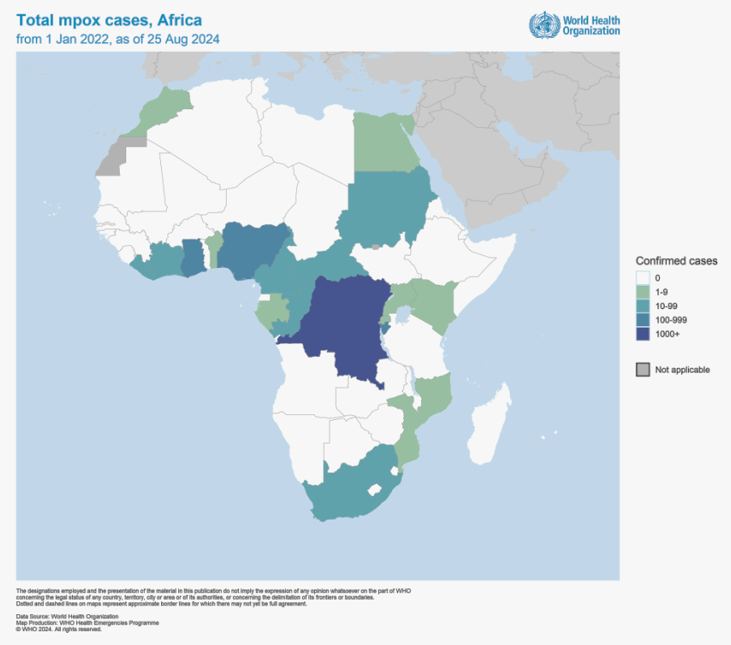
La variole du singe est endémique en Afrique centrale et occidentale
 | Cas confirmés cumulés, du 1er janvier 2022au 5 juin 2023 | Cas confirmés cumulés, 2024
Bénin | 3 | 0
Cameroun | 29 | 5
République centrafricaine | 30 | 45
Congo | 5 | 19
République démocratique du Congo | 739 | 3 235
Ghana | 127 | 0
Liberia | 13 | 5
Nigeria | 842 | 40
Burundi | - | 153
Nombre total de cas de variole du singe, Afrique
à compter du 1er janvier 2022, en date du 25 août 2024
[logo:] Organisation mondiale de la Santé
Cas confirmés
Sans objet
Les désignations utilisées et la présentation du contenu de cette publication n'impliquent pas l'expression de quelque opinion que ce soit de la part de l'OMS quant au statut juridique de tout pays, territoire, ville ou région, ou de ses autorités, ni quant au tracé de ses frontières ou limites.
Les lignes en pointillés et en tirets sur les cartes représentent des frontières approximatives dont le tracé peut ne pas avoir fait l’objet d’un accord total.
Source de données : Organisation mondiale de la Santé
Production de cartes : Programme de gestion des urgences sanitaires de l’OMS
©OMS 2024 Tous droits réservés.
OMS [Internet]. Carte des cas confirmés de variole du singe à compter de janvier 2022, en date du 25 août 2024. Genève : OMS [mis à jour le 28 août 2024, cité le 30 août 2024]. Disponible sur : Épidémie de mpox (variole du singe) de 2022 à 2024 : Tendances mondiales (shinyapps.io).
Notes:
[Animateur : avant d’utiliser cette diapositive, mettez à jour le tableau (et, si nécessaire, la carte) en utilisant les données partagées sur le lien vers les tendances mondiales : Épidémie de variole du singe de 2022 à 2024 : Tendances mondiales (shinyapps.io) ; faites défiler jusqu’à la section 2.3 Cartes et 2.4 Tableaux ; sélectionnez « Télécharger les données au format CSV, fichier) : Nombre total de cas confirmés de variole du singe en date du <date>) ; utilisez les données du fichier pour mettre à jour le tableau.]
[Demander aux participants s’ils connaissent le tableau de bord de l’OMS ; indiquer le lien dans la diapositive, puis présenter les données et l’illustration.]

Slide 13
2022-2023 Épidémie de variole du singe
À partir du 13 mai 2022, une proportion élevée de cas de variole du singe a été rapportée dans des pays qui ne disposent d’aucune documentation antérieure de la transmission de la variole du singe. Il s’agissait de la première fois où des cas et des chaînes de transmission durables étaient rapportés dans des pays sans liens épidémiologiques directs ou immédiats avec les régions d’Afrique de l'Ouest ou centrale.
Une expansion rapide (en particulier dans les pays où des cas n’avaient jamais été rapportés auparavant) a été observée dans plusieurs pays européens, ainsi qu’en Amérique du Nord et du Sud.
L’OMS a déclaré l’épidémie comme urgence de santé publique de portée internationale (USPPI) le 23 juillet 2022.
Notes:
[Présenter les informations de la diapositive/en discuter.]
Remarque : Après avoir examiné les points de vue des membres et des conseillers du Comité, ainsi que d’autres facteurs, conformément au Règlement sanitaire international (RSI) (2005), le Directeur général de l’OMS a déclaré que l’épidémie constitue une urgence de santé publique de portée internationale et a formulé des recommandations temporaires relatives à l’épidémie.

Slide 14
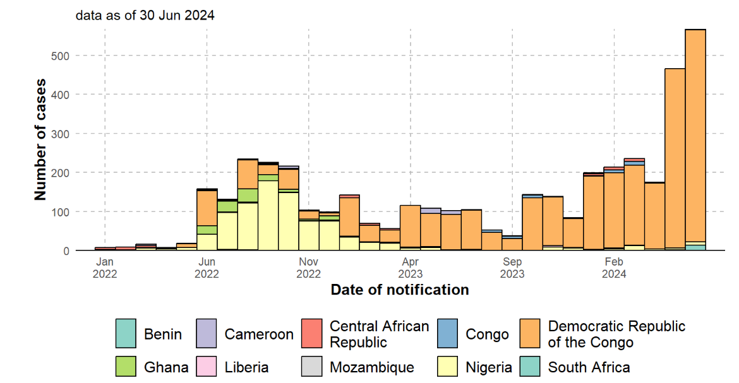
Courbe épidémique pour l’Afrique
En août 2024, la situation de la variole du singe en Afrique a connu une augmentation significative du nombre de cas.
À la fin du mois de juillet 2024, 14 250 cas avaient été rapportés dans la Région africaine, dont 2 745 cas confirmés et 456 décès.
Il s’agit d’une augmentation de 160 % des cas par rapport à la même période en 2023.
La République démocratique du Congo (RDC) est le pays le plus touché, avec 96,3 % de tous les cas et 97 % de tous les décès rapportés en Afrique.
À l’échelle mondiale, ces cas représentent une part importante du fardeau de la variole du singe, l’Afrique représentant 4 % des cas dans le monde et 17 % des décès dans le monde
(OMS | Bureau régional pour l’Afrique) (CDC Afrique )
données en date du 30 juin 2024
Nombre de cas
Janvier 2022
Juin 2022
Novembre 2022
Avril 2023
Septembre 2023
Février 2024
Date de notification
Bénin
Cameroun
République centrafricaine
Congo
République démocratique du Congo
Ghana
Liberia
Mozambique
Nigeria
Afrique du Sud
Épidémie de variole du singe de 2024 : Tendances mondiales (shinyapps.io)

Slide 15
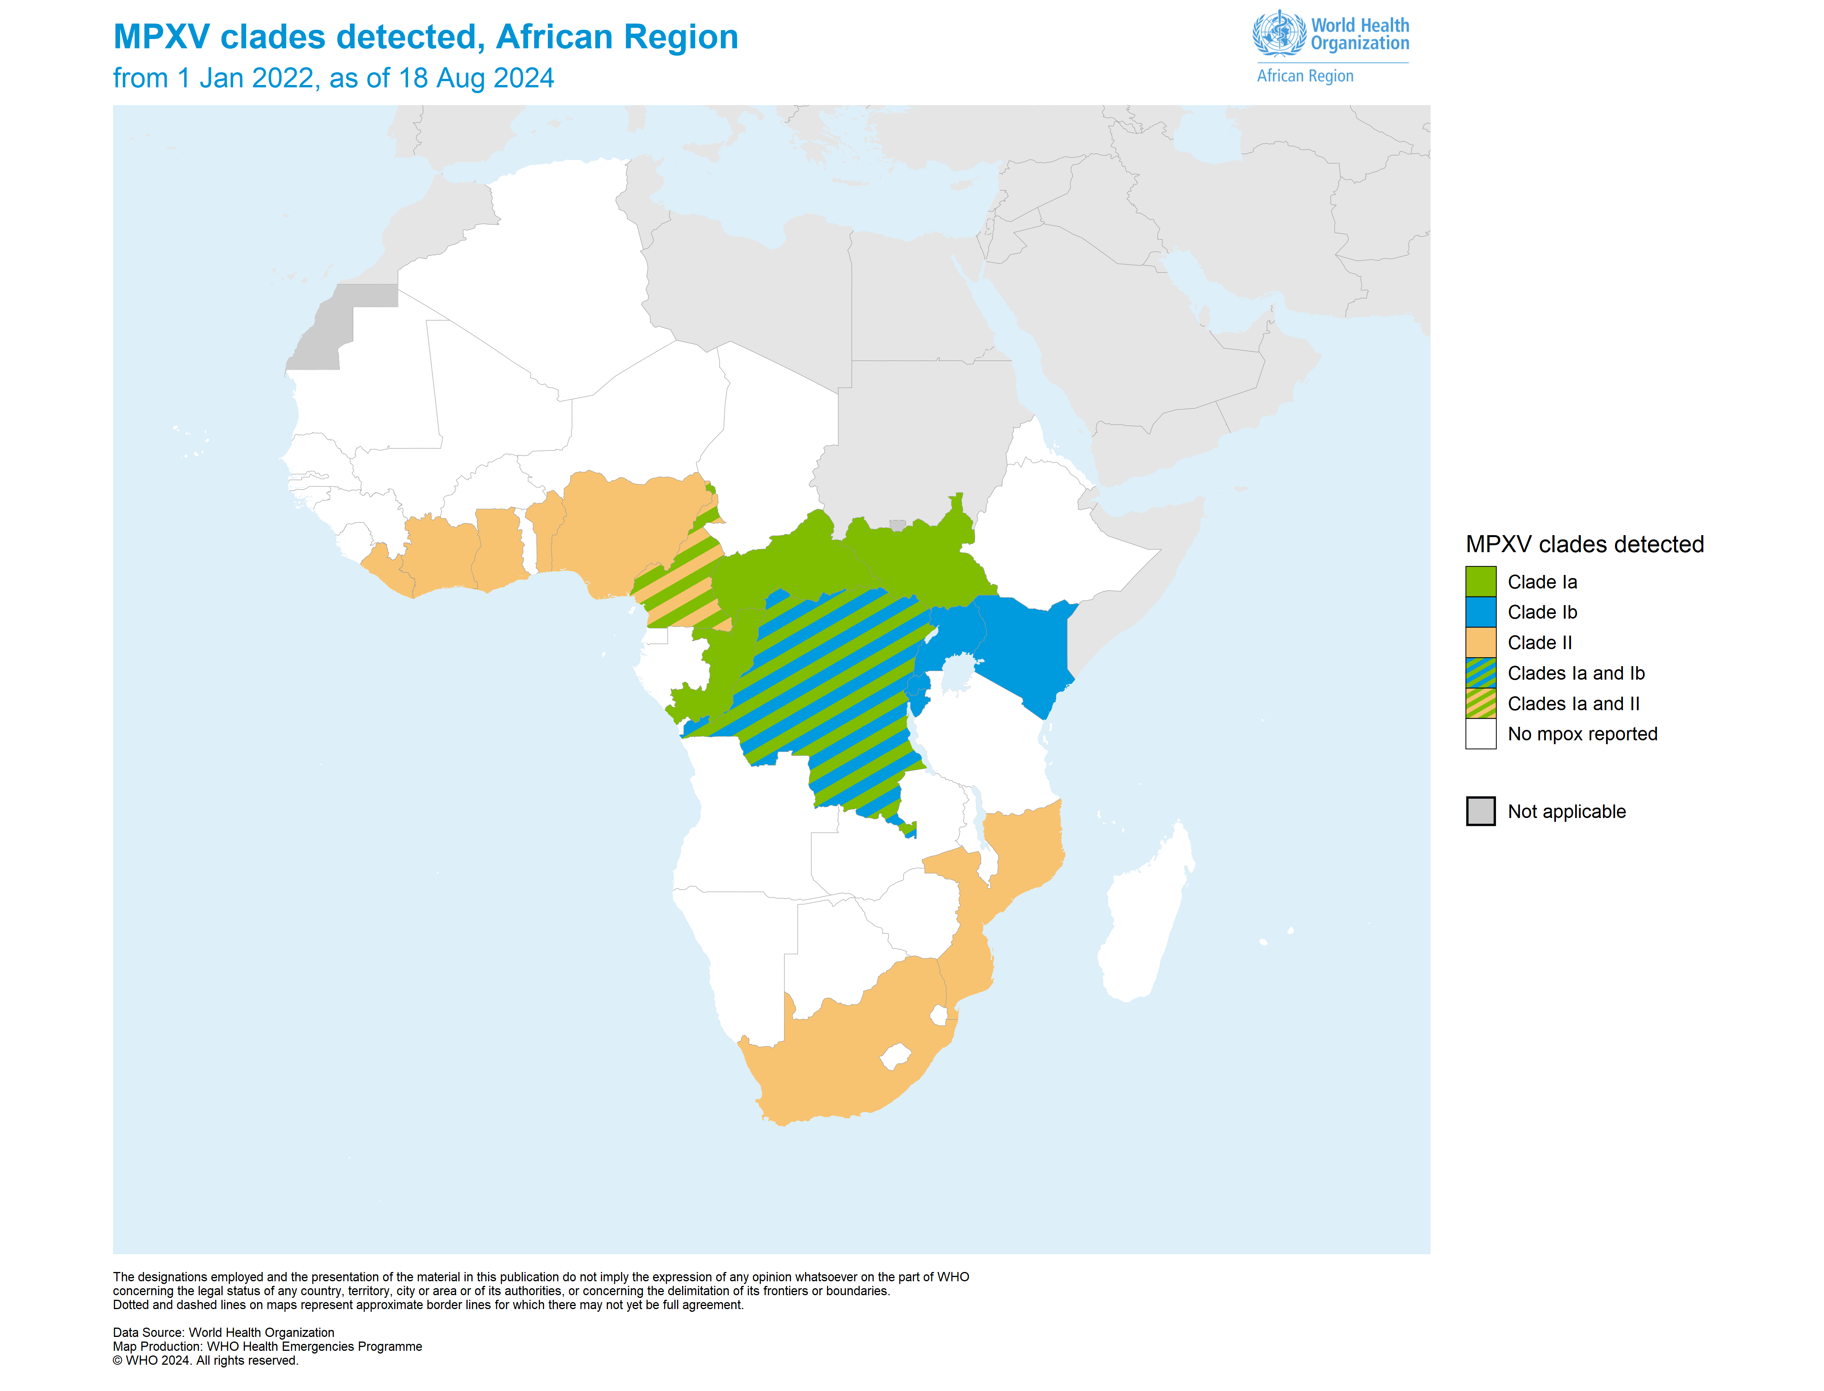
Carte épidémique de la distribution de la variole du singe : Tous les clades dans la Région africaine de l’OMS jusqu’au 18 août 2024
Clades du MPXV détectés, Région africaine
à compter du 1er janvier 2022, en date du 18 août 2024
[logo:] Organisation mondiale de la Santé
Région africaine
Clades du MPXV détectés
Clade la
Clade Ib
Clade II
Clades la et lb
Clades la et II
Aucun cas de variole du singe rapporté
Sans objet
Les désignations utilisées et la présentation du contenu de cette publication n'impliquent pas l'expression de quelque opinion que ce soit de la part de l'OMS quant au statut juridique de tout pays, territoire, ville ou région, ou de ses autorités, ni quant au tracé de ses frontières ou limites.
Les lignes en pointillés et en tirets sur les cartes représentent des frontières approximatives dont le tracé peut ne pas avoir fait l’objet d’un accord total.
Source de données : Organisation mondiale de la Santé
Production de cartes : Programme de gestion des urgences sanitaires de l’OMS
©OMS 2024 Tous droits réservés.

Slide 16
2024 : Épidémie de variole du singe déclarée USPPI
En septembre 2023, un nouveau sous-clade (1b) a été détecté en RDC et s’est rapidement propagé dans plusieurs pays voisins. Des cas ont également été détectés en Suède, au Pakistan et en Thaïlande.
L’épidémie actuelle affecte les populations et les foyers en général ; elle ne se limite plus aux réseaux sexuels, aux HSH et aux PVVIH.
Les enfants et les adolescents (< 15 ans) sont considérablement affectés par l’épidémie actuelle, avec un risque de maladie grave, un pourcentage du nombre total de cas et un taux de létalité plus élevés.
Aucune différence significative dans le tableau clinique, le diagnostic, la prise en charge ou le traitement. Les vaccins disponibles actuellement ont une efficacité discutable ; des recherches supplémentaires s’avèrent nécessaires.

Slide 17
 | Clade II (IIa et IIb) | Clade I (Ib et Ia)
Région endémique | Afrique de l'Ouest | Afrique centrale/Bassin du Congo
Épidémie | Cause de la flambée mondiale de 2022 ; groupes de cas sporadiques à l’échelle mondiale, mais ne relevant plus de l’USPPI | Apparition probable à la fin de l’année 2023 ; cause de la flambée de 2024 dans la région africaine, avec pour épicentre la RDC (clade Ib)
Évolution clinique | Symptômes similaires à ceux du clade I Symptômes généralement moins sévères ; TL d’environ 1 % | Maladie plus grave, risque plus élevé de complications chez les enfants et les personnes immunodéprimées. TL de 3 à 10 %.
Populations affectées et modes de transmission | Contact corporel et intime étroit : Principalement par le biais de réseaux sexuels, affectant les hommes homosexuels et bisexuels, les hommes qui ont des rapports sexuels avec des hommes (HSH) et les personnes transgenres. | Contact corporel et intime étroit : y compris les réseaux sexuels, mais semble se propager à la population générale par contact familial et transmission par contact général. Les enfants et les adolescents de < 15 ans représentent une proportion élevée des cas et des décès en RDC.
Traitement | Traitement symptomatique et prise en charge des complications ; efficacité de certains antiviraux | Traitement symptomatique et prise en charge des complications ; efficacité discutable des antiviraux
Vaccin | Vaccin contre la variole du singe disponible avec une efficacité/efficience acceptable. Recommandé pour les groupes à haut risque | Efficacité ou efficience indéterminée des vaccins actuels contre les infections par le clade I. Recommandé, même si aucune campagne de vaccination à grande échelle n’est prévue.

Slide 18
Questions-réponses
Notes:
[Laisser 5 minutes aux participants pour poser des questions et partager leurs réponses. S’il n’y a pas de questions, engager une discussion en posant une question ouverte comme la suivante : Parmi les informations présentées, quelle a été la plus surprenante/intéressante pour vous ? Quelle sera la plus utile pour vous dans votre travail ?]

Slide 19
Module 2 : Épidémiologie

Slide 20
Objectifs d’apprentissage
À la fin de ce module, les participants seront en mesure de :
Décrivez l’évolution épidémiologique récente de la variole du singe
Classez les régions en fonction du risque
Présentez les principaux chiffres et tendances épidémiologiques dans le monde
Présentez le profil des cas dans le monde
Décrivez le contexte du pays
Notes:
[Passer en revue les objectifs d’apprentissage et répondre aux éventuelles questions.]

Slide 21
Aperçu (1)
Depuis le 1er janvier 2022, des cas de variole du singe ont été rapportés à l’OMS par 121 de ses États membres répartis dans l’ensemble des six régions de l’OMS.
Depuis le 13 mai 2022, une proportion élevée de ces cas a été rapportée dans des pays qui ne disposent d’aucune documentation antérieure de la transmission de la variole du singe.
Au niveau mondial : En date du 31 juillet 2024, un total de 102 997 cas confirmés en laboratoire et 186 cas probables, dont 223 décès, ont été rapportés à l’OMS.
Région Afrique : En date du 18 août 2024, 12 pays ont rapporté 3 562 cas confirmés, dont 26 décès. Les trois pays qui réunissent la majorité des cas en 2024 sont la République démocratique du Congo (n = 3 235), le Burundi (n = 153) et la République centrafricaine (n = 45)
Un nombre important de cas suspects cliniquement compatibles avec la variole du singe ne sont pas testés en raison de la capacité de diagnostic limitée et ne sont jamais confirmés.
La confirmation d’un cas de variole du singe dans un pays est considérée comme une épidémie.
Source : OMS [Internet]. Épidémie de mpox (variole du singe) de 2022 à 2024 : tendances mondiales. Genève : OMS [mis à jour le 28 août 2024 ; cité le 30 août 2024]. Disponible sur: Épidémie de mpox (variole du singe) de 2022 à 2024 : Tendances mondiales (shinyapps.io).
Notes:
[Animateur : Avant d’utiliser cette diapositive, mettez à jour les chiffres en GRAS des puces 1 et 3 en utilisant les informations du site suivant : Épidémie de variole du singe de 2022 à 2024 : Tendances mondiales (shinyapps.io).]
Expliquez :
Depuis le 1er janvier 2022, des cas de variole du singe ont été rapportés à l’OMS par 111 de ses États membres répartis dans l’ensemble des 6 régions de l’OMS.
Depuis le 13 mai 2022, une proportion élevée de ces cas a été rapportée dans des pays qui ne disposent d’aucune documentation antérieure de la transmission de la variole du singe. Il s’agit de la première fois où des cas et des chaînes de transmission durables sont rapportés dans des pays sans liens épidémiologiques directs ou immédiats avec les régions d’Afrique de l'Ouest ou centrale.
En date du 5 juin 2023, un total de 87 929 cas confirmés en laboratoire et 1 095 cas probables, dont 146 décès, ont été rapportés à l’OMS.
À l’exception des pays d’Afrique de l'Ouest et centrale, l’épidémie de variole du singe en cours continue de sévir principalement chez les hommes qui ont des rapports sexuels avec des hommes (HSH) ayant fait état de relations sexuelles récentes avec un ou plusieurs partenaires. Actuellement, il n’existe aucun signe indiquant une transmission durable au-delà de ces réseaux.
La confirmation d’un cas de variole du singe dans un pays est considérée comme une épidémie. L'apparition soudaine de la variole du singe dans plusieurs régions en l'absence initiale de liens épidémiologiques vers les régions d’Afrique de l'Ouest et centrale, laisse penser qu'il a pu y avoir une transmission non détectée pendant un certain temps.

Slide 22
Aperçu (2)
Risque | Région
Élevé | RDC, pays voisins
Moyen | Europe Amériques Afrique de l'Ouest Méditerranée orientale
Faible | Asie du Sud-Est Pacifique occidental
L’OMS estime que le risque à l’échelle mondiale est modéré.
Le 14 août 2024, conformément au Règlement sanitaire international (2005), le Directeur général de l’OMS a déclaré que l’augmentation des cas de variole du singe en RDC et son expansion aux pays voisins constituent une urgence de santé publique de portée internationale (USPPI). Cette propagation de la variole du singe constitue un risque de santé publique pour d’autres États membres et nécessite une réponse internationale coordonnée.
Source : OMS [Internet]. Épidémie de mpox (variole du singe) de 2022 à 2024 : tendances mondiales. Genève : OMS [mis à jour le 28 août 2024 ; cité le 30 août 2024]. Source : Épidémie de mpox (variole du singe) de 2022 à 2024 : Tendances mondiales (shinyapps.io).
Notes:
[Animateur : Avant d’utiliser cette diapositive, mettez à jour le tableau (si nécessaire) avec les informations du site suivant : Épidémie de variole du singe de 2022 à 2024 : Tendances mondiales (shinyapps.io).]
[Décrire les informations sur la diapositive ; mettre en évidence les messages clés.]

Slide 23
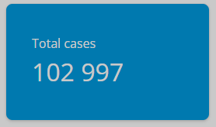
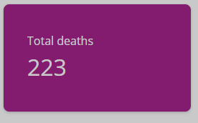
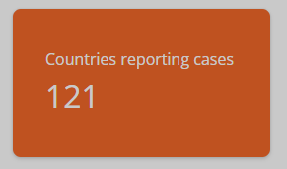
Tendances régionales et mondiales Cas confirmés en laboratoire selon la définition de cas de travail de l’OMS
Chiffres clés
Chiffres clés
Région africaine de l’OMS
À l’échelle mondiale
Région africaine de l’OMS
À l’échelle mondiale
Données mises à jour toutes les semaines ; du 1er janvier 2022 au 31 juillet 2024
Données mises à jour toutes les semaines ; du 1er janvier 2022 au 18 août 2024
Nombre total de cas
102 997
Nombre total de cas
5 940
Nombre total de décès
48
Pays ayant rapporté des cas
15
Nombre total de décès
223
Nombre total de cas en 2024
3 562
Nombre total de décès en 2024
26
Pays ayant rapporté des cas en 2024
12
Pays ayant rapporté des cas
121
Source : OMS [Internet]. Épidémie de mpox (variole du singe) de 2022 à 2024 : tendances mondiales. Genève : OMS [mis à jour
le 28 août 2024 ; cité le 30 août 2024]. Source : Épidémie de mpox (variole du singe) : Tendances mondiales (shinyapps.io).
Notes:
[Animateur : Avant d’utiliser cette diapositive, mettez à jour l’image de la diapositive comportant une capture d’écran de la page Web : Épidémie de variole du singe de 2022 à 2024 : Tendances mondiales (shinyapps.io) Pour remplacer l’image de la diapositive par celle de la capture d’écran mise à jour, cliquez avec le bouton droit de la souris sur l’image de la diapositive ; sélectionnez Change picture (Modifier l’image) ; sélectionnez Cet appareil ; naviguez vers le fichier téléchargé, sélectionnez-le pour mettre à jour l’image de la diapositive.]
[Décrire les informations sur la diapositive ; mettre en évidence les messages clés.]

Slide 24
Cas recensés dans le monde par région : Courbe épidémique
données en date du 31 juillet 2024 à 17 h 00 HEC
Région africaine
Région de la Méditerranée orientale
Région européenne
Courbe épidémique présentée par mois pour les cas rapportés jusqu’au 31 juillet 2024, pour éviter de présenter des mois de données incomplètes. Notez les différentes échelles de l’axe des ordonnées
Nombre de cas
Région des Amériques
Région Asie du Sud-Est
Région du Pacifique occidental
Source : OMS [Internet]. Épidémie de mpox (variole du singe) de 2022 à 2024 : tendances mondiales. Genève : OMS [mis à jour le 28 août 2024 ; cité le 29 août 2024]. Disponible sur : Épidémie de mpox (variole du singe) de 2022 à 2024 : Tendances mondiales (shinyapps.io).
Janvier 2022
Juin 2022
Novembre 2022
Avril 2023
Septembre 2023
Février 2024
Juillet 2024
Source : QUI
Date de notification
Notes:
[Animateur : Avant d’utiliser cette diapositive, mettez à jour l’image du graphique avec la dernière image téléchargée depuis le lien vers les tendances mondiales : Épidémie de variole du singe de 2022 à 2024 : Tendances mondiales (shinyapps.io) ; faites défiler jusqu’à la section 2.1 Epidemic curves (Courbes épidémiques) ; cliquez avec le bouton droit sur l’image du graphique sur le site Web et enregistrez/téléchargez-là. Pour remplacer l’image sur la diapositive par le graphique mis à jour téléchargé depuis le site Web, cliquez avec le bouton droit de la souris sur l’image de la diapositive ; sélectionnez Change picture (Modifier l’image) ; sélectionnez This device (Cet appareil) ; naviguez vers le fichier téléchargé, sélectionnez-le pour mettre à jour l’image de la diapositive.]
[Présenter la figure ; mettre en évidence les messages clés.]

Slide 25
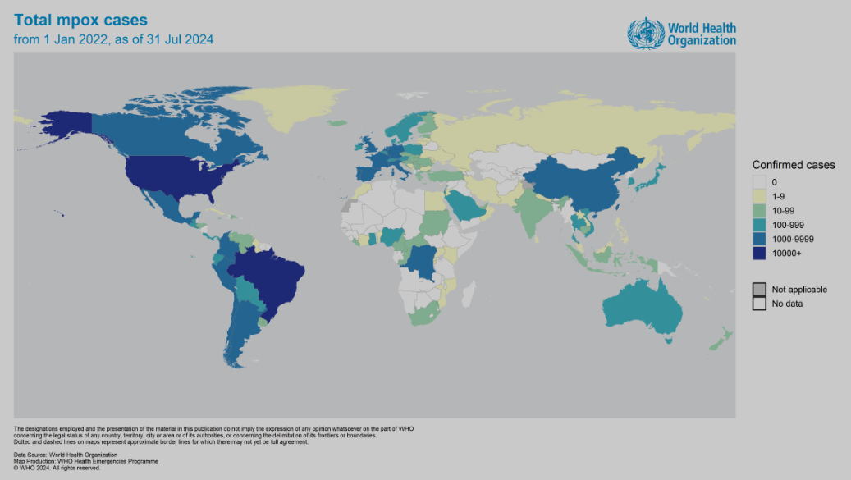
Nombre total de cas de variole du singe, du 1er janvier au 31 juillet 2024
Nombre total de cas de variole du singe
à compter du 1er janvier 2022, en date du 31 juillet 2024
[logo:] Organisation mondiale de la Santé
Nombre total de cas de variole du singe, Région africaine
à compter du 1er janvier 2022, en date du 18 août 2024
[logo:] Organisation mondiale de la Santé
Région africaine
Cas confirmés
Cas confirmés
Sans objet
Sans objet
Aucune donnée
Les désignations utilisées et la présentation du contenu de cette publication n'impliquent pas l'expression de quelque opinion que ce soit de la part de l'OMS quant au statut juridique de tout pays, territoire, ville ou région, ou de ses autorités, ni quant au tracé de ses frontières ou limites.
Les lignes en pointillés et en tirets sur les cartes représentent des frontières approximatives dont le tracé peut ne pas avoir fait l’objet d’un accord total.
Source de données : Organisation mondiale de la Santé
Production de cartes : Programme de gestion des urgences sanitaires de l’OMS
©OMS 2024 Tous droits réservés.
Les désignations utilisées et la présentation du contenu de cette publication n'impliquent pas l'expression de quelque opinion que ce soit de la part de l'OMS quant au statut juridique de tout pays, territoire, ville ou région, ou de ses autorités, ni quant au tracé de ses frontières ou limites.
Les lignes en pointillés et en tirets sur les cartes représentent des frontières approximatives dont le tracé peut ne pas avoir fait l’objet d’un accord total.
Source de données : Organisation mondiale de la Santé
Production de cartes : Programme de gestion des urgences sanitaires de l’OMS
©OMS 2024 Tous droits réservés.
Source: OMS [Internet]. Épidémie de mpox (variole du singe) de 2022 à 2024 : tendances mondiales. Genève : OMS [mis à jour le 28 août 2024 ; cité le 29 août 2024]. Disponible sur : Épidémie de mpox (variole du singe) de 2022 à 2024 : Tendances mondiales (shinyapps.io).
Notes:
[Animateur : Avant d’utiliser cette diapositive, mettez à jour l’image du graphique avec la dernière image téléchargée depuis le lien vers les tendances mondiales : Épidémie de variole du singe de 2022 à 2024 : Tendances mondiales (shinyapps.io) ; faites défiler jusqu’à la section 2.3 Cartes Cas confirmés de variole du singe) ; cliquez avec le bouton droit sur l’image du graphique sur le site Web et enregistrez/téléchargez-là. Pour remplacer l’image de la diapositive par le graphique mis à jour téléchargé depuis le site Web, cliquez avec le bouton droit de la souris sur l’image de la diapositive ; sélectionnez Change picture (Modifier l’image) ; sélectionnez This device (Cet appareil) ; naviguez vers le fichier téléchargé, sélectionnez-le pour mettre à jour l’image de la diapositive.]
[Présenter la figure ; mettre en évidence les messages clés.]

Slide 26
Profil des cas au mois de juin 2024
L’épidémie en cours sévit en grande partie dans les réseaux d’hommes qui ont des rapports sexuels avec d’autres hommes. Notez que le comportement sexuel rapporté ne reflète pas nécessairement les antécédents sexuels récents du cas, pas plus qu’il n’implique une activité sexuelle.
96,4 %
des cas pour lesquels des données sont disponibles sont des hommes, l'âge médian est de 34 ans
79,4 %
sont des hommes âgés de 18 à 44 ans
85,8 %
des cas identifiés comme des hommes qui ont des rapports sexuels avec des hommes (HSH) chez les personnes dont les données sur le comportement sexuel sont connues
51,9 %
des cas dont le statut VIH est connu étaient des personnes vivant avec le VIH*
83,8 %
de tous les événements de transmission rapportés ont eu lieu lors de rapports sexuels
1,3 %
des cas dont l’âge était connu avaient entre 0 et 17 ans
0,4 %
des cas étaient âgés de 0 à 4 ans
3,6 %
de tous les cas pour lesquels des données sont disponibles, sont des femmes
60
cas ont été rapportés comme étant des femmes enceintes ou qui l’ont été récemment
66,7 %
parmi tous les contextes dans lesquels les cas ont probablement été exposés, le plus fréquent était celui des fêtes avec des contacts sexuels
1 312
cas ont été rapportés comme étant des professionnels de santé ; la plupart ont été exposés dans la communauté
*Notez que les informations relatives au statut VIH ne sont pas disponibles pour la plupart des cas et que, lorsqu’elles sont disponibles, elles sont susceptibles d’être biaisées par rapport aux personnes qui rapportent des résultats positifs au VIH.
Épidémie de variole du singe de 2024 : Tendances mondiales (shinyapps.io)

Slide 27
Contexte du pays
Décrivez ce que l’on sait sur la variole du singe dans votre pays, y compris la réponse du gouvernement et des autres organismes compétents.
Notes:
[Animateur : Avant de mener cette discussion, utilisez les informations provenant du site suivant : Épidémie de variole du singe de 2022 à 2023 : Tendances mondiales (shinyapps.io) ou du ministère de la Santé pour compiler des informations relatives à la variole du singe dans le(s) pays de résidence des stagiaires.]
[Compléter cette diapositive avec les données les plus récentes sur la variole du singe provenant du ministère de la Santé ou des tendances mondiales de l’OMS. Avant de la présenter, accorder 5 minutes aux participants pour partager ce qu’ils savent sur la variole du singe dans leur pays.]

Slide 28
Contrôle de connaissances
Combien de cas de variole du singe confirmée doivent être rapportés dans un pays pour qu’elle soit considérée comme une épidémie ?
L’apparition soudaine de la variole en l’absence de liens épidémiologiques indique-t-elle une transmission non détectée ?
Quelle est la catégorie de risque attribuée à cette région ?
Quels sont le sexe à la naissance et l’âge médian de la plupart des cas de variole du singe rapportés ?
La plupart des cas de variole du singe sont-ils issus d’une catégorie spécifique de populations clés ? Si oui, laquelle ?
Quelle est la proportion des cas de variole du singe qui sont séropositifs au VIH ?
Quel est le mode de transmission dans la plupart des cas de variole du singe ?
Notes:
[Procéder à un quiz informel avec les participants ; leur accorder environ 5 minutes. Poser la première question, solliciter les réponses des participants. Faire des commentaires ; corriger/clarifier si nécessaire. Lancer l’animation pour révéler la question suivante.]
Corrigé (révisez les réponses si nécessaire sur la base des nouvelles données intégrées lors des mises à jour périodiques de la présentation) :
1. un
2. oui
3. [vérifier les bonnes réponses à l’avance]
4. XX % des cas pour lesquels des données sont disponibles ont été identifiés chez les hommes, l’âge médian est de XX ans
5. XX % identifiés comme des hommes qui ont des rapports sexuels avec des hommes (HSH)
6. XX % des personnes dont le statut VIH est connu étaient séropositives au VIH
7. XX % de tous les types de transmission ont eu lieu lors de rapports sexuels

Slide 29
Questions-réponses
Notes:
[Laisser 5 minutes aux participants pour poser des questions et partager leurs réponses. S’il n’y a pas de questions, engager une discussion en posant une question ouverte comme la suivante : Parmi les informations présentées, quelle a été la plus surprenante/intéressante pour vous ? Quelle sera la plus utile pour vous dans votre travail ?]

Slide 30
Module 3 : Modes de transmission

Slide 31
Objectifs d’apprentissage
À la fin de ce module, les participants seront en mesure de :
Citez les animaux associés à l'infection par la variole du singe
Décrivez comment l’infection par la variole du singe est transmise de l’animal à l’humain et d'humain à humain
Décrivez les principaux facteurs environnementaux et sociaux de l’apparition de la variole du singe
Référez-vous aux modes de transmission lors du dépistage de l'infection par la variole du singe
Notes:
[Passer en revue les objectifs d’apprentissage et répondre aux éventuelles questions.]

Slide 32
Animaux associés à la variole du singe
Écureuil de corde
Loir africain
Le MPXV doit son nom à sa détection initiale chez le singe.
Le MPXV est principalement présent chez les rongeurs, mais son réservoir est indéterminé.
Autres espèces animales
Rat de Gambie
Mangabey enfumé
Source : OpenWHO [Internet]. Variole du singe : Épidémiologie, préparation et réponse aux contextes d'épidémies en Afrique. Genève : OMS ; 2021.
Notes:
[Présenter les informations de la diapositive/en discuter.]

Slide 33
Infection primaire et secondaire
Infection primaire
Infection secondaire
Animal
humain
humain
humain
Contact avec des animaux infectés
Contact avec des personnes infectées
Contact avec des produits animaux contaminés
De la mère au fœtus
Source : OpenWHO [Internet]. Variole du singe : Épidémiologie, préparation et réponse aux contextes d'épidémies en Afrique. Genève : OMS ; 2021.
Notes:
[Demander si un(e) participant(e) peut expliquer le visuel de la diapositive et comparer la réponse à l’explication ci-dessous ou la présenter directement en utilisant l’explication ci-dessous si personne ne se porte volontaire].
Expliquez :
La transmission interhumaine peut être due à un contact étroit avec les sécrétions respiratoires, les lésions cutanées d’une personne infectée ou des objets récemment contaminés.
La transmission par des gouttelettes respiratoires exhalées nécessite généralement un contact direct prolongé, ce qui expose à un risque plus élevé les professionnels de santé, les membres du foyer et d’autres personnes en contact étroit avec les personnes présentant des cas actifs. Toutefois, la plus longue chaîne de transmission documentée dans une communauté a augmenté ces dernières années, passant de 6 à 9 infections successives d’une personne à l’autre.
La transmission peut également se faire à travers le placenta de la mère au fœtus (ce qui peut entraîner une variole du singe congénitale) ou lors d’un contact étroit pendant et après la naissance.
Même si le contact physique étroit est un facteur de risque de transmission bien connu, on ignore pour l’instant si la variole du singe peut être transmise spécifiquement par voie sexuelle. Quoi qu’il en soit, il convient de noter que le clade II du virus MPX constitue une infection sexuellement transmissible.

Slide 34
NON ENDÉMIQUE
contacts étroits
ENDÉMIQUE
gouttelette
foyer/autres contacts étroits
peau
humain
DÉPLACEMENTS
voyageur
surfaces
vêtements
animal
foyer/ autres contacts étroits
importation d’animaux destinés à la recherche
Remerciements : Michael Konomos, chef d’équipe de formation en médecine visuelle, Faculté de médecine de l'Université d'Emory. Figure 2 dans Titanji BK, Tegomoh B, Nematollahi S, Konomos M, Kulkarni PA. Monkeypox: a contemporary review for healthcare professionals. Open Forum Infect Dis. 2022;9(7):ofac310, p. 3.
Michael Konomos ®2022 Université d'Emory
Notes:
Expliquez : Transmission de la variole du singe humaine. Dans les pays endémiques, les événements de propagation se produisent à partir des réservoirs zoonotiques des animaux vers l’homme, entraînant potentiellement des épidémies limitées, généralement facilitées par un contact humain étroit. Les épidémies peuvent également survenir dans les régions non endémiques par l’introduction du virus à travers les déplacements humains ou l’importation d’animaux porteurs du virus. Une transmission interhumaine ultérieure peut alors se produire par le biais de contacts domestiques et autres contacts étroits.

Slide 35
Facteurs environnementaux et sociaux
[cachet :] ORGANISATION
MONDIALE DE LA SANTÉ
VARIOLE
ZÉRO
Déforestation
Troubles civils et pauvreté
Changement climatique
Arrêt de la vaccination contre la variole
Source : OpenWHO [Internet]. Variole du singe : Épidémiologie, préparation et réponse aux contextes d'épidémies en Afrique. Genève : OMS ; 2021.
Notes:
[Décrire les principaux facteurs environnementaux et sociaux de l’apparition de la variole du singe tels que présentés sur la diapositive.]

Slide 36
Transmission
Contact sans protection avec :
Gouttelettes respiratoires
Tissus lésionnels
Fluides corporels
Objets et surfaces contaminés
Le virus peut s’introduire par :
Voies respiratoires
Muqueuses (yeux et bouche)
Peau présentant des lésions (par exemple, morsures d’animaux)
Source : OpenWHO [Internet]. Variole du singe : Épidémiologie, préparation et réponse aux contextes d'épidémies en Afrique. Genève : OMS ; 2021.
Notes:
Expliquez :
La variole du singe peut se transmettre à tout le monde par contact étroit, personnel, souvent corporel, notamment :
Contact direct avec une éruption cutanée, des croûtes ou des fluides corporels d’une personne atteinte de variole du singe.
Contact avec des objets, des tissus (vêtements, literie ou serviettes) et des surfaces utilisés par une personne atteinte de variole du singe
Contact avec des sécrétions respiratoires.
Le virus peut s’introduire par les voies respiratoires, les muqueuses comme les yeux et la bouche, une peau présentant des lésions et les blessures par piqûre d'aiguille chez les professionnels de santé ; nous discuterons de ce volet au module 7.1 intitulé « Exposition professionnelle ».
Le risque de transmission du MPXV par d’autres fluides corporels comme le sperme ou les sécrétions vaginales n’est pas encore entièrement compris. Cependant, l’ADN viral a été détecté dans du sperme.

Slide 37
Transmission: Contact corporel étroit et intime
Rapports sexuels oraux, anaux et vaginaux ou contact avec les organes génitaux (pénis, testicules, lèvres et vagin) ou l’anus d’une personne atteinte de variole du singe
Câlins, massages, baisers ou contact direct prolongé (c’est-à-dire, discussions, rires)
Contact avec des tissus et des objets pendant les rapports sexuels qui ont été utilisés par une personne atteinte de variole du singe et n’ont pas été désinfectés, notamment la literie, les serviettes de toilette, les tenues fétichistes et les gadgets sexuels
Contact étroit au foyer : partage des espaces de sommeil, de bain et de cuisine et contact avec les vêtements, la literie et les objets communément partagés
D’une femme enceinte atteinte de variole du singe au fœtus à travers le placenta
Des animaux infectés, soit par égratignure ou morsure de l’animal, soit en préparant ou en consommant de la viande, soit en utilisant des produits provenant d’un animal infecté
Notes:
[Présenter les informations relatives à la diapositive].
Expliquez : Les données indiquent la possibilité d’une transmission asymptomatique par excrétion virale anale lors d’un contact intime avec une personne qui ne présente pas de symptômes de la variole du singe. En fait, le virus MPX a été détecté sur des écouvillons rectaux de personnes à risque mais asymptomatiques malgré l’absence de lésions cutanées, phénomène qui suscite des inquiétudes quant à la possibilité d’une transmission asymptomatique du virus.

Slide 38
La variole du singe peut-elle être transmise par l’activité sexuelle ?
La variole du singe peut être transmise par contact sexuel oral, anal et vaginal.
Par le passé, les épidémies de variole du singe étaient liées à une exposition directe à des animaux et à des produits animaux infectés, avec une transmission interhumaine limitée.
Dans l’épidémie de variole du singe actuelle, le virus se propage principalement par contact personnel étroit d'humain à humain.
Il peut s’agir d’un contact avec des lésions infectieuses ou des sécrétions respiratoires par contact corporel étroit et prolongé lors des rapports sexuels.
Cependant, tout contact corporel étroit et prolongé avec une personne atteinte de variole du singe peut transmettre le virus. Le contact n’a pas besoin d’être exclusivement intime ou sexuel.
Source : Centres pour le contrôle et la prévention des maladies (CDC) [Internet]. Mpox: clinician FAQs. Atlanta : CDC [mis à jour le 2 février 2023 ; cité le 27 avril 2023]. Disponible à l'adresse : https://www.cdc.gov/poxvirus/mpox/clinicians/faq.html.
Notes:
[Cette activité peut être effectuée en plénière ; elle vise à associer les participants à une réflexion autour d’une question particulière. Posez aux participants la question de la diapositive, puis lancez l’animation pour présenter la réponse.]

Slide 39
La variole du singe peut-elle être transmise par l’eau des piscines, des spas ou des aires de jeux aquatiques ?
Aucune étude n’a mis en évidence un lien clair entre la variole du singe et l’eau des piscines, des baignoires, des spas ou des aires de jeux aquatiques ; donc, le partage d’eau comporte un risque faible ou nul.
Le virus de la variole du singe est détruit dans l’eau à des teneurs en chlore spécifiques recommandées pour la désinfection dans les eaux de plaisance, mais tous les sites d’eaux publics peuvent ne pas respecter cette teneur recommandée.
En revanche, il est possible de transmettre la variole du singe à d’autres personnes par contact corporel étroit. Elle peut également être transmise en partageant des objets utilisés par une personne atteinte de variole du singe, notamment les serviettes, les planches, les jouets de piscine ou les vêtements.
Source : Centres pour le contrôle et la prévention des maladies (CDC) [Internet]. Mpox: clinician FAQs. Atlanta : CDC [mis à jour le 2 février 2023 ; cité le 27 avril 2023].
Disponible à l'adresse : https://www.cdc.gov/poxvirus/mpox/clinicians/faq.html.
Notes:
[Cette activité peut être effectuée en plénière ; elle vise à associer les participants à une réflexion autour d’une question particulière. Posez aux participants la question de la diapositive, puis lancez l’animation pour présenter la réponse.]

Slide 40
Contrôle de connaissances
Dans quelle catégorie d'animaux trouve-t-on le MPXV ?
Quel est le réservoir du MPXV ?
Quelle est la définition de l’infection primaire et secondaire ?
Quels sont les principaux facteurs environnementaux et sociaux de l’apparition de la variole du singe ?
Comment se transmet la variole du singe ?
Notes:
[Procéder à un quiz informel avec les participants ; leur accorder environ 5 minutes. Poser la première question, solliciter les réponses des participants. Faire des commentaires ; corriger/clarifier si nécessaire. Lancer l’animation pour révéler la question suivante.]
Corrigé :
1. rongeurs
2. le réservoir est indéterminé
3. l'infection primaire est la transmission de l’animal à l’humain ; l'infection secondaire est la transmission d'humain à humain
4. déforestation, troubles civils, pauvreté, changement climatique, arrêt de la vaccination contre la variole
5. La variole du singe peut être transmise à tout le monde par contact étroit, personnel, souvent peau contre peau, notamment : contact direct avec une éruption cutanée, des croûtes ou des liquides corporels d’une personne atteinte de variole du singe ; contact avec des objets, des tissus (vêtements, literie ou serviettes) et des surfaces qui ont été utilisés par une personne atteinte de variole du singe ; contact avec les sécrétions respiratoires. Le virus peut s’introduire par les voies respiratoires, les muqueuses comme les yeux et la bouche, une peau présentant des lésions et les blessures par piqûre d'aiguille chez les professionnels de santé ; nous discuterons de ce volet au module 7.1 intitulé « Exposition professionnelle ». Le risque de transmission du MPXV par d’autres fluides corporels comme le sperme et les sécrétions vaginales n’est pas encore entièrement compris. Cependant, l’ADN viral a été détecté dans du sperme.

Slide 41
Questions-réponses
Notes:
[Laisser 5 minutes aux participants pour poser des questions et partager leurs réponses. S’il n’y a pas de questions, engager une discussion en posant une question ouverte comme la suivante : Parmi les informations présentées, quelle a été la plus surprenante/intéressante pour vous ? Quelle sera la plus utile pour vous dans votre travail ?]

Slide 42
Module 4 : Signes et symptômes

Slide 43
Objectifs d’apprentissage
À la fin de ce module, les participants seront en mesure de :
Décrire la période d’incubation de l’infection par la variole du singe
Décrire les facteurs qui influencent l’évolution clinique de la variole du singe
Reconnaître les signes et les symptômes de l’infection par la variole du singe et son évolution clinique
Prendre en compte des manifestations atypiques ou peu fréquentes
Décrire le diagnostic différentiel possible
Proposer des recommandations en matière de soins cutanés aux clients atteints d’une infection par la variole du singe
Élaborer un plan de soins complet et centré sur la personne pour les patients atteints de variole du singe
Notes:
[Passer en revue les objectifs d’apprentissage et répondre aux éventuelles questions.]

Slide 44
La période d’incubation dure de 5 à 21 jours. Au cours de cette période, le/la patient(e) ne présente pas de symptômes et peut se sentir bien. La maladie dure généralement 2 à 4 semaines avec des soins de soutien.
La période infectieuse dure jusqu’à ce que les lésions cutanées se dessèchent, forment des croûtes et tombent ou jusqu’à la disparition des lésions des muqueuses.
5 à 21 jours
1 à 4 jours
2 à 4 semaines
De quelques jours à quelques semaines
Période d'incubation
Stade fébrile
Stade d’éruption cutanée
Récupération
Fièvre, lymphadénopathie, mal de tête, frissons, mal de gorge, malaise, fatigue.
Asymptomatique
Éruption cutanée
Asymptomatique
Source : OpenWHO [Internet]. Variole du singe : Épidémiologie, préparation et réponse aux contextes d'épidémies en Afrique. Genève : OMS ; 2021.
Notes:
[Présenter le diagramme et les informations relatives à la diapositive.]

Slide 45
Facteurs qui influencent l’évolution de la variole du singe
Une infection asymptomatique peut survenir
Facteurs de risque de maladie grave
Enfants et adolescents
Immunodéficience, y compris la grossesse
Voie d’infection invasive
Variant de clade Ib
Facteurs de protection : vaccination antérieure contre la variole
Taux de létalité : Est. 3,2 % à 10 %, supérieur chez les groupes démographiques clés (en l’occurrence, les enfants < 15 ans)
En RDC, où des cas de variole du singe dus au clade Ib ont été rapportés dans l’ensemble des 26 provinces, les enfants de moins de 15 ans représentent 66 % des cas rapportés et plus de 82 % des cas de décès.
Le contact étroit, la malnutrition et l'absence de vaccination contre la variole contribuent à la vulnérabilité des enfants
57 patients hospitalisés atteints de variole du singe
82 % étaient séropositifs au VIH
9 % d’entre eux étaient sous traitement antirétroviral (TAR) avant le diagnostic de la variole du singe
Source : Miller MJ, Cash-Goldwasser S, Marx GE, et al. Severe monkeypox in hospitalized patients-—United States, Aug 10–Oct 10, 2022. CDC Morb Mortal Wkly Rpt. 2022;71:1412–17.
Notes:
[Présenter les informations de la diapositive/en discuter.]

Slide 46
Symptomatologie
La gravité dépend de plusieurs facteurs, notamment l’état de santé des patients et la voie d’exposition.
Le clade I et le clade II provoquent des manifestations cliniques similaires ; le risque de maladie grave semble plus élevé dans le clade I.
Le virus MPX peut provoquer une maladie grave chez certains groupes de population ; le diagnostic de la forme sévère de l’infection à MPXV doit inciter les médecins hospitaliers à effectuer un dépistage du VIH.
Le symptôme révélateur le plus fréquent est l’éruption cutanée.
Notes:
Expliquez :
La gravité de la maladie peut dépendre de l’état de santé initial du patient et de la voie d’exposition.
Le groupe génétique ou clade du virus qui sévit en Afrique de l'Ouest, qui est le clade responsable de la flambée actuelle, est associé à une maladie plus bénigne et à un taux de mortalité moins élevé que celui du clade du virus qui sévit dans le Bassin du Congo.
Même si la plupart des cas dans les flambées actuelles ont présenté des symptômes de maladie bénigne, le virus MPX peut provoquer une maladie grave chez certains groupes de population (jeunes enfants, femmes enceintes, personnes immunodéprimées) ; le diagnostic de la forme sévère de l’infection à MPXV doit inciter les médecins hospitaliers à effectuer un dépistage du VIH.
Parmi les cas qui ont fait état d’au moins un symptôme, celui le plus fréquent est une éruption cutanée.
Il convient de noter que l'identification de véritables dénominateurs pour la symptomatologie est difficile en raison d'une absence générale de notifications négatives et de la variabilité des définitions de symptômes selon les systèmes de notification des pays.

Slide 47
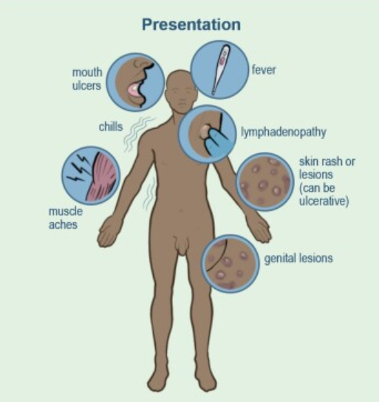
Signes et symptômes
Rougeurs (lésions) sur la peau et/ou les muqueuses.
Autres symptômes :
fièvre, frissons, gonflement des ganglions lymphatiques, épuisement, douleurs musculaires et mal de dos, mal de tête
Symptômes respiratoires
Un(e) patient(e) peut présenter tous ces symptômes ou seulement quelques-uns.
Parfois, les patients présentent des symptômes pseudo-grippaux avant l’éruption cutanée.
Certains patients présentent d’abord une éruption cutanée, suivie d’autres symptômes.
D’autres ne présentent qu’une éruption cutanée.
Présentation
ulcères buccaux
fièvre
frissons
lymphadénopathie
éruption cutanée ou lésions cutanées (peuvent être ulcéreuses)
douleurs musculaires
lésions génitales
Source : OpenWHO [Internet]. Variole du singe : Épidémiologie, préparation et réponse aux contextes d'épidémies en Afrique. Genève : OMS ; 2021.
Notes:
Expliquez :
Les principaux signes et symptômes sont les suivants :
Éruption cutanée
située sur les organes génitaux ou à proximité de ceux-ci (pénis, testicules, lèvres et vagin) ou sur l’anus ; elle pourrait se produire sur d’autres zones, notamment les mains, les pieds, la poitrine, le visage ou la bouche.
passe par plusieurs étapes, y compris des croûtes, avant de guérir.
ressemble au départ à des boutons ou à des cloques et peut être douloureuse ou prurigineuse.
Autres symptômes :
fièvre, frissons, gonflement des ganglions lymphatiques, épuisement, douleurs musculaires et mal de dos, mal de tête
Symptômes respiratoires (par exemple, mal de gorge, congestion nasale ou toux)
Un(e) patient(e) peut présenter tous ces symptômes ou seulement quelques-uns
Parfois, les patients présentent des symptômes pseudo-grippaux avant l’éruption cutanée.
Certains patients présentent d’abord une éruption cutanée, suivie d’autres symptômes.
D’autres ne présentent qu’une éruption cutanée.
Posez les questions suivantes : Quelqu’un a-t-il déjà une expérience clinique des signes et symptômes de la variole du singe ?

Slide 48
Proportion des cas présentant les symptômes rapportés
Toute éruption cutanée
Fièvre
Le graphique fait référence à :
Tous les cas, hommes et femmes.
Toute éruption cutanée fait référence à un ou plusieurs symptômes d’éruption cutanée (systémique, buccale, génitale ou de localisation inconnue).
Toute lymphadénopathie fait référence à une lymphadénopathie générale ou locale.
Éruption cutanée systémique
Éruption cutanée génitale
Maux de tête
Toute lymphadénopathie
Fatigue
Douleurs musculaires
Lymphadénopathie générale
Lymphadénopathie locale
Mal de gorge
Symptôme
Éruption cutanée, de localisation inconnue
Éruption cutanée buccale
Frissons
Toux
Vomissements
Lymphadénopathie, de localisation inconnue
Autre
Asymptomatique
Œdème génital
Diarrhée
Conjonctivite
Douleur et/ou saignement dans la région anogénitale
Proportion des cas présentant le symptôme rapporté*
Source : QUI
*29 475 cas présentant au moins un symptôme rapporté dans un pays où au moins deux symptômes uniques rapportés ont servi de dénominateur
Notes:
[Présenter la figure/en discuter.]

Slide 49
Progression de l’éruption cutanée
Macule
Papule
Vésicule
Pustule
Croûte
Remerciements : Emerg Infect Dis / N. Erez et al., 2018 Consulté à l’adresse : https://wwwnc.cdc.gov/eid/article/25/5/19-0076-f1
Remerciements : NEJM/ D.Kurz et al .2004
Consulté à l’adresse : https://www.nejm.org/doi/full/10.1056/NEJMoa032299
Remerciements : Andrea McCollum / CDC
Remerciements : Toutou Likafi/ École de Santé Publique de Kinshasa
Remerciements : P. Mbala /Institut National de Recherche Biomedicale. RDC
Notes:
Expliquez :
Les lésions sont fermes ou caoutchouteuses, bien circonscrites, profondes et présentent souvent une ombilication (semblable à un point sur la lésion).
Pendant la flambée mondiale actuelle :
Les lésions apparaissent souvent dans les régions génitales et anorectales ou dans la bouche.
L’éruption cutanée n’est pas toujours disséminée sur plusieurs régions du corps.
L’éruption cutanée peut se limiter à quelques lésions ou à une seule lésion.
L’éruption cutanée n’apparaît pas toujours sur la paume des mains et la plante des pieds.
En général, les lésions se développent simultanément et évoluent ensemble sur une certaine partie du corps. L’évolution des lésions progresse en quatre phases (maculaire, papuleuse, vésiculaire et pustuleuse) avant de former des croûtes suivies d’une desquamation.
Les lésions sont généralement douloureuses et peuvent être prurigineuses.
Les lésions peuvent être disséminées ou localisées.
Les symptômes systémiques peuvent ne pas être toujours présents.
Des cicatrices dentelées et/ou des zones de peau plus claires ou plus foncées peuvent persister après la chute des croûtes.
Considérées comme infectieuses jusqu’à la chute de toutes les croûtes et la formation d’une nouvelle couche de peau.

Slide 50
PHASE :
Macules
Papules
Vésicules
Pustules
Croûtes
Pigmentation plus foncée de la peau
Les médecins hospitaliers doivent être au fait des types de présentation des lésions sur le spectre de pigmentation de la peau
Pigmentation plus légère de la peau
JOUR
Source : Titanji BK, Tegomoh B, Nematollahi S, et al. Monkeypox: a contemporary review for healthcare professionals. Open Forum Infec Dis. 2022;9(7):10.1093/ofid/ofac310.
Notes:
[Présenter la figure]

Slide 51
Évolution des lésions au fil du temps

Slide 52
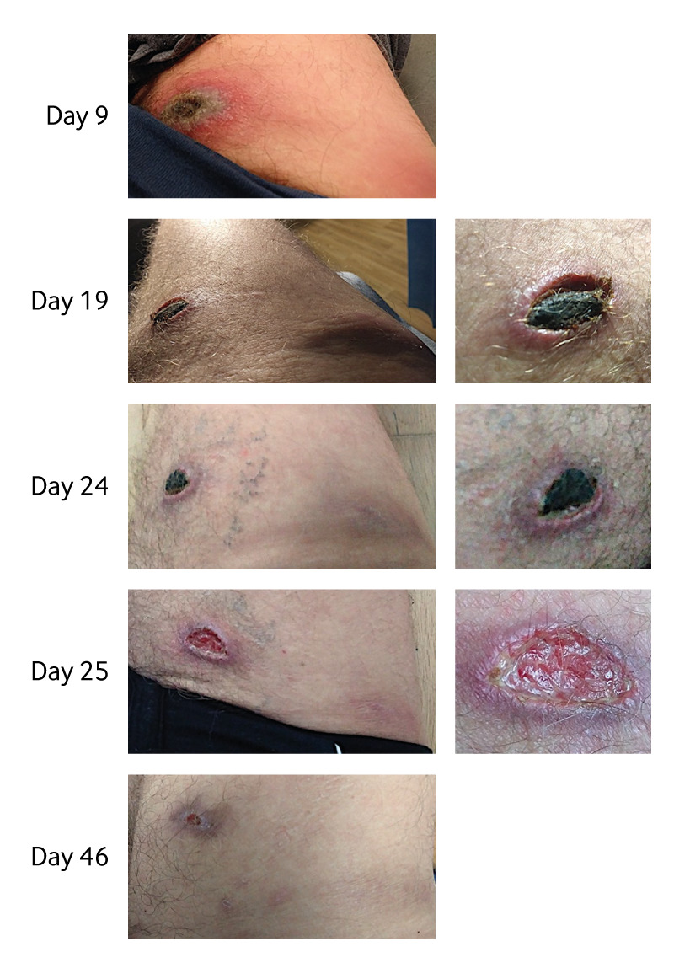
Développement d’une lésion solitaire dans la partie supérieure de l’intérieur de la cuisse droite, qui remonte latéralement vers l’extérieur de la cuisse
Jour 9
Homme âgé de 53 ans
Séropositif au VIH
Charge virale < 200 copies/ml
Sous TAR
Lésion cutanée unique sur la cuisse
Il s’agissait au départ d’une petite papule sur la partie médiale de la cuisse droite, mais elle s’est transformée en une masse douloureuse avec un érythème environnant
Jour 19
Jour 24
Jour 25
Source : Patel A, et al. Clinical features and novel presentations of human monkeypox in a central London centre during the 2022 outbreak: descriptive case series. BMJ. 2022;378:e072410.
Jour 46
Notes:
[Présenter le cas/les images/en discuter.]

Slide 53
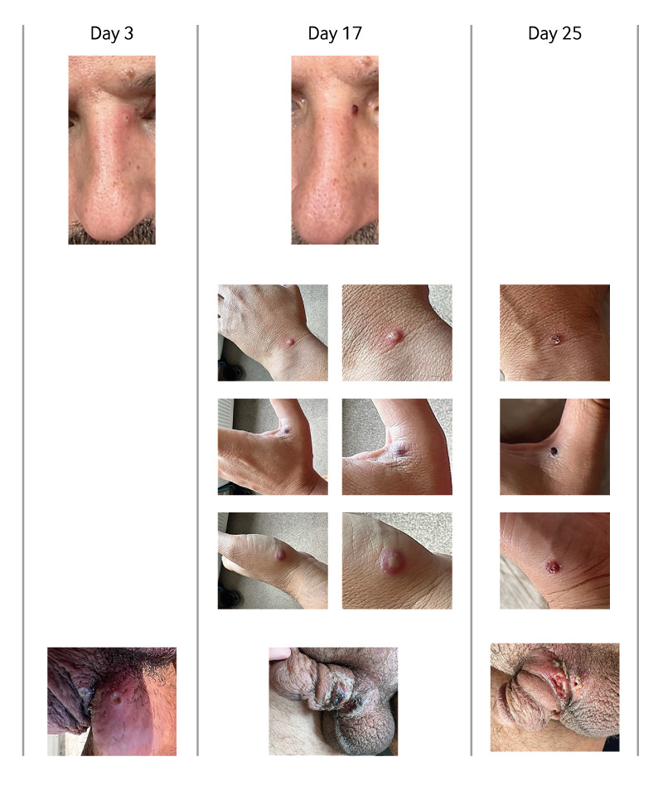
Lésions cutanées sur le nez, la main et le pénis au fil du temps. Au Jour 17, il y avait de nouvelles lésions pustuleuses sur la main, une lésion partiellement croûteuse sur le visage et des lésions entièrement croûteuses sur le pénis.
Jour 3
Jour 17
Jour 25
Homme de âgée 48 ans
Lésions cutanées polymorphes après l’observation d’une seule érosion sur le scrotum
Propagation vers la base du pénis et le prépuce
Source : Patel A, et al. Clinical features and novel presentations of human monkeypox in a central London centre during the 2022 outbreak: descriptive case series. BMJ. 2022;378:e072410.
Notes:
[Présenter le cas/les images/en discuter.]

Slide 54
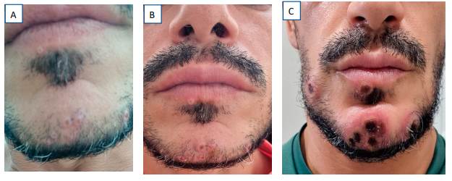
Évolution synchrone des lésions
A
B
C
(A) Jour 1 (B) Jour 3 (C) Jour 7
(A) Jour 1
(B) Jour 3
(C) Jour 7
Source : Betancort-Plata C, et al. Monkeypox and HIV in the Canary Islands: a different pattern in a mobile population. Trop Med Infect Dis. 2022;7(10):10.3390/tropicalmed7100318.
Notes:
[Présenter les images de l’évolution synchrone des lésions/en discuter.]

Slide 55
Évolution des lésions cutanées chez une personne atteinte de variole du singe
A Évolution des lésions cutanées
a1 et a2 illustrent des lésions faciales
b1 à b3 illustrent une lésion pénienne
c1 et c2 illustrent une lésion sur le front
a1 : Jour 11, résultat PCR positif
a2 : Jour 21, résultat PCR négatif
cl : Jour 11
b1 : Jour 6, résultat PCR positif
b2 : Jour 21, résultat PCR positif
b3 : Jour 28, résultat PCR négatif
c2 : Jour 21
Jour -4
Contact sexuel sans préservatif chez les HSH
Jours 4 à 6
Sensation de malaise ; d’autres lésions se développent
Jour 21
Suivi 1 : résultat PCR négatif pour les lésions faciales, résultat PCR positif pour les lésions génitales
Jour 0
Lésion génitale unique traitée par pénicilline intramusculaire comme cas de syphilis suspectée
Jour 11
Variole du singe confirmée : résultat PCR positif des lésions faciales et génitales
Jour 28
Suivi 2 : résultat PCR négatif des lésions génitales
Source : Thornhill JP. Monkeypox virus infection in humans across 16 countries — April–June 2022. N Engl J Med. 2022;387:679-91.
Notes:
[Présenter le cas/les images/en discuter.]

Slide 56
Lésions de la peau et des tissus mous

Slide 57
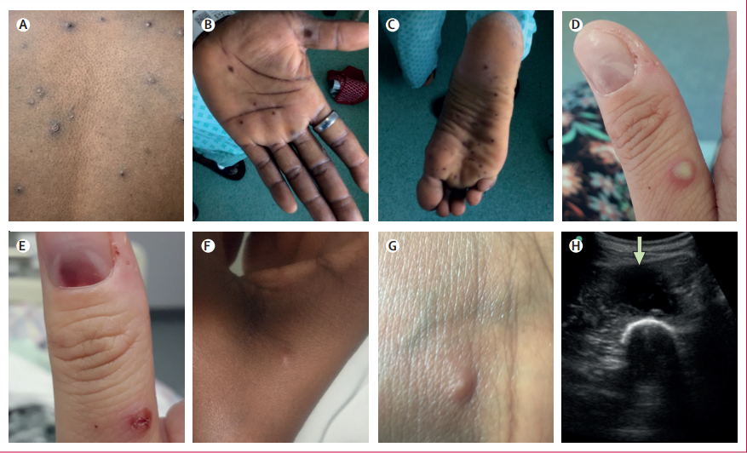
Les caractéristiques de la peau et des tissus mous étaient notamment les suivantes :
(A et D) lésions vésiculaires ou pustuleuses
(B et C) lésions maculaires sur la paume des mains et la plante des pieds
(D et E) une lésion sous-unguéale
(F et G) papules plus discrètes et vésicules de plus petite taille
(H) abcès profond (flèche, image obtenue lors du drainage guidé par échographie)
Source : Adler H, et al. Clinical features and management of human monkeypox: a retrospective observational study in the UK. Lancet Infect Dis. 2022:22(8):1153-61.
Notes:
[Présenter les images/en discuter.]

Slide 58
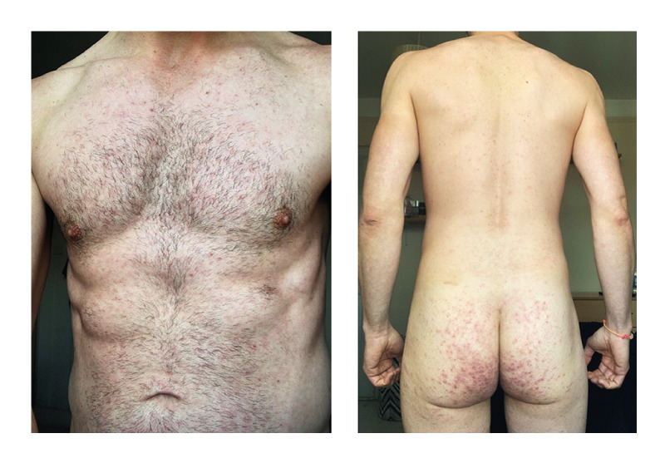
Éruption maculo-papuleuse symétrique sur le torse, le dos et les fesses
Homme âgé de 36 ans
Séropositif au VIH
Charge virale < 200 copies/ml
Sous TAR
Numération des CD4 > 400 cellules/μl
Éruption maculopapuleuse à progression rapide peu après le développement des vésicules périanales
Source : Patel A, et al. Clinical features and novel presentations of human monkeypox in a central London centre during the 2022 outbreak: descriptive case series. BMJ. 2022;378:e072410.
Notes:
[Présenter le cas/les images/en discuter.]

Slide 59
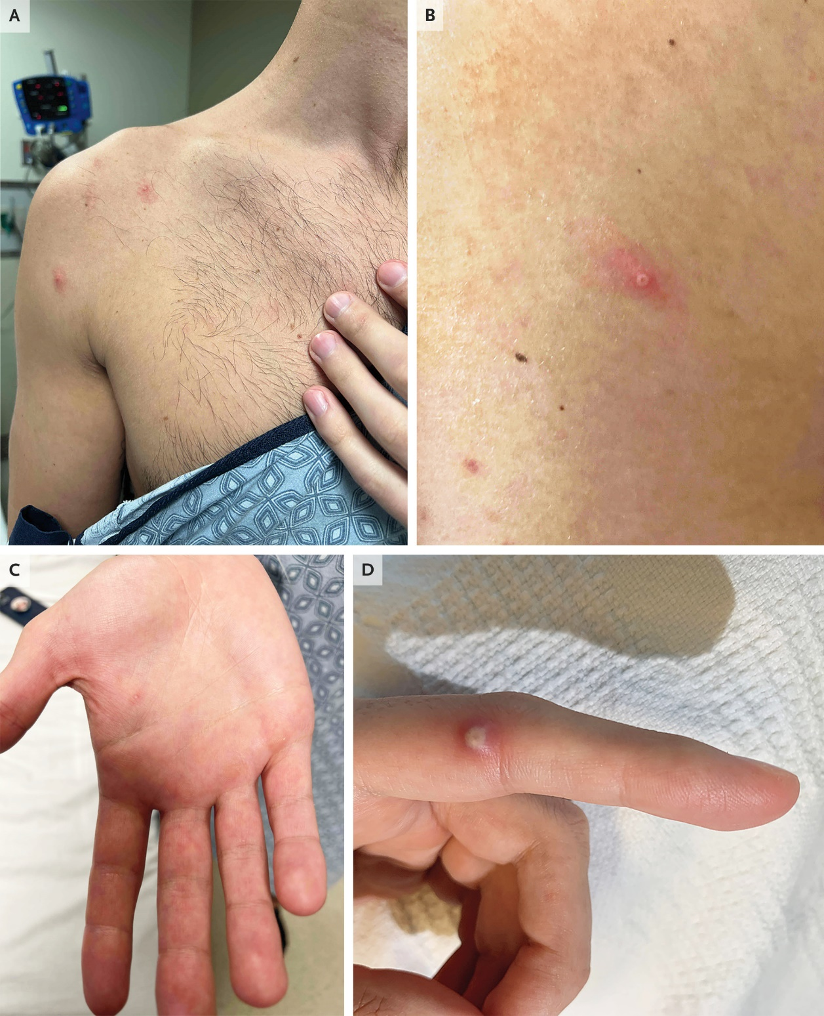
Résultat positif au test des anticorps tréponémiques
Test rapide de la réagine plasmatique (RPR) réactif à une dilution de 1:1
Séronégatifs
Neisseria gonorrhoeae et Chlamydia trachomatis négatifs
Les cadres A et B illustrent les lésions papulo-vésiculaires dispersées sur le thorax qui étaient présentes 2 jours avant l’admission.
Les lésions ont un diamètre de 2 mm, sont remplies de liquide transparent et présentent un érythème environnant.
Le cadre C illustre une lésion sur la paume de la main droite qui était présente au moment de l'admission.
Le cadre D illustre une lésion papulo-vésiculaire sur l’index de la main gauche, qui figurait parmi les dernières lésions cutanées à se développer, environ 2 semaines après l’apparition des symptômes.
Source : Basgoz N. Case 24-2022: a 31-year-old man with perianal and penile ulcers, rectal pain, and rash. N Engl J Med. 2022:387:547-56.
Notes:
[Présenter le cas/les images/en discuter.]

Slide 60
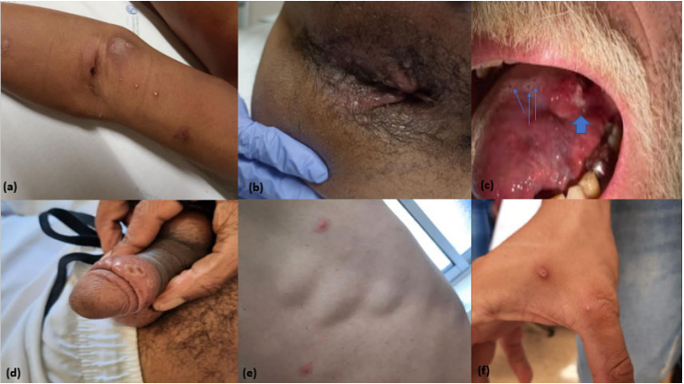
Pustules des membres supérieurs et lésion cicatrisée au site de ponction veineuse (partage d’aiguille avec le cas confirmé). Sous la lésion de ponction cicatrisée, il y a un abcès avec isolement de Staphylococcus aureus résistant à la méticilline
Pustules ombiliquées anales et exsudation abondante chez un patient atteint de proctite
Trois lésions ombiliquées (petites flèches) et un ulcère douloureux de taille modérée du côté latéral gauche de la langue
Trois pustules ombiliquées dans le prépuce du pénis
Deux lésions du tronc, dont l’une est pustuleuse et l’autre maculaire, chez un patient qui présente une éruption cutanée diffuse sur le tronc
Deux lésions sur la main, dont l’une est pustuleuse et l’autre ombiliquée
Source : Caria J, et al. Clinical and epidemiological features of hospitalized and ambulatory patients with human monkeypox infection: a retrospective observational study in Portugal. Infect Dis Rep. 2022;14(6):810‒23.
Notes:
[Présenter les images/en discuter.]

Slide 61
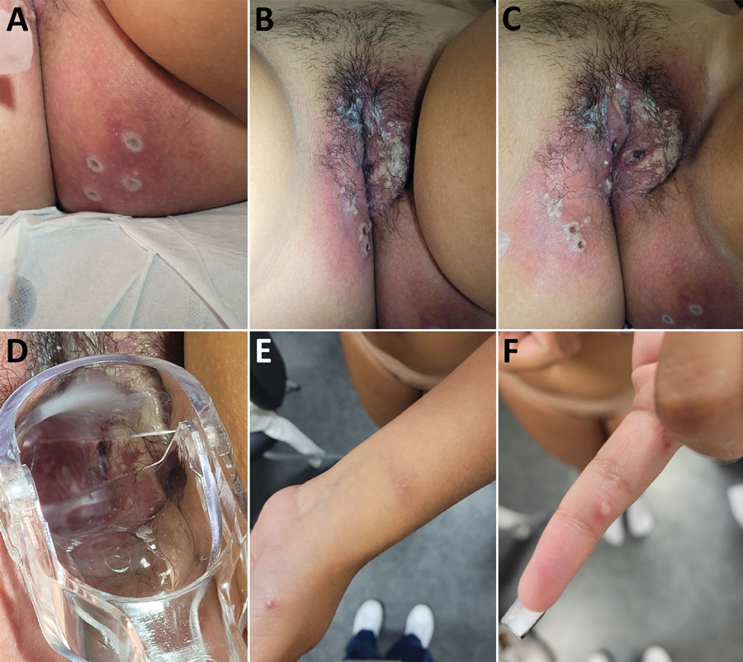
Variole du singe chez les femmes
Jeune femme infectée par le MPXV après un rapport sexuel, pustules dans les régions et zones suivantes :
région fessière (A)
région génitale (B, C)
zone intravaginale (D)
bras et main (E)
doigt (F)
France, septembre 2022
Source : Vallée A, Chatelain A, Carbonnel M, et al. Monkeypox virus infection in 18-year-old woman after sexual intercourse, France, September 2022. Emerg Infect Dis. 2023;29(1)219‒22.
Notes:
[Présenter le cas/les images/en discuter.]

Slide 62
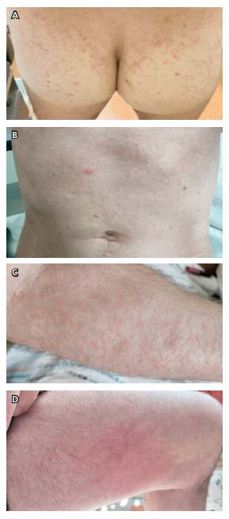
Éruption morbilliforme sur les parties du corps suivantes
Fesses (A)
Bas du tronc (B)
Avant-bras (C)
Éruption morbilliforme sur la cuisse avec une zone d’éruption cutanée confluente (D)
Source : Torres HM, et al. Approaching monkeypox: a guide for clinicians. Top Antivir Med. 2022;30(4):575‒81.
Notes:
[Présenter les images/en discuter.]

Slide 63
Lésions buccales

Slide 64
Lésions buccales et péribuccales
a : lésions ombiliquées péribuccales
b : lésion vésiculaire péribuccale le Jour 8, résultat PCR positif
c : ulcère au coin gauche de la bouche le Jour 7, résultat PCR positif
d : ulcère de la langue
e : lésion de la langue le Jour 5, résultat PCR positif
f, g, h : lésions pharyngées les Jours 0, 3 et 21, respectivement, résultat PCR positif les Jours 0 et 3 et négatif le Jour 21
Source : Thornhill JP, et al. Monkeypox virus infection in humans across 16 countries—April‒June 2022. N Engl J Med. 2022;387:679‒91.
Notes:
[Présenter les images/en discuter.]

Slide 65
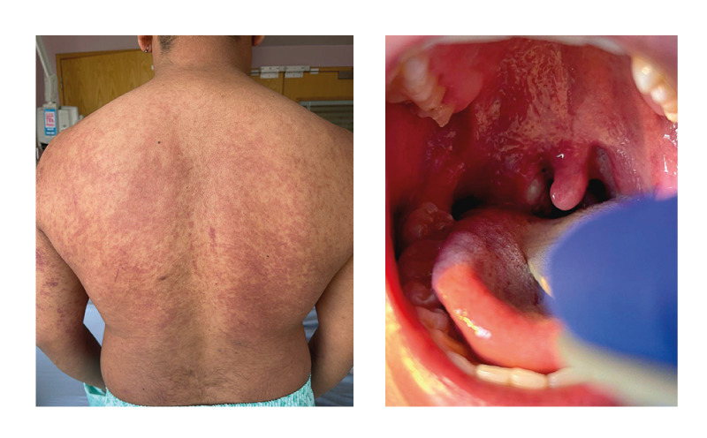
(Gauche) Éruption érythémateuse maculopapuleuse symétrique sur le dos et le haut des bras, avec des zones d’érythème confluent
Homme âgé de 25 ans
Douleur du côté droit du cou, rapidement suivie d'une éruption cutanée érythémateuse et prurigineuse sur le tronc
A ensuite présenté de la fièvre, une aggravation progressive du gonflement sous-mandibulaire droit et des douleurs, puis a fait état de fatigue
Augmentation du gonflement, induisant une dysphagie et des difficultés respiratoires
(Droite) Hypertrophie amygdalienne droite avec lésion pustuleuse sus-jacente et exsudat jaune-vert avec légère déviation de la luette
Source : Patel A, et al. Clinical features and novel presentations of human monkeypox in a central London centre during the 2022 outbreak: descriptive case series. BMJ. 2022;378:e072410.
Notes:
[Présenter le cas/les images/en discuter.]

Slide 66
Lésions oculaires

Slide 67
A
Avant le traitement
B
4 j après le traitement
Lésions palpébrales (pointe de flèche blanche) et caronculaires (pointe de flèche noire) avant (A) et 4 jours après (B) le traitement par técovirimat.
Source : Ravneet SR, et al. Ocular pox lesions in a male patient with monkeypox treated with tecovirimat, JAMA Ophthalmol. 2022;140(12):1244-46.
Notes:
[Présenter les images/en discuter.]

Slide 68
A
Avant le traitement
B
4 j après le traitement
Lésion du bord de la paupière avant (A) et 4 jours après (B) le traitement par técovirimat.
Source : Ravneet SR, et al. Ocular pox lesions in a male patient with monkeypox treated with tecovirimat, JAMA Ophthalmol. 2022;140(12):1244-46.
Notes:
[Présenter les images/en discuter.]

Slide 69
Chronologie de l’évolution clinique et résultat PCR positif dans les échantillons biologiques prélevés
Contact avec cas de MPXV confirmé
Symptômes systémiques
hyperémie et œdème des paupières
Nombre de jours à compter de l’apparition
CIDOFOVIR/probénécide*
CIDOFOVIR/probénécide*
*Cidofovir 5 mg/kg en association avec le probénécide par voie orale (2 g 3 heures avant chaque dose de cidofovir et 1 g 2 heures et 8 heures après la fin de la perfusion de cidofovir)
Échantillons
Cycle de quantification (Cq) du RT-PCR spécifique au MPXV
Lésion cutanée
Écouvillon oropharyngé
NÉG.
NÉG.
NÉG.
Écouvillon de la paupière
Écouvillon conjonctival
NÉG.
Sérum
NÉG.
NÉG.
Urine
NÉG.
NÉG.
NÉG.
NÉG.
Crachat
NÉG.
Source : Mazzotta V, et al. Ocular involvement in monkeypox: description of an unusual presentation during the current outbreak. J Infect. 2022;85(5):573-607.
Notes:
[Présenter les images et les informations/en discuter.]

Slide 70
Source : Ng FYC, et al. Monkeypox and ocular implications in humans. Ocul Surf. 2023;27:13‒15.
Patient n° 1 (A) présentant un diagnostic de variole du singe avec présence d’une vésicule sur la paupière supérieure gauche (flèche jaune). Le patient a eu un résultat positif au test de réaction en chaîne par polymérase après transcription inverse (RT-PCR) pour la variole du singe sur les lésions de la peau et de la conjonctive.
Patient séropositif au VIH (patient n° 2) (B) présentant un diagnostic d'infection par la variole du singe avec présence d’une kératite périphérique (flèches bleues). Le test de réaction en chaîne par polymérase après transcription inverse (RT-PCR) a été positif pour la variole du singe sur un écouvillon conjonctival.
Patient séropositif au VIH (patient n° 3) (C) présentant un diagnostic d'infection par la variole du singe avec une conjonctive hyperhémique et un écoulement séreux. Le test de réaction en chaîne par polymérase après transcription inverse (RT-PCR) a été positif pour la variole du singe sur un écouvillon conjonctival.
Notes:
[Présenter les cas/images/en discuter.]

Slide 71
Lésions dans l’infection par le VIH

Slide 72
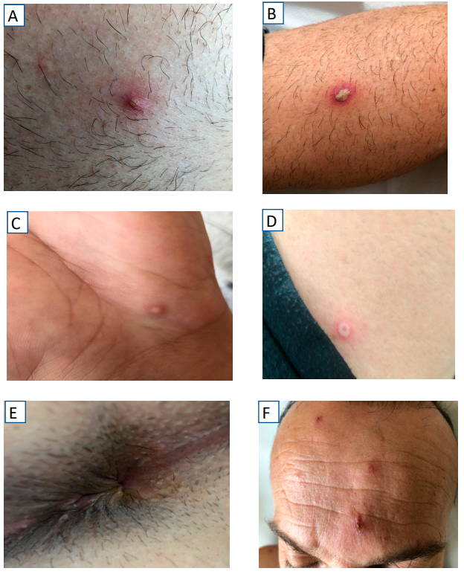
Type morphologique des lésions :
Petite pustule (poitrine)
Grande pustule (jambe)
Papulo-pustule (centre blanc, main)
Papulo-pustule (centre noir, cou)
Ulcère chancriforme (anus)
Cicatrice atrophique (front)
Source : Betancort-Plata C, et al. Monkeypox and HIV in the Canary Islands: a different pattern in a mobile population. Trop Med Infect Dis. 2022;7(10):10.3390/tropicalmed7100318.
Notes:
[Présenter les images/en discuter.]

Slide 73
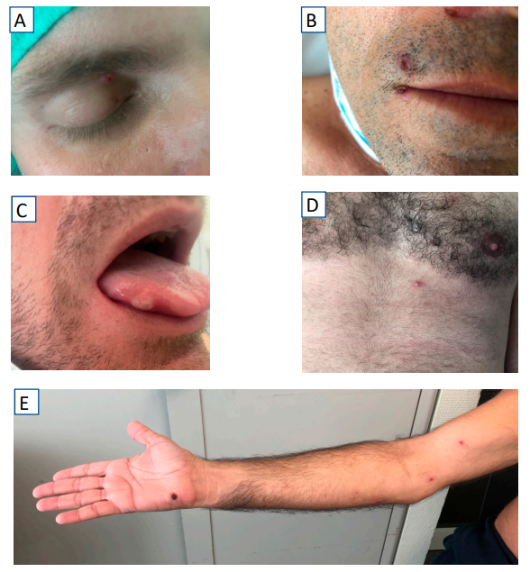
Répartition topographique des lésions :
Paupière
Péribuccales
Langue
Poitrine
Bras
Source : Betancort-Plata C, et al. Monkeypox and HIV in the Canary Islands: a different pattern in a mobile population. Trop Med Infect Dis. 2022;7(10):10.3390/tropicalmed7100318.
Notes:
[Présenter les images/en discuter ; suite sur la diapositive suivante.]

Slide 74
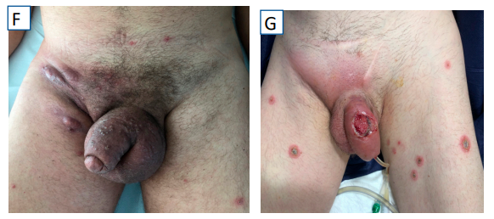
Répartition topographique des lésions (suite) :
(F) Abdomen, région génitale et cuisses (G) Abdomen, région génitale et cuisses
Source : Betancort-Plata C, et al. Monkeypox and HIV in the Canary Islands: a different pattern in a mobile population. Trop Med Infect Dis. 2022;7(10):10.3390/tropicalmed7100318.
Notes:
[Présenter les images/en discuter.]

Slide 75
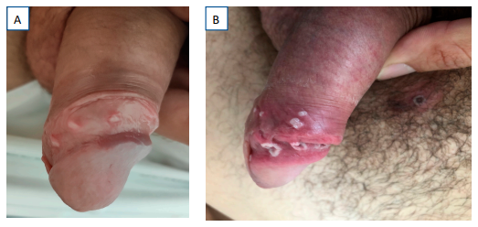
(A) Jour 4 (B) Jour 8
Source : Betancort-Plata C, et al. Monkeypox and HIV in the Canary Islands: a different pattern in a mobile population. Trop Med Infect Dis. 2022;7(10):10.3390/tropicalmed7100318.
Notes:
[Présenter les images/en discuter.]

Slide 76
Lésions péniennes

Slide 77
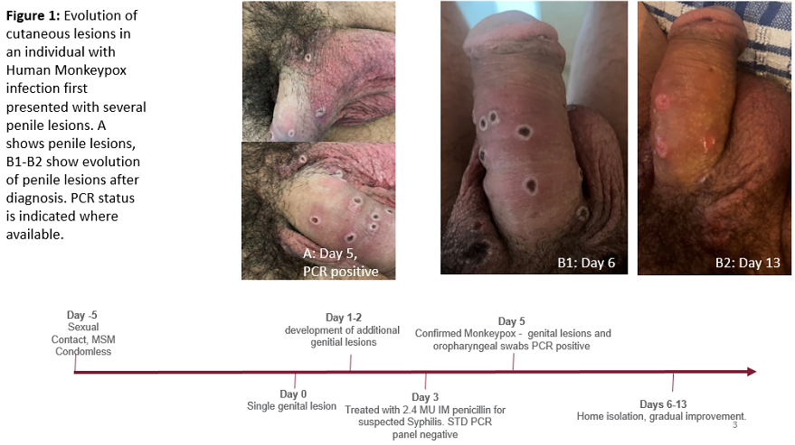
Évolution clinique des lésions péniennes
Graphique 1: L’évolution des lésions cutanées chez un patient atteint d’une infection par la variole simienne humaine a d’abord présenté plusieurs lésions péniennes. A illustre les lésions péniennes, B1-B2 illustre l’évolution des lésions péniennes après le diagnostic. Le statut PCR est indiqué le cas échéant.
A: Jour 5, résultat PCR positif
B1 : Jour 6
B2 : Jour 13
Jour -5
Contact sexuel, HSH sans préservatif.
Jour 1 à 2
développement d’autres lésions génitales
Jour 5
Variole du singe confirmée - lésions génitales et résultat PCR positif des écouvillons oropharyngés
Jour 0
Lésion génitale unique
Jour 3
Traité par 2,4 MU de pénicilline intramusculaire pour une syphilis suspectée. Sérologie PCR des IST négative
Jours 6 à 13
Isolement à domicile, amélioration progressive.
Photos reproduites avec l’aimable autorisation du New Eng J Med:Thornhill JP, et al. NEJM, 2022
Notes:
[Présenter les images/en discuter.]

Slide 78
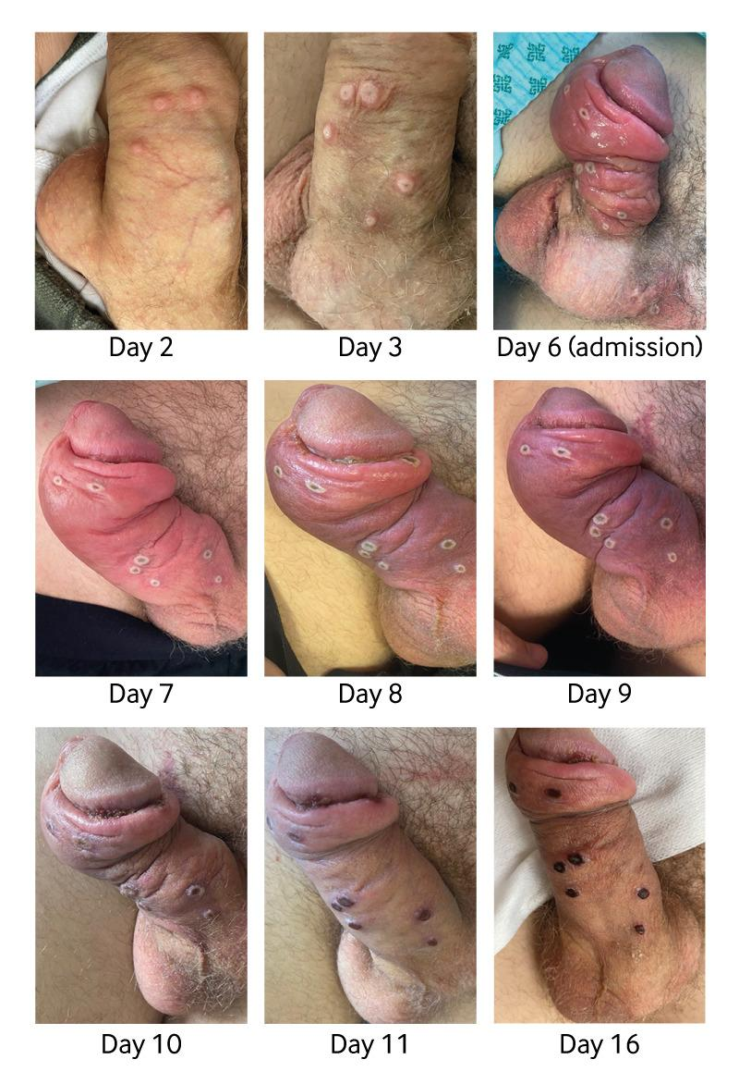
Progression des lésions péniennes et de l’œdème pénien
Homme âgé de 34 ans
Circoncis
Plusieurs lésions péniennes avec œdème associé cliniquement significatif
Jour 2
Jour 3
Jour 6 (admission)
Jour 7
Jour 8
Jour 9
Source : Patel A, et al. Clinical features and novel presentations of human monkeypox in a central London centre during the 2022 outbreak: descriptive case series. BMJ. 2022;378:e072410.
Jour 10
Jour 11
Jour 16
Notes:
[Présenter le cas/les images/en discuter.]

Slide 79
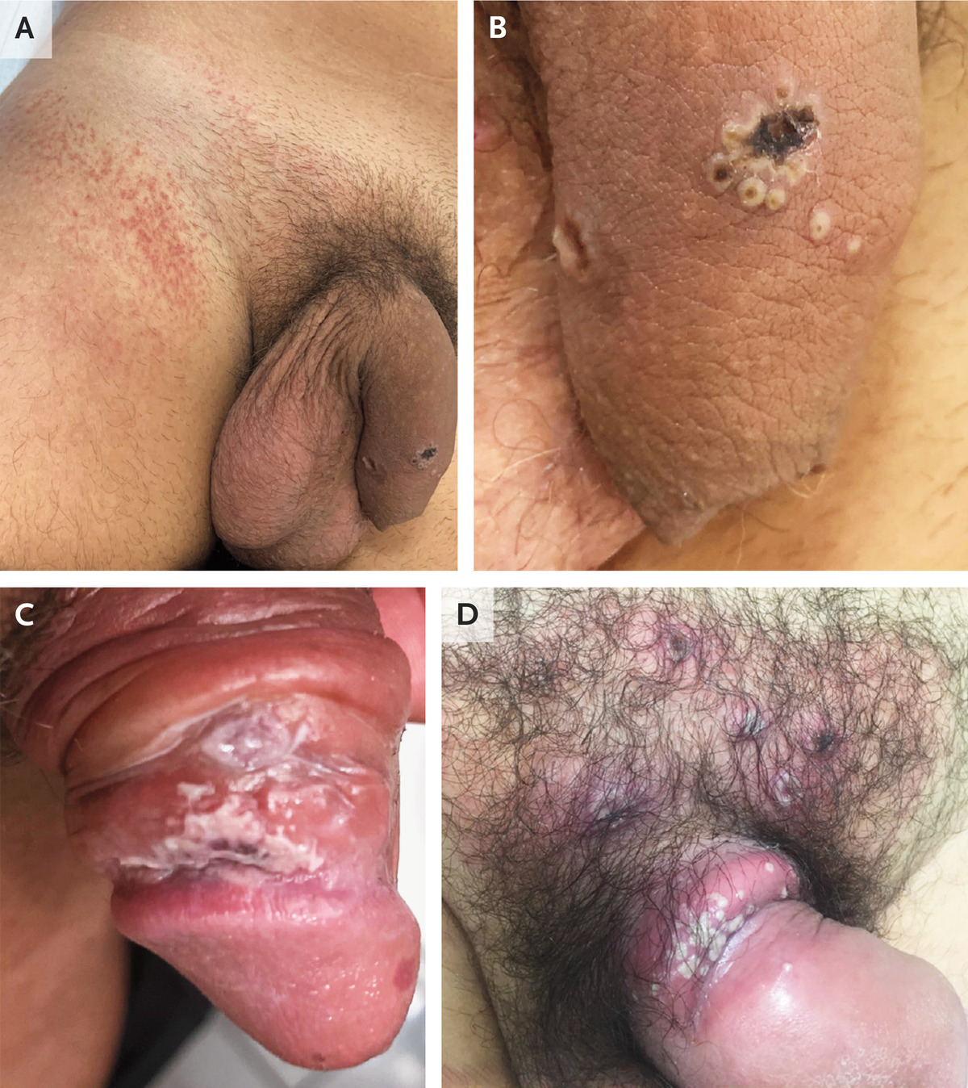
A
B
Une éruption maculaire et une lymphadénopathie douloureuse ont été observées dans la région inguinale droite (cadre A).
Deux lésions ulcérées et plusieurs pustules ombiliquées ont été observées sur le pénis (cadre B).
Autres exemples de lésions génitales associées à la variole du singe (cadres C et D).
C
D
Source : Patrocinio-Jesus R, et al. Monkeypox genital lesions. New Eng J Med. 2022;387:66.
Notes:
[Présenter les images/en discuter.]

Slide 80
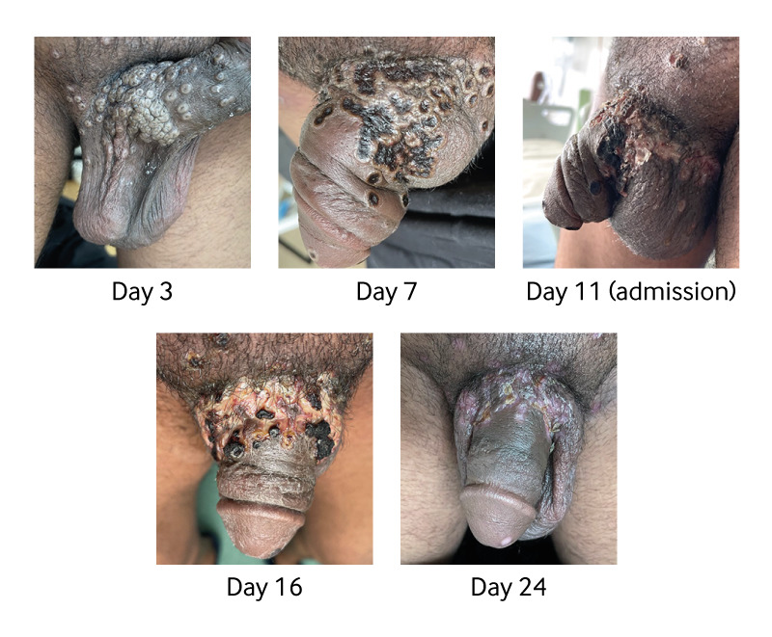
Progression des lésions péniennes confluentes
Homme âgé de 40 ans
Séropositif au VIH
Charge virale < 200 copies/ml
Sous traitement antirétroviral
Numération des CD4 > 500 cellules/μl
Plusieurs lésions ont progressé pour devenir confluentes, formant ensuite un ulcère de grande taille
Jour 3
Jour 7
Jour 11 (admission)
Source : Patel A, et al. Clinical features and novel presentations of human monkeypox in a central London centre during the 2022 outbreak: descriptive case series. BMJ. 2022;378:e072410.
Jour 16
Jour 24
Notes:
[Présenter le cas/les images/en discuter.]

Slide 81
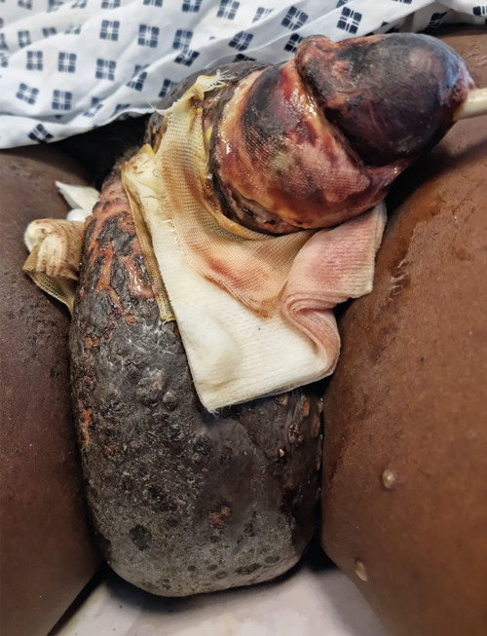
Infection bactérienne secondaire du pénis due à Staphylococcus aureus et Streptococcus dysgalactiae
Homme âgé de 47 ans
Séropositif au VIH
Charge virale < 200 copies/ml
Sous TAR
Numération des CD4 : 755 cellules/μl
Lésions génitales étendues, gonflement pénien et écoulement pénien purulent
Source : Patel A, et al. Clinical features and novel presentations of human monkeypox in a central London centre during the 2022 outbreak: descriptive case series. BMJ. 2022;378:e072410.
Notes:
[Présenter le cas/les images/en discuter.]

Slide 82
Lésions périanales, anales et rectales

Slide 83
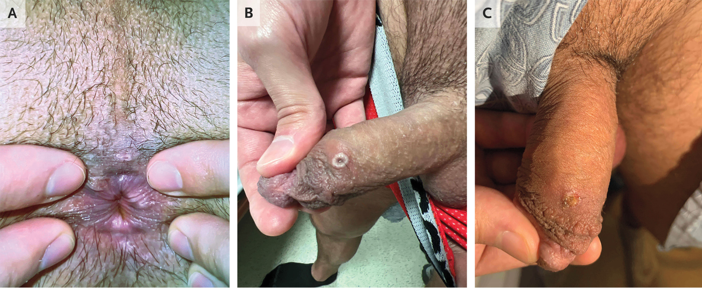
A : un ulcère périanal sensible, dont le diamètre est inférieur à 1 cm, avec des bordures fermes en relief.
B : ulcère sur le dos de la verge mesurant 7 mm de diamètre, d'aspect similaire à l'ulcère périanal.
C : l'ulcère présente des bordures en saillie autour d'une base centrale sèche. Dans tous les cadres, les mains du patient sont présentées.
Source : Basgoz N, et al. Case 24-2022: a 31-year-old man with perianal and penile ulcers, rectal pain, and rash. N Engl J Med. 2022:387:547‒56.
Notes:
[Présenter le cas/les images/en discuter.]

Slide 84
Source : Thornhill JP. Monkeypox virus infection in humans across 16 countries — April–June 2022. N Engl J Med. 2022;387:679-91.
a : lésions anales et périanales le Jour 6, résultat PCR positif
b et c : lésions rectales et anales chez la même personne, résultat PCR positif
d : ulcères périanaux, résultat PCR positif
e : lésions anales
f : lésion ombiliquée périanale le Jour 3, résultat PCR positif
f : lésions ombiliquées périanales le Jour 3, résultat PCR positif
h : ulcère périanal le Jour 2, résultat PCR positif
Notes:
[Présenter les images/en discuter.]

Slide 85
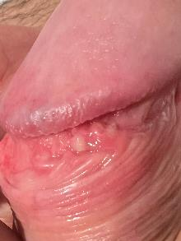
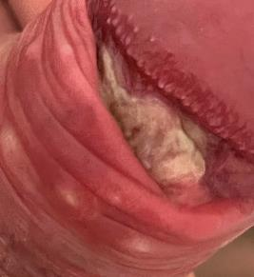
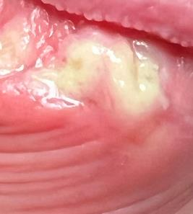
Pustules périanales qui évoluent vers une large lésion ulcérée (8 jours)
Lésions péniennes s’unissant par coalescence en une large ulcération (8 jours)
Toutes les personnes dépistées pour le MPXV étaient symptomatiques et présentaient soit des lésions cutanées pathognomoniques, soit des papules pustuleuses avec un cratère central ombiliqué, des vésicules remplies de liquide, soit des ulcérations, soit des escarres.
Cependant, le tableau clinique variait considérablement selon les phases de l’infection par la variole du singe au moment du test.
Source : Girometti N, et al. Demographic and clinical characteristics of confirmed human monkeypox virus cases in individuals attending a sexual health centre in London, UK: an observational analysis. Lancet Infect Dis. 2022;22(8):1321-28.
Notes:
[Présenter les images/en discuter.]

Slide 86
Lésions chez l’enfant

Slide 87
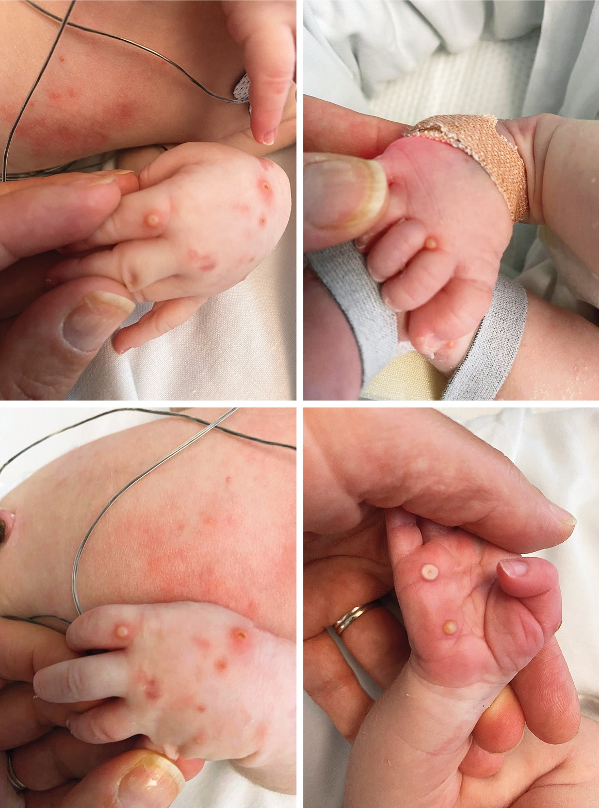
Lésion cutanée chez le nouveau-né
Lésions cutanées sur les mains et les pieds d’un nouveau-né
Les lésions visibles vont des vésicules aux pustules ; les lésions qui commençaient à former des croûtes sont également présentées
Des photos ont été obtenues le Jour 5 après l’apparition de l’éruption cutanée
Source : Ramnarayan P, et al. Neonatal monkeypox virus infection: letter to editor. N Engl J Med. 2022;3817:1618‒20.
Notes:
[Présenter les images/en discuter.]

Slide 88
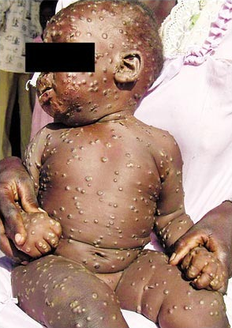
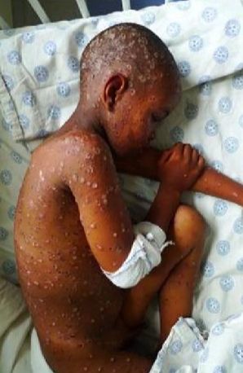
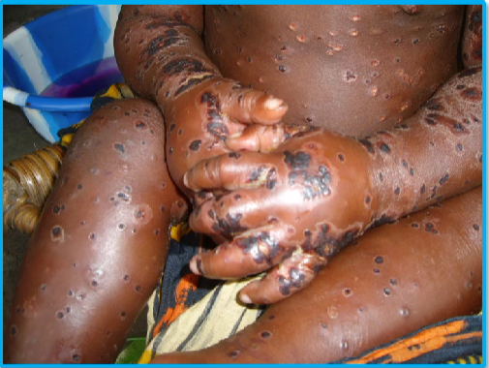
Source : Damon IK, et al. Discovery of monkeypox in Sudan: letter to editor. N Engl J Med. 2006;355:9862-63.
Source : OMS. Livre de poche pour soins hospitaliers prédiatriques: 2e édition. Genève : OMS ; 2013. Disponible à l'adresse : https://www.who.int/publications/i/item/978-92-4-154837-3.
Notes:
[Présenter les images/en discuter.]

Slide 89
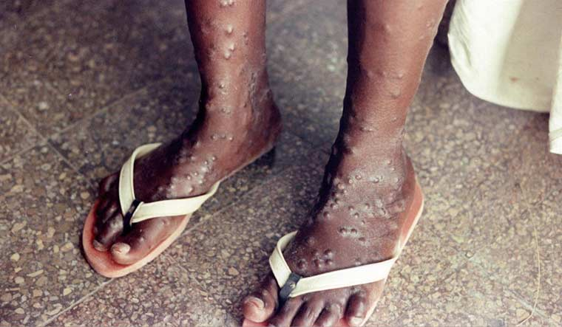
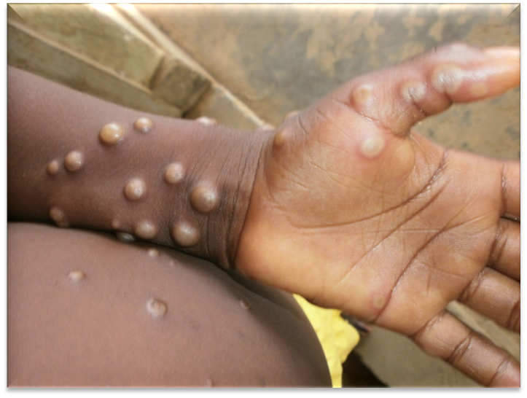
Variole. Remerciements : OMS/Isao Arita ; https://www.who.int/health-topics/smallpox#tab=tab_1
Variole du singe. Remerciements : Nigeria Centre for Disease Control; https://www.who.int/health-topics/monkeypox#tab=tab_1.
Notes:
[Présenter les images/en discuter.]

Slide 90
Âge < 10 ans résidant aux Pays-Bas
Vaccin contre la varicelle à l’âge de 5 ans
Revenant d’un séjour de 1 semaine en Turquie
Pas d’hypertrophie des ganglions lymphatiques dans le cou, les aisselles ou la région de l’aine
Distribution centrifuge de 20 vésicules solitaires, nettement délimitées, rouge-marron (l’oreille gauche, la mâchoire inférieure gauche, les deux avant-bras, les deux cuisses et sur le dos)
Pas de lésions dans la cavité buccale ou la région génitale
A : deux lésions solitaires sur la mâchoire inférieure gauche et la joue
B : épaule droite
C : avant-bras droit
D : gros plan sur l’avant-bras Les photos ont été prises 10 jours après l’apparition de la première lésion.
Source : van Furth AMT, et al.Paediatric monkeypox patient with unknown source of infection, Pays-Bas, juin 2022 Euro Surveill. 2022;27(29):2200552.
Notes:
[Présenter le cas/les images/en discuter.]

Slide 91
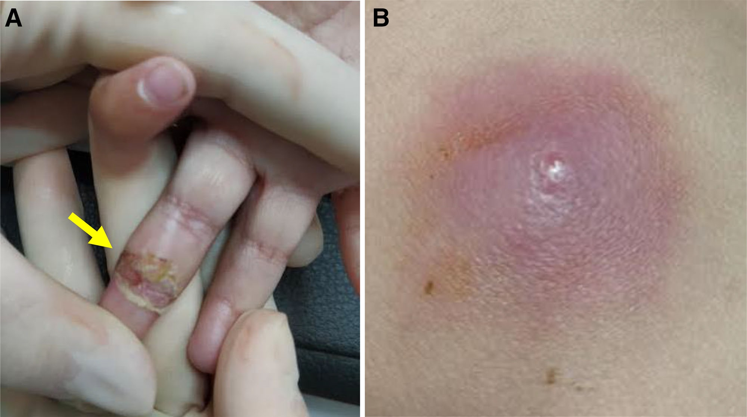
Garçon âgé de 13 mois
Vomissements, diarrhée et fièvre
Lésion boursouflée purulente sur un doigt et lésions croûteuses sur le cuir chevelu et sur un orteil
Aucun voyage à l'étranger au cours des derniers mois
La lésion boursouflée a été drainée lors du prélèvement d’un échantillon pour culture bactérienne et une association amoxicilline-clavulanate par voie orale a été prescrite.
Staphylococcus aureus résistant à la méticilline a été isolé, et le traitement a été changé pour le triméthoprime-sulfaméthoxazole.
Au bout de 48 heures, il a présenté une nouvelle lésion chaude et enflée sur le fessier. La lésion a évolué vers un abcès et a été drainée.
PCR positif pour la variole du singe
A: Lésions boursouflées avec perte totale de l'épiderme et du derme et exposition du tendon.
B : Vésicule, qui a évolué vers une pustule, puis vers un abcès dans la région fessière.
Source : Fuente SM, et al. A call for attention: pediatric monkeypox case in a context of changing epidemiology: letter to editor. Pediatr Infect Dis J. 2022;41(12):548-49.
Notes:
[Présenter le cas/les images/en discuter.]

Slide 92
Certaines manifestations atypiques ou peu fréquentes avec l’épidémie actuelle
Peu de lésions ou une seule lésion ;
Absence de lésions cutanées, mais avec douleur anale et saignement ;
Lésions limitées à la région génitale ou périnéale/périanale et ne se propageant pas davantage ;
L’éruption cutanée apparaît à différents stades de développement (asynchrone) ;
Les lésions apparaissent avant l’apparition de la fièvre, du malaise et d’autres symptômes constitutionnels.
Notes:
[Présenter les informations de la diapositive/en discuter.]

Slide 93
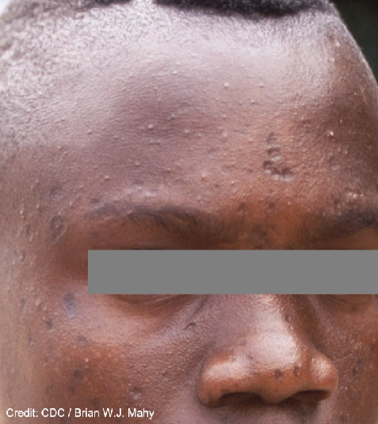
Éruption cutanée résolue
Des cicatrices dentelées et/ou des zones de peau plus claires ou plus foncées peuvent persister après la chute des croûtes.
Après la chute des croûtes et la formation d’une nouvelle couche de peau, une personne n’est plus contagieuse.
Remerciements : CDC / Brian W.J. Mahy
Notes:
[Présenter les informations de la diapositive/en discuter.]

Slide 94
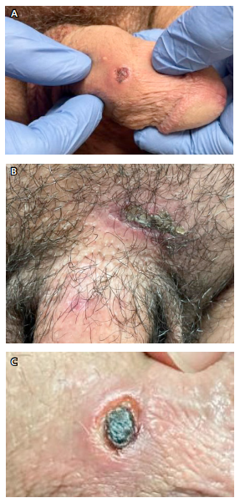
Lésions croûteuses
A :Sur le pénis ; noter les différentes phases des lésions présentes avec la pustule adjacente.
B : Progression des lésions ulcérées ; noter la réépithélialisation de la lésion de la verge et la formation de croûtes de l'ulcération pubienne.
C : Lésion croûteuse
Source : Torres HM, et al. Approaching monkeypox: a guide for clinicians. Top Antivir Med. 2022;30(4):575‒81.
Notes:
[Présenter les informations de la diapositive/en discuter.]

Slide 95
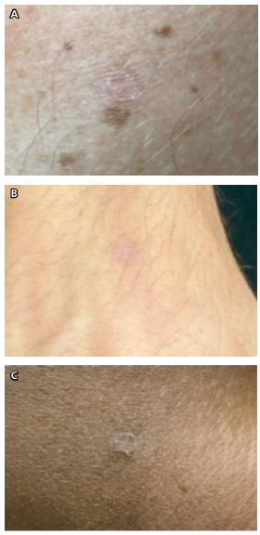
Résolution des lésions
Après la chute des croûtes, une nouvelle peau se forme (A, B, C).
Source : Torres HM, et al. Approaching monkeypox: a guide for clinicians. Top Antivir Med. 2022;30(4):575‒81.
Notes:
[Présenter les informations de la diapositive/en discuter.]

Slide 96
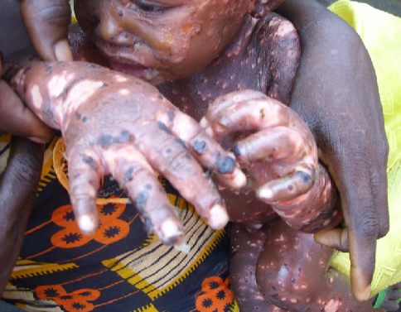
Conséquences à long terme
Séquelles à long terme : rugosités, marques de cicatrisation ou perte de pigmentation
Ulcère cornéen et cécité
Complications de la grossesse : saignement, fausse couche, mortinatalité
Source : Variole du singe : Épidémiologie, préparation et réponse aux contextes d'épidémies en Afrique. OpenWHO, 2021
Notes:
[Présenter les informations de la diapositive/en discuter.]

Slide 97
Exercice pratique : Décrire les lésions
Notes:
[Cette section comporte un éventail d’images de lésions ; demander aux participants de les décrire. Cliquer sur la souris pour faire avancer les animations et afficher les descriptions.]

Slide 98
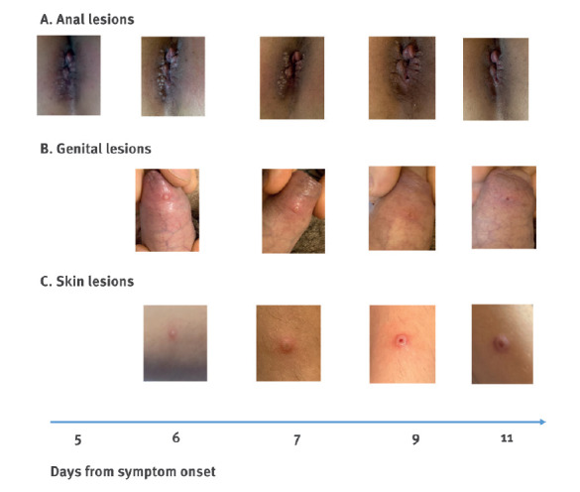
Les lésions sont apparues 1 à 3 jours après les symptômes systémiques, groupées (zone anale 1A) ou isolées (peau ou pénis 1B-1C).
Ils ont généralement commencé par des papules surélevées et prurigineuses séreuses, avec une ombilication centrale ; en quelques jours, l’ombilication centrale s’est élargie jusqu’à ce que la lésion s’ouvre et que la croûte se forme environ 2 semaines après l’apparition des symptômes.
Source : Antinori A, et al. Epidemiological, clinical and virological characteristics of four cases of monkeypox support transmission through sexual contact, Italie, mai 2022. Euro Surveill. 2022;27(22):2200421.
Notes:
[Demander aux participants de décrire le type de lésion et le temps d’apparition sur chaque photo ; puis lancer les animations pour afficher la description.]

Slide 99
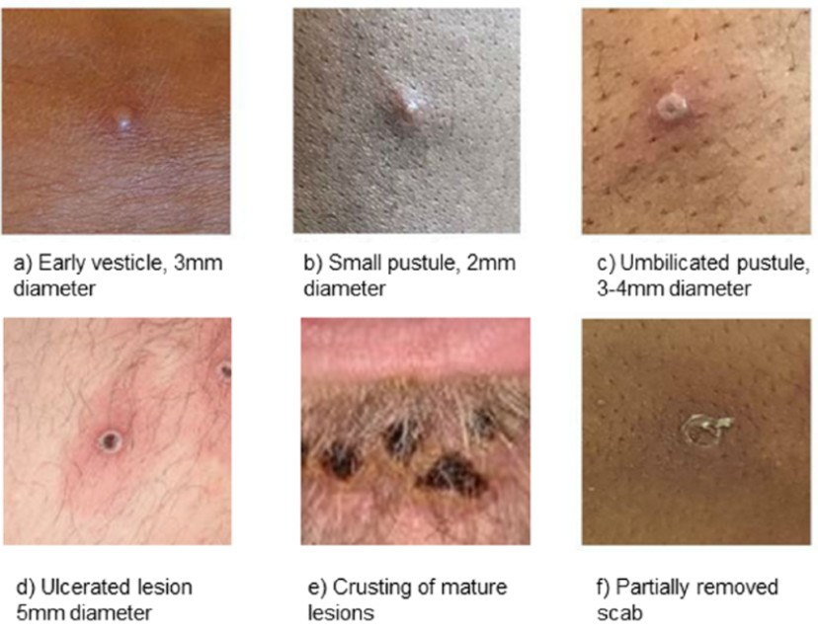
Source : Gov.UK [Internet]. Mpox (monkeypox): background information. Londres : Royaume-Uni [mis à jour le 9 août 2022, cité le 27 avril 2023].
Notes:
[Demander aux participants de décrire le type de lésion sur chaque photo, puis lancer les animations pour afficher la description.]

Slide 100
Protubérances rouges plates
Remplies de liquide ferme protubérances surélevées
Des croûtes qui guérissent en plusieurs semaines
Source : Gov.UK [Internet]. Mpox (monkeypox): background information. Londres : Royaume-Uni [mis à jour le 9 août 2022, cité le 27 avril 2023].
Notes:
[Demander aux participants de décrire le type de lésion sur chaque photo, puis lancer les animations pour afficher la description.]

Slide 101
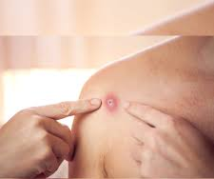
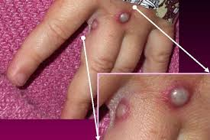
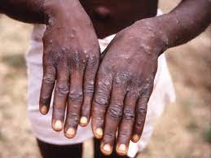
Surfaces dorsales des mains d'un patient atteint de la variole du singe, qui présentait l'aspect de l'éruption caractéristique lors de son stade de récupération
Source : Yvan J.F. Hutin et al. Outbreak of Human Monkeypox, Democratic Republic of Congo, 1996–1997. Emerging Infectious Diseases, Vol. 7, n° 3, mai-juin 2001
Notes:
[Demander aux participants de décrire le type de lésion sur chaque photo, puis lancer les animations pour afficher la description.]

Slide 102
Lésions vésiculaires ou pustuleuses
Lésions maculaires impliquant
les paumes de mains et la plante des pieds
Lésion sous-unguéale et lésion vésiculaire
Source : Adler H, et al. Clinical features and management of human monkeypox: a retrospective observational study in the UK. Lancet Infect Dis. 2022:22(8):1153-62.
Notes:
[Demander aux participants de décrire le type de lésion sur chaque photo, puis lancer les animations pour afficher la description.]

Slide 103
Lésion sous-unguéale
Papules plus discrètes et vésicules de plus petite taille
Source : Adler H, et al. Clinical features and management of human monkeypox: a retrospective observational study in the UK. Lancet Infect Dis. 2022:22(8):1153-62.
Notes:
[Demander aux participants de décrire le type de lésion sur chaque photo, puis lancer les animations pour afficher la description.]

Slide 104
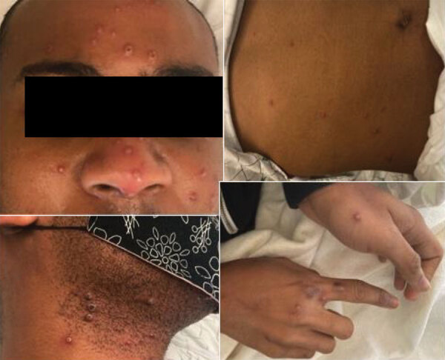
De nombreuses pustules à la base érythémateuse avec une certaine ombilication centrale et une propension acrofaciale
Source : Costello V, et al. Imported monkeypox from international traveler, Maryland, États-Unis, 2021. Emerg Infect Dis. 2022;28(5):1002-05.
Notes:
[Demander aux participants de décrire le type de lésion sur chaque photo, puis lancer les animations pour afficher la description.]

Slide 105
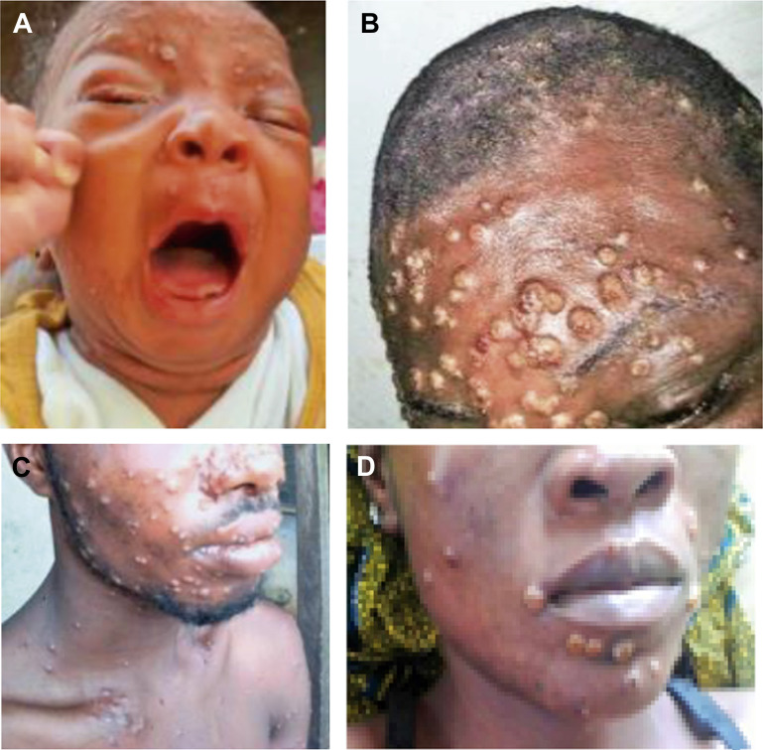
Lésions cutanées maculo-papuleuses-vésiculaires-pustuleuses de taille variable de la variole du singe sur le visage
Remerciements : Avec l’aimable autorisation du Nigeria Centre for Disease Control, Abuja, Nigeria, parue dans Petersen E, et al. Human monkeypox: epidemiologic and clinical characteristics, diagnosis, and prevention, in Infect Dis Clin North Am. 2019;33(4):1027-43.
Notes:
[Demander aux participants de décrire le type de lésion sur chaque photo, puis lancer les animations pour afficher la description.]

Slide 106
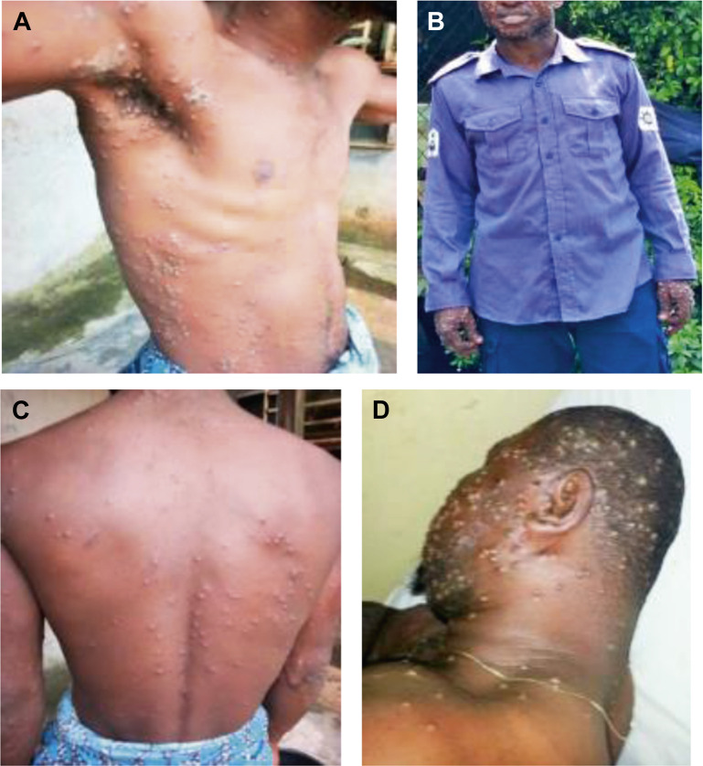
Lésions cutanées papulo-vésiculaires-pustuleuses de taille variable de la variole du singe sur tout le corps
Remerciements : Avec l’aimable autorisation du Nigeria Centre for Disease Control, Abuja, Nigeria, parue dans Petersen E, et al. Human monkeypox: epidemiologic and clinical characteristics, diagnosis, and prevention, in Infect Dis Clin North Am. 2019;33(4):1027-43.
Notes:
[Demander aux participants de décrire le type de lésion sur chaque photo, puis lancer les animations pour afficher la description.]

Slide 107
Lésions cutanées papulo-pustuleuses de la variole du singe sur les mains, les jambes et les pieds
Remerciements : Avec l’aimable autorisation du Nigeria Centre for Disease Control, Abuja, Nigeria, parue dans Petersen E, et al. Human monkeypox: epidemiologic and clinical characteristics, diagnosis, and prevention, in Infect Dis Clin North Am. 2019;33(4):1027-43.
Notes:
[Demander aux participants de décrire le type de lésion sur chaque photo, puis lancer les animations pour afficher la description.]

Slide 108
Éruptions papulo-pustuleuses étendues de la variole avec formation de croûtes et de cicatrices
Remerciements : Avec l’aimable autorisation du Nigeria Centre for Disease Control, Abuja, Nigeria, parue dans Petersen E, et al. Human monkeypox: epidemiologic and clinical characteristics, diagnosis, and prevention, in Infect Dis Clin North Am. 2019;33(4):1027-43.
Notes:
[Demander aux participants de décrire le type de lésion sur chaque photo, puis lancer les animations pour afficher la description.]

Slide 109
Source : Girometti N, et al. Demographic and clinical characteristics of confirmed human monkeypox virus cases in individuals attending a sexual health centre in London, UK: an observational analysis. Lancet Infect Dis. 2022;22(8):1321-28.
Lésion pustuleuse unique ombiliquée sur la jambe Plusieurs lésions pustuleuses ombiliquées
HSH
La majorité des cas n’avaient pas connaissance du contact avec le cas connu de variole du singe, ont fait état d’une utilisation irrégulière de préservatifs dans les 3 semaines précédant l’apparition des symptômes et au moins un nouveau partenaire sexuel au cours de la même période
Aucun cas n’a signalé un voyage en Afrique subsaharienne
La majorité des cas présentaient au moins une lésion cutanée sur la peau génitale ou périanale
Notes:
[Demander aux participants de décrire le type de lésion et le temps d’apparition sur chaque photo ; puis lancer les animations pour afficher la description.]

Slide 110
A et B : Lésions en forme de pustule sur un membre et le dos de la main
Source : Torres HM, et al. Approaching monkeypox: a guide for clinicians. Top Antivir Med. 2022;30(4):575‒81.
Notes:
[Demander aux participants de décrire le type de lésion et le temps d’apparition sur chaque photo ; puis lancer les animations pour afficher la description.]

Slide 111
C : Amas de papules, certaines avec ombilication
Source : Torres HM, et al. Approaching monkeypox: a guide for clinicians. Top Antivir Med. 2022;30(4):575‒81.
Notes:
[Demander aux participants de décrire le type de lésion et le temps d’apparition sur chaque photo ; puis lancer les animations pour afficher la description.]

Slide 112
A : Lésion ombiliquée sur le pénis.
B : Amas de papules dans la région périanale, dont plusieurs présentent une ombilication
Source : Torres HM, et al. Approaching monkeypox: a guide for clinicians. Top Antivir Med. 2022;30(4):575‒81.
Notes:
[Demander aux participants de décrire le type de lésion et le temps d’apparition sur chaque photo ; puis lancer les animations pour afficher la description.]

Slide 113
A : Ulcérations sur le palais et l’amygdale
B : Ulcération sur le pénis
C : Ulcérations sur le pénis et le pubis
Source : Torres HM, et al. Approaching monkeypox: a guide for clinicians. Top Antivir Med. 2022;30(4):575‒81.
Notes:
[Demander aux participants de décrire le type de lésion et le temps d’apparition sur chaque photo ; puis lancer les animations pour afficher la description.]

Slide 114
Atlas des images supplémentaires
Notes:
[Cette section comporte des images supplémentaires qui peuvent être utilisées pour poursuivre la présentation des différents types de lésions si l’animateur le juge nécessaire ; si cela n’est pas nécessaire, cacher les diapositives.]
Pour les images supplémentaires : Atlas of mpox lesions: a tool for clinical researchers, 28 avril 2023, version 1.0. Publié par l’OMS, le 28 avril 2023. Accessible au lien suivant : https://www.who.int/publications/i/item/WHO-MPX-Clinical-Lesions-2023.1

Slide 115
Les paumes d’un patient atteint de variole du singe originaire de Lodja, République démocratique du Congo.
Source : Photo BBC/Reuters
Notes:
[Présenter l'image/en discuter.]

Slide 116
Une femme présente des symptômes de la variole du singe en 2008 en République démocratique du Congo.
Remerciements : Jeff Hutchens Getty Images
Remerciements : Ministère de la Santé de la République centrafricaine
Source : Formation offertes par l’OMS sur la variole du singe : Épidémiologie, préparation et réponse aux contextes d'épidémies en Afrique. OpenWHO, 2021
Notes:
[Présenter les images/en discuter.]

Slide 117
Source : Formation offertes par l’OMS sur la variole du singe : Épidémiologie, préparation et réponse aux contextes d'épidémies en Afrique. OpenWHO, 2021
Notes:
[Présenter les images/en discuter.]

Slide 118
Exemples d’autres affections qui présentent des lésions cutanées d’apparence similaire à celle des différentes phases de développement
Virus de l’herpès simplex
Virus de la varicelle-zona
Virus Molluscum contagiosum
Entérovirus
Rougeole
Gale
Tréponème pâle (syphilis)
Infections bactériennes de la peau
Allergies médicamenteuses
Parapoxvirus (vecteur ou réservoir de maladies)
Chancre mou
Piqûres d’insectes
Notes:
Expliquez : Il existe d’autres affections qui présentent des lésions cutanées d’apparence similaire à celle des différentes phases de développement de l’infection par la variole du singe.
[Présenter le diagnostic différentiel/en discuter ; demander aux participants s’ils ont une expérience clinique de ces affections.]

Slide 119
Variole du singe
Varicelle
Rougeole
Fièvre
1 à 3 jours avant l’éruption cutanée
1 à 2 jours avant l’éruption cutanée
3 à 5 jours avant l’éruption cutanée
Apparition d’une éruption cutanée
Lésions souvent à une phase de développement
Lésions souvent à plusieurs phases de développement
Lésions souvent à plusieurs phases de développement
Développement d’une éruption cutanée
Lentee
Rapides
Rapides
Symptômes
Débute sur le visage et s’étend, parfois jusqu’aux mains et aux pieds
Plus denses sur le visage ; présentes sur la paume des mains et la plante des pieds
Plus denses sur le tronc ; absentes des paumes des mains et de la plante des pieds
Distribution des éruptions cutanées
Lymphadénopathie
Présenter
Absentes
Occasionnelles
Décès
Jusqu’à 10 %
Rares
Large éventail
Source : Variole du singe : Épidémiologie, préparation et réponse aux contextes d'épidémies en Afrique. OpenWHO, 2021
Notes:
[Présenter les informations du tableau/en discuter.]

Slide 120
Variole du singe
Varicelle
Source : Variole du singe : Épidémiologie, préparation et réponse aux contextes d'épidémies en Afrique. OpenWHO, 2021
Notes:
Présenter la figure/en discuter.] Expliquez : Comme illustré dans cette figure, la varicelle n’entraîne aucun de gonflement des ganglions lymphatiques ; la variole du singe le fait. Les lésions de la variole du singe passent par plusieurs phases, se transformant en vésicules remplies de liquide avant de former une croûte et de tomber. Même si l’éruption cutanée due à la varicelle apparaît lentement et se développe en même temps, les taches de varicelle apparaîtront rapidement et se situent à différentes phases à différents moments.

Slide 121
Remerciements : WHO / Brian W. J. Mahy
Remerciements : Centres de contrôle et de prévention des maladies (CDC).
Remerciements : Centres de contrôle et de prévention des maladies (CDC).
Variole du singe
Varicelle
Rougeole
Source : Variole du singe : Épidémiologie, préparation et réponse aux contextes d'épidémies en Afrique. OpenWHO, 2021
Notes:
[Présenter les images/en discuter ; montrer la différence entre la variole du singe, qui présente généralement des lésions à la même phase, par rapport à la varicelle et la rougeole qui présentent plutôt des lésions à différentes phases.]

Slide 122
Soins de la peau (1)
Laver la peau avec un savon doux et de l’eau.
Pour éviter toute transmission potentielle, demandez aux patients de ne pas partager leurs serviettes, leur linge de bain ou leurs vêtements avec d’autres personnes.
Couvrir les sites affectés et les lésions individuelles.
En général, toutes les lésions de la variole du singe sont considérées comme infectieuses (capables de transmettre une infection) par contact, et il est conseillé de couvrier les sites affectés et les lésions individuelles.
Les lésions de la variole du singe sont considérées comme infectieuses jusqu’à leur cicatrisation.
Les croûtes sont tombées et une nouvelle couche de peau intacte s’est formée.
Par conséquent, toutes les éruptions cutanées doivent être couvertes dans la mesure du possible (par exemple, en portant des vêtements à longues manches et des pantalons longs).
Antiseptiques ou agents antibactériens
ne sont requis qu’en cas d’inquiétudes concernant infection bactérienne.
Si la lésion s’infecte,
les patients doivent contacter le professionnel de santé immédiatement.
Source : American Academy of Dermatology Association. Monkeypox: caring for the skin. Rosemont (IL): AADA; 2022
Notes:
Expliquez : Pour les personnes qui ont développé des lésions dues à une infection par la variole du singe, des précautions doivent être prises pour s’assurer que les lésions guérissent correctement avec un minimum de cicatrices. Même si les données sur la cicatrisation des lésions dans les infections de la variole du singe sont limitées, les informations relatives à la cicatrisation des plaies en général, ainsi que les soins pour des lésions cutanées similaires à d’autres infections, peuvent permettre de comprendre comment prendre en charge au mieux les lésions de la variole du singe et prévenir la formation de cicatrices.
Le traitement sera également abordé plus en détail dans le module 8.

Slide 123
Soins de la peau (2)
Après la cicatrisation des lésions,
s’il y a un risque de cicatrice, des gels ou un recouvrement à base de silicone peuvent également être utilisés.
Pour apaiser la peau, les patients peuvent prendre des bains.
Sinon, des bains de siège et des compresses chaudes ou froides peuvent permettre de soulager les lésions dans la région anogénitale.
Protection solaire
(SPF 30 à large spectre ou plus) doit également être utilisé avec insistance pendant plusieurs mois après la résolution de la lésion pour éviter une hyper- ou hypo-pigmentation des lésions ou des cicatrices.
Ne pas gratter les lésions.
Il doit être expressément demandé aux personnes présentant des lésions de la variole du singe de ne pas gratter ou percer les lésions ou les croûtes pour ne pas entraîner une infection secondaire. Les dermatologues doivent recommander aux patients de couper les ongles court pour éviter tout grattage involontaire.
Source : American Academy of Dermatology Association. Monkeypox: caring for the skin. Rosemont (IL): AADA; 2022
Notes:
Expliquez : Pour les personnes qui ont développé des lésions dues à une infection par la variole du singe, des précautions doivent être prises pour s’assurer que les lésions guérissent correctement avec un minimum de cicatrices. Même si les données sur la cicatrisation des lésions dans les infections de la variole du singe sont limitées, les informations relatives à la cicatrisation des plaies en général, ainsi que les soins pour des lésions cutanées similaires à d’autres infections, peuvent permettre de comprendre comment prendre en charge au mieux les lésions de la variole du singe et prévenir la formation de cicatrices.

Slide 124
Contrôle de connaissances
Quelle est la période d’incubation de l’infection par la variole du singe ?
Combien de temps la maladie dure-t-elle généralement ?
Quelles sont les phases de l’infection par la variole du singe ?
Quels sont les signes et les symptômes de l’infection par la variole du singe ?
Quelles sont les phases de la progression de l’éruption cutanée ?
L’infection par la variole du singe peut-elle se manifester par des lésions orales, génitales ou anorectales ?
L’infection par la variole du singe peut-elle être présente chez le nouveau-né, le nourrisson et l’enfant ?
Quelles sont les manifestations atypiques ou peu fréquentes de l’infection par la variole du singe ?
À quel moment une personne est-elle considérée comme n’étant plus contagieuse ?
Quels sont les principaux diagnostics différentiels ?
Quelles sont les principales différences entre la variole du singe, la varicelle et la variole ?
Notes:
[Procéder à un quiz informel avec les participants ; leur accorder environ 5 minutes. Poser la première question, solliciter les réponses des participants. Faire des commentaires ; corriger/clarifier si nécessaire. Lancer l’animation pour révéler la question suivante.]
Corrigé : [Vérifier les bonnes réponses à l’avance.]

Slide 125
Questions-réponses
Notes:
[Laisser 5 à 10 minutes aux participants pour poser des questions et partager leurs réponses. S’il n’y a pas de questions, engager une discussion en posant une question ouverte comme la suivante : Parmi les informations présentées, quelle a été la plus surprenante/intéressante pour vous ? Quelle sera la plus utile pour vous dans votre travail ?]

Slide 126
Module 5 : Diagnostic

Slide 127
Objectifs d’apprentissage
À la fin de ce module, les participants seront en mesure de décrir comment :
Prescrire le bon test pour le diagnostic de l’infection par la variole du singe
Prélevez correctement l’échantillon pour le test de dépistage de la variole du singe
Respecter les procédures de sécurité
Conserver, emballer et transporter correctement les prélèvements liés à variole du singe
Interpréter le résultat de tests selon l’algorithme de l’OMS
Notes:
[Passer en revue les objectifs d’apprentissage et répondre aux éventuelles questions.]

Slide 128
Test de diagnostic
Des tests doivent être proposés à toute personne qui répond à la définition de cas suspecté de variole du singe dans laboratoires suffisamment équipés par du personnel formé aux les procédures techniques et de sécurité.
La confirmation de l’infection par le virus MPX est basée sur un test d’amplification des acides nucléiques (NAAT) qui utilise une réaction en chaîne par polymérase (PCR) en temps réel ou conventionnel pour la détection de séquences uniques d’ADN viral.
La PCR peut être utilisée seule ou en association avec le séquençage.
Extraction
Amplification
Détection
Ra par rapport au cycle
Rn
Numéro du cycle
Source : Variole du singe : Épidémiologie, préparation et réponse aux contextes d'épidémies en Afrique. OpenWHO, 2021
Notes:
[Présenter les informations de la diapositive/en discuter ; demander aux participants si ce test est disponible dans le pays et quelle est la couverture.]

Slide 129
Aperçu des tests de diagnostic
5 à 21 jours
1 à 4 jours
2 à 4 semaines
De quelques jours à quelques semaines
Stade fébrile
Stade d’éruption cutanée
Période d'incubation
Récupération
Prélèvements amygdaliens et nasopharyngés :
PCR
Sérum :
Méthodes de détection d’anticorps
Échantillons de lésions :
PCR
Méthodes de détection d’antigènes
Aucun test
Source : Variole du singe : Épidémiologie, préparation et réponse aux contextes d'épidémies en Afrique. OpenWHO, 2021
Notes:
[Présenter les informations de la figure/en discuter.]

Slide 130
Type d’échantillon
Du matériel des lésions cutanées, y compris les écouvillons de surface des lésions et/ou d’exsudat, les toits de plusieurs lésions ou les croûtes de lésions
Tous les résultats de tests, positifs ou négatifs, y compris les analyses de laboratoire en attente de confirmation, doivent être immédiatement notifiés aux entités suivantes :
Autorités nationales et États membres
OMS, conformément au Règlement sanitaire international (RSI) de 2005
Notes:
[Présenter les informations de la diapositive/en discuter.]

Slide 131
Quel échantillon prélever et quand
5 à 21 jours
1 à 4 jours
2 à 4 semaines
De quelques jours à quelques semaines
Période d'incubation
Stade fébrile
Stade d’éruption cutanée
Récupération
Aucun échantillon prélevé
Prélèvement nasopharyngé ou oropharyngé
Liquide de la lésion, toit de la lésion ou croûte de la lésion
Sérum
Source : Variole du singe : Épidémiologie, préparation et réponse aux contextes d'épidémies en Afrique. OpenWHO, 2021
Notes:
[Présenter les informations de la figure/en discuter.]

Slide 132
Type d’échantillon à prélever
Frotter vigoureusement la lésion cutanée
Des écouvillons secs et des écouvillons placés dans un milieu de transport viral (MTV) peuvent être utilisés
Prélever deux lésions du même type dans un seul tube
Ne pas mélanger les lésions, les croûtes et les liquides vésiculaires dans le même tube
Deux tubes peuvent être prélevés pour minimiser le risque de mauvais prélèvement ou d’inhibiteurs
Le prélèvement d’un écouvillon oropharyngé est recommandé
Source : Variole du singe : Épidémiologie, préparation et réponse aux contextes d'épidémies en Afrique. OpenWHO, 2021
Notes:
Expliquez :
Frotter vigoureusement la lésion cutanée pour s’assurer qu’une quantité suffisante d’ADN viral est recueillie.
Des écouvillons secs et des écouvillons placés dans un milieu de transport viral (MTV) peuvent être utilisés.
Deux lésions du même type doivent être prélevées dans un seul tube, de préférence à des endroits différents du corps et d’aspect différent.
Les lésions, les croûtes et les liquides vésiculaires ne doivent pas être mélangés dans le même tube.
Si les ressources le permettent, deux tubes peuvent être prélevés afin de minimiser le risque de mauvais échantillonnage ou d’inhibiteurs ; cependant, un seul tube doit être testé et le second doit être testé uniquement si le premier donne des résultats non concluants.
En plus d’un échantillon de lésion, le prélèvement d’un écouvillon oropharyngé est recommandé. Cependant, les données sur la précision de ce type d’échantillon pour le diagnostic sont limitées en ce qui concerne la variole du singe ; un échantillon négatif de frottis de la gorge doit donc être interprété avec prudence.
Quelqu’un a-t-il de l’expérience en matière de recueil d’échantillons et souhaite-t-il faire part d’une difficulté à ce sujet ?

Slide 133
Type d’échantillon à prélever
Le prélèvement d’un échantillon supplémentaire à des fins de recherche peut être envisagé.
Prélèvement d’urine, de sperme, prélèvement rectal et/ou génital
Sang EDTA
Le prélèvement d’une biopsie lésionnelle au stade maculaire doit être envisagé uniquement s’il est cliniquement indiqué
La détection des anticorps à partir du plasma ou du sérum ne doit pas être utilisée seule pour le diagnostic de la variole du singe
Une vaccination récente peut perturber les tests sérologiques
Notes:
Expliquez :
Le prélèvement d’un échantillon supplémentaire à des fins de recherche peut être envisagé.
Ils peuvent inclure l’urine, le sperme, le prélèvement rectal et/ou génital selon l’indication en fonction du tableau clinique, y compris la localisation des lésions.
Du sang EDTA peut faciliter la détection du MPXV, mais il peut ne pas contenir un taux élevé du virus détecté dans les échantillons de lésions, car toute virémie survient tôt au cours de l’infection, en général pendant la période prodromique, et avant que les lésions cutanées ne se manifestent.
Le prélèvement d’une biopsie lésionnelle pendant la phase maculaire doit être envisagé uniquement s’il est cliniquement indiqué et uniquement effectué par du personnel ayant bénéficié d’une formation appropriée.
La détection des anticorps à partir du plasma ou du sérum ne doit pas être utilisée seule pour le diagnostic de la variole du singe. Cependant, la détection d’IgM chez des patients qui ont récemment été gravement malades ou d’IgG dans des échantillons sériques appariés, prélevés à au moins 21 jours d’intervalle, le premier étant prélevé au cours de la première semaine de la maladie, peut faciliter le diagnostic si les échantillons testés ne donnent pas de résultats concluants.
Une vaccination récente peut perturber les tests sérologiques.

Slide 134
Toits et liquide des lésions - consommables
Tampon de préparation alcoolisé
POUR UN USAGE PROFESSIONNEL ET HOSPITALIER
Tampon imbibé d’alcool
Scalpel jetable ou grattoir plastique
Ecouvillons de transport en polyester sec
Tube en plastique avec bouchon à visser et joint torique
Source : Variole du singe : Épidémiologie, préparation et réponse aux contextes d'épidémies en Afrique. OpenWHO, 2021
Notes:
[Présenter les informations de la diapositive/en discuter.]

Slide 135
Toits et liquide des lésions - procédures
Désinfecter les lésions
Retirer le toit de la lésion
Brosser la base de la lésion
Placer l’écouvillon dans le récipient
Mettre le toit dans le récipient
Source : Variole du singe : Épidémiologie, préparation et réponse aux contextes d'épidémies en Afrique. OpenWHO, 2021
Notes:
[Présenter les informations de la diapositive/en discuter.]

Slide 136
Croûtes de lésions - consommables
Tampon de préparation alcoolisé
POUR UN USAGE PROFESSIONNEL ET HOSPITALIER
Tampon imbibé d’alcool
Scalpel stérile, lancette, grattoir en plastique, curette ou aiguille
Tube en plastique avec bouchon à visser et joint torique
Source : Variole du singe : Épidémiologie, préparation et réponse aux contextes d'épidémies en Afrique. OpenWHO, 2021
Notes:
[Présenter les informations de la diapositive/en discuter.]

Slide 137
Croûtes de lésions - procédures
Désinfecter les lésions
Retirer les croûtes
Mettre la croûte dans le récipient
Source : Variole du singe : Épidémiologie, préparation et réponse aux contextes d'épidémies en Afrique. OpenWHO, 2021
Notes:
[Présenter les informations de la diapositive/en discuter.]

Slide 138
Sérum - consommables
Tampon de préparation alcoolisé
POUR UN USAGE PROFESSIONNEL ET HOSPITALIER
Tampon imbibé d’alcool
Seringue stérile et aiguille
Tubes séparateurs de sérum
Tube en plastique avec bouchon à visser et joint torique
Source : Variole du singe : Épidémiologie, préparation et réponse aux contextes d'épidémies en Afrique. OpenWHO, 2021
Notes:
[Présenter les informations de la diapositive/en discuter.]

Slide 139
Sérum - procédures
Désinfecter la zone de prélèvement
Prélever du sang
Laisser coaguler et centrifuger
Transférer le sérum dans les flacons
Conserver le tube à -20 °C.
Source : Variole du singe : Épidémiologie, préparation et réponse aux contextes d'épidémies en Afrique. OpenWHO, 2021
Notes:
[Présenter les informations de la diapositive/en discuter.]

Slide 140
Écouvillons oraux/nasopharyngés - consommables
OU
Tube en plastique avec bouchon à visser et joint torique
Ecouvillons de transport en polyester sec
Écouvillons secs
Source : Variole du singe : Épidémiologie, préparation et réponse aux contextes d'épidémies en Afrique. OpenWHO, 2021
Notes:
[Présenter les informations de la diapositive/en discuter.]

Slide 141
Écouvillons oraux/nasopharyngés - procédures
Placer l’écouvillon dans le récipient
Brosser le tissu
Source : Variole du singe : Épidémiologie, préparation et réponse aux contextes d'épidémies en Afrique. OpenWHO, 2021
Notes:
[Présenter les informations de la diapositive/en discuter.]

Slide 142
Procédures de sécurité
Les échantillons prélevés pour des analyses biologiques doivent être considérés comme potentiellement infectieux et manipulés avec prudence.
Minimiser le risque de transmission en laboratoire.
Limiter les tests au personnel jouissant d’une compétence avérée
Porter l’EPI approprié
Utiliser les précautions standard rigoureusement appliquées
Éviter les procédures qui génèrent des aérosols infectieux
Encourager la vaccination du personnel.
Les désinfectants efficaces contiennent des composés d’ammonium quaternaire et de l’eau de Javel à 0,5 % (ou 200 ppm) (fraîchement préparé).
Respecter rigoureusement les orientations en matière de prévention et de contrôle des infections lors du prélèvement et de la manipulation des échantillons.
Blouse jetable
Écran facial ou lunettes de protection
Masque jetable
Gants jetables
Chaussures fermées
Source : Variole du singe : Épidémiologie, préparation et réponse aux contextes d'épidémies en Afrique. OpenWHO, 2021
Notes:
[Présenter les informations de la diapositive/en discuter.]

Slide 143
Conservation des échantillons
Réfrigérez (2 à 8 °C) ou congelez (-20 °C ou moins) les échantillons dans l’heure suivant le prélèvement.
Si conservation > 7 jours, → conserver les échantillons à -20 °C ou moins.
Si conservation > 60 jours, → conserver l’échantillon à -70 °C.
Si la chaîne du froid n’est pas disponible, → conservez l’échantillon dans un environnement sombre et frais, étant entendu que l’expédition à température ambiante ne soit pas recommandée.
Éviter les cycles répétés de congélation-décongélation qui réduisent la qualité des échantillons.
Autre matériel et équipement nécessaires : récipients de transport et sacs de prélèvement d’échantillons et triple emballage, glacières et blocs réfrigérants ou glace carbonique, étiquettes et marqueurs permanents, équipement de protection individuelle (EPI) et matériel de décontamination des surfaces.
Notes:
Expliquez :
Réfrigérer (2 à 8 °C) ou congeler (-20 °C ou moins) les échantillons dans l’heure qui suit le prélèvement.
Si la durée de transport est supérieure à 7 jours pour l’échantillon à tester, les échantillons doivent être conservés à -20 °C ou moins.
Il est recommandé de conserver les échantillons à plus long terme (> 60 jours après le prélèvement) à -70 °C.
L’ADN viral présent dans le matériel des lésions cutanées est relativement stable s’il est conservé dans un environnement frais et sombre, option qui peut être envisagée lorsque la chaîne du froid n’est pas facilement disponible, mais l’expédition à température ambiante n’est pas recommandée.
Les cycles répétés de congélation-décongélation doivent être évités car ils peuvent réduire la qualité des échantillons.
Le matériel et l’équipement supplementaires nécessaires peuvent inclure les suivants : récipients de transport et sacs de prélèvement d’échantillons et triple emballage, glacières et blocs réfrigérants ou glace carbonique, étiquettes et marqueurs permanents, EPI et matériel de décontamination des surfaces.
Envisagez-vous ou avez-vous déjà des difficultés avec la conservation ?

Slide 144
Prélèvement et conservation des échantillons
Type d’échantillon | Matériel de prélèvement | Température de conservation | Objectif du prélèvement
Matériel des lésions cutanées, notamment : écouvillons d’exsudat de lésion toits des lésions croûtes de lésions | Écouvillons floqués en dacron ou en polyester avec VTM ou écouvillon sec | Réfrigérer (2 à 8°°C) ou congeler (-20°°C ou moins) dans l’heure suivant le prélèvement ; -20°°C ou moins après 7 jours | Recommandé pour le diagnostic
Écouvillon oropharyngé | Écouvillons floqués en dacron ou en polyester avec VTM ou écouvillon sec | Voir ci-dessus | Recommandé pour le diagnostic si possible, en plus du matériel des lésions cutanées
Prélèvements rectaux et/ou génitaux | Écouvillons floqués en dacron ou en polyester avec VTM ou écouvillon sec | Voir ci-dessus | À envisager aux fins de recherche (dans le respect des directives éthiques)
Urine | Tube de prélèvement stérile | Voir ci-dessus | À envisager aux fins de recherche (dans le respect des directives éthiques)
Sperme | Tube de prélèvement stérile | À température ambiante pendant < 1 h (puis -20 °°C ou moins) | À envisager aux fins de recherche (dans le respect des directives éthiques)
Sang total | Tube de prélèvement stérile avec EDTA | Voir ci-dessus | À envisager aux fins de recherche (dans le respect des directives éthiques)
Sérum | Tubes séparateurs de sérum | Réfrigérer (2 à 8°°C) ou congeler (-20°°C ou moins) dans l’heure suivant le prélèvement ; -20°°C ou moins après 7 jours | À envisager pour la sérologie afin de faciliter le diagnostic ou la recherche (dans le respect des directives éthiques)
Plasma | tube de prélèvement avec EDTA | Voir ci-dessus | À envisager pour la sérologie afin de faciliter le diagnostic ou la recherche (dans le respect des directives éthiques)
OMS/C. Pontlévoy
© Organisation mondiale de la santé 2022 Certains droits réservés. Cette œuvre est disponible sous licence CC BY-NC-SA 3.0 IGO. Numéro de référence OMS : WHO/MPX/Laboratory/20 .
Notes:
[Présenter les informations du tableau/en discuter.]

Slide 145
Conditionnement et expédition des échantillons cliniques
Transporter les échantillons dès que possible après le prélèvement.
Se conformer à toute réglementation nationale et/ou internationale en vigueur
Pour les expéditions internationales, transport en catégorie A, UN2814 « substance infectieuse, affectant l'homme ».
Utiliser le triple emballage, l’étiquetage et la documentation.
L’expédition nécessite un transporteur certifié de produits dangereux.
Notes:
Expliquez :
Les échantillons doivent être acheminés au laboratoire dès que possible après le prélèvement.
Le transport d’échantillons doit se conformer à toute réglementation nationale et/ou internationale en vigueur, y compris les Réglementations types de l’ONU et à toute autre réglementation applicable en fonction du mode de transport utilisé.
Pour le transport international, les échantillons provenant de cas suspects probables ou confirmés de MPXV, y compris les échantillons cliniques, les isolats viraux et les cultures, doivent être transportés en catégorie A, UN2814 « substance infectieuse, affectant l'homme ».
Tous les échantillons transportés doivent avoir un triple emballage, un étiquetage et une documentation appropriés.
L’expédition nécessite un transporteur certifié de produits dangereux.
Envisagez-vous ou êtes-vous déjà confronté(e) à des difficultés avec le conditionnement et le transport ?

Slide 146
Système de triple emballage de base
Récipient primaire étanche
Enveloppé dans un matériau absorbant
Emballage secondaire étanche
Boîte externe rigide finale
Boîte isotherme (ou blocs réfrigérants)
OpenWHO.org
Notes:
[Présenter les illustrations de la figure/en discuter.]

Slide 147
Triple emballage pour l’échantillon relatif à la variole du singe
Réceptacle primaire étanche et scellé
Matériau absorbant
Emballage secondaire scellable et étanche
Emballage extérieur
Marque de spécification ONU
Exemple de matériel de triple emballage pouvant être utilisé pour des substances infectieuses de catégorie A
OpenWHO.org
Notes:
[Présenter les informations de l'illustration/en discuter.]

Slide 148
Méthodes et algorithme des analyses de laboratoire
La confirmation de l’infection par le MPXV est basée sur un test d’amplification des acides nucléiques (NAAT), utilisant une réaction en chaîne par polymérase (PCR) en temps réel ou conventionnelle pour la détection de séquences uniques d’ADN viral.
La PCR peut être utilisée seule ou en association avec le séquençage.
Plusieurs groupes ont développé des protocoles de PCR validés pour la détection du MPXV.
Protocoles en deux étapes : la première PCR détecte l’OPXV ; la deuxième PCR ou le séquençage pour détecter le MPXV.
Avant l’utilisation d’un test sur des échantillons cliniques humains au sein d’un laboratoire, il doit être validé et/ou vérifié au sein du laboratoire par un personnel dûment formé.
Notes:
Expliquez :
La confirmation de l’infection par le MPXV est basée sur un test d’amplification des acides nucléiques (NAAT), utilisant une réaction en chaîne par polymérase (PCR) en temps réel ou conventionnelle pour la détection de séquences uniques d’ADN viral.
La PCR peut être utilisée seule ou en association avec le séquençage.
Plusieurs groupes ont développé des protocoles de PCR validés pour la détection de l'OPXV et plus particulièrement du MPXV, dont certains intègrent la distinction des clades du bassin du Congo et d'Afrique de l'Ouest.
Certains protocoles impliquent deux étapes, au cours desquelles la première réaction de PCR détecte l'OPXV, mais n'identifie pas l’espèce en tant que telle. Elle peut ensuite être suivie d’une deuxième étape, qui peut être basée sur la PCR ou utiliser le séquençage, pour détecter spécifiquement le MPXV.
Avant l’utilisation d’un test sur des échantillons cliniques humains au sein d’un laboratoire, il doit être validé et/ou vérifié au sein du laboratoire par un personnel dûment formé.
Avez-vous de l’expérience en matière d’interprétation des résultats des tests pour la variole du singe ?

Slide 149
Interprétation des résultats de laboratoire (1)
La confirmation de l’infection par le MPXV doit tenir compte des informations cliniques et épidémiologiques.
Une détection positive d’un OPXV par PCR suivie d’une confirmation du MPXV par PCR et/ou séquençage, ou une détection positive du MPXV par PCR dans les cas suspects indiquent une confirmation de l’infection par le MPXV.
Même s’il est préférable d’effectuer un test de confirmation spécifique au MPXV, une détection positive d’OPXV par PCR est considérée comme suffisante pour confirmer en laboratoire les cas suspects.
Lorsque le tableau clinique et l’épidémiologie indiquent une infection par MPXV malgré les résultats PCR négatifs, les tests sérologiques peuvent être utiles pour étudier davantage une infection antérieure à des fins épidémiologiques.
Notes:
[Présenter les informations de la diapositive/en discuter.]

Slide 150
Interprétation des résultats de laboratoire (2)
Facteurs contribuant aux résultats faux négatifs : mauvaise qualité de l’échantillon, mauvaise manipulation ou mauvaises conditions d’expédition, raisons d’ordre technique inhérentes au test, par exemple, échec de l’extraction de l’ADN.
Les données de séquences génétiques (DSG) fournissent de précieuses informations pour permettre de comprendre les origines, l’épidémiologie et les caractéristiques du virus, par exemple, si les cas proviennent d’une seule introduction ou de plusieurs introductions provenant d’autres sites.
Le séquençage du MPXV à partir d'autant d'échantillons positifs provenant d'autant de patients différents que possible est recommandé à ce stade.
L’OMS encourage les laboratoires à partager les DSG.
Les DSG peuvent être générées à l’aide des méthodes de Sanger ou de séquençage de nouvelle génération (SNG).
Notes:
[Présenter les informations de la diapositive/en discuter.]

Slide 151
Contrôle de connaissances
Quel est le type de test utilisé pour confirmer l’infection par la variole du singe ?
La détection positive d’OPXV par PCR est-elle suffisante pour confirmer les cas suspects ?
Quels sont les facteurs qui contribuent au faux négatif ?
Quels sont les types d’échantillons prélevés ?
À partir de combien d’échantillons les lésions doivent-elles être prélevées ?
La détection d’anticorps est-elle utilisée seule pour le diagnostic de la variole du singe ?
Une vaccination récente peut-elle perturber les tests sérologiques ?
À quelle température et dans quel délai les échantillons doivent-ils être conservés ?
Quelle température utiliser si la conservation dure plus de sept jours ?
Quel est le type d’emballage nécessaire pour le transport ?
Notes:
[Procéder à un quiz informel avec les participants ; leur accorder environ 5 minutes. Poser la première question, solliciter les réponses des participants. Faire des commentaires ; corriger/clarifier si nécessaire. Lancer l’animation pour révéler la question suivante.]
Corrigé : [Vérifier les bonnes réponses à l’avance.]

Slide 152
Questions-réponses
Notes:
[Laisser 5 à 10 minutes aux participants pour poser des questions et partager leurs réponses. S’il n’y a pas de questions, engager une discussion en posant une question ouverte comme la suivante : Parmi les informations présentées, quelle a été la plus surprenante/intéressante pour vous ? Quelle sera la plus utile pour vous dans votre travail ?]

Slide 153
Module 6 : Définition de cas

Slide 154
Objectifs d’apprentissage
À la fin de ce module, les participants seront en mesure de :
Présentez chaque définition de cas
Notes:
[Passer en revue l’objectif d’apprentissage et répondre aux éventuelles questions.]

Slide 155
Définition de cas
Cas suspect
Cas probable
Cas confirmé
Notes:
Expliquez :
Ces définitions sont tirées de Surveillance, case investigation and contact tracing for monkeypox Interim guidance by publié par l’OMS le 25 août 2 022
Ces définitions de cas ont été élaborées afin de souligner l’importance de la détection des cas et de l’interruption des chaînes de transmission, tout en évitant une définition trop sensible qui pourrait surcharger les ressources de santé publique, de diagnostic et de traitement.
Les autorités de santé publique peuvent adapter ces définitions de cas aux circonstances locales.
Tous les efforts doivent être déployés pour éviter la stigmatisation inutile des personnes et des communautés potentiellement touchées par la variole.
Les orientations intermédiaires de l’OMS pour la prise en charge clinique, ainsi que la prévention et le contrôle des infections pour la variole du singe ont été publiées séparément : Organisation mondiale de la Santé (OMS). Clinical management and infection prevention and control for monkeypox: Interim rapid response guidance, 10 juin 2022 https://www.who.int/publications/i/item/WHO-MPXClinical-and-IPC-2022.1 (consulté le 21 june 2022).]
Avez-vous déjà utilisé ces définitions ?

Slide 156
Cas suspect
Les causes fréquentes d’éruption cutanée aiguë ou de lésions cutanées n’expliquent pas entièrement le tableau clinique :
Varicelle
Zona
Herpès zoster
Rougeole
Herpès simplex
Infections bactériennes de la peau
Infection disséminée à gonocoque
Syphilis primaire ou secondaire
Chancre mou
Lymphogranulome vénérien
Granulome inguinal
Molluscum contagiosum
Réaction allergique (par exemple, aux plantes)
Autres causes fréquentes d’éruption papuleuse ou vésiculaire pertinentes au niveau local
Une personne qui est en contact avec un cas probable ou confirmé de variole du singe dans les 21 jours précédant l’apparition des signes ou symptômes ET qui présente l’un des symptômes suivants :
Apparition de fièvre aiguë (> 38,5 °C)
Maux de tête
Myalgie
Douleur dorsale
Faiblesse ou fatigue profonde
Personne présentant depuis le 1er janvier 2022 une éruption cutanée aiguë inexpliquée, des lésions des muqueuses ou une lymphadénopathie.
L’éruption cutanée inclut une ou plusieurs lésions dans la région anogénitale ou ailleurs.
Les lésions des muqueuses incluent des lésions ou inflammations orales, conjonctivales, urétrales, péniennes, vaginales ou anorectales (proctite), douloureuses et/ou hémorragiques.
OU
ET
Notes:
[Présenter les informations de la diapositive/en discuter.]
Expliquez :
Il n’est pas nécessaire d’obtenir des résultats de laboratoire négatifs pour les causes fréquentes d’éruption cutanée énumérées ou (maladie avec éruption cutanée comme signe) pour classer un cas comme suspect.
En outre, si la suspicion d’infection par la variole du singe est élevée en raison d’antécédents et/ou d’un tableau clinique ou d’une exposition possible à un cas, l’identification d’un autre agent pathogène à l’origine de l’éruption cutanée ne doit pas empêcher le dépistage du MPXV, car des cas de co-infection ont été identifiés.

Slide 157
Cas probable
Un ou plusieurs des éléments suivants :
Lien épidémiologique avec un cas probable ou confirmé de variole du singe dans les 21 jours précédant l’apparition des symptômes
Partenaires sexuels multiples et/ou occasionnels dans les 21 jours précédant l’apparition des symptômes
Un résultat de test positif pour l’infection par la variole du singe (par exemple, PCR spécifique à l’OPXV sans PCR ou séquençage spécifique au MPXV)
Personne présentant depuis le 1er janvier 2022 une éruption cutanée aiguë inexpliquée, des lésions des muqueuses ou une lymphadénopathie
L’éruption cutanée inclut une ou plusieurs lésions dans la région anogénitale ou ailleurs
Les lésions des muqueuses incluent des lésions ou inflammations orales, conjonctivales, urétrales, péniennes, vaginales ou anorectales (proctite), douloureuses et/ou hémorragiques
ET
2 024 changes: probable case definition no longer includes identification as gay, bisexual, or MSM
Source : https://www.who.int/emergencies/outbreak-toolkit/disease-outbreak-toolboxes/mpox-outbreak-toolbox#:~:text=Probable%20case,or%20elsewhere%20on%20the%20body.
Notes:
[Présenter les informations de la diapositive/en discuter.]
Expliquez :
Un lien épidémiologique est défini comme une exposition directe prolongée à proximité immédiate, y compris les professionnels de santé sans EPI approprié (gants, blouse, protection oculaire et respirateur) ; contact physique direct avec la peau ou les lésions cutanées, y compris le contact sexuel ; ou contact avec le matériel contaminé comme les vêtements, la literie ou les ustensiles.

Slide 158
Cas confirmé
MPXV confirmé en laboratoire par détection de séquences uniques d’ADN viral par réaction en chaîne par polymérase (PCR) en temps réel et/ou séquençage
La PCR sur un échantillon de sang peut être peu fiable et ne doit pas non plus être utilisée seule en tant que test de diagnostic de première intention.
Si la PCR sanguine est négative et a été l’unique test effectué, elle n’est pas suffisante pour éliminer un cas qui répond par ailleurs à la définition d’un cas suspecté ou probable.
Cela s’applique, peu importe si la PCR sanguine est spécifique à l’OPXV ou au MPXV.
Notes:
[Présenter les informations de la diapositive/en discuter.]

Slide 159
Cas éliminé
Un cas suspecté ou probable pour lequel les analyses biologiques du liquide lésionnel, des échantillons de peau ou des croûtes par PCR et/ou séquençage sont négatives pour le MPXV.
À l’inverse, un cas probable détecté rétrospectivement pour lequel l’analyse des lésions ne peut plus être effectuée de manière adéquate (c’est-à-dire, après la chute des croûtes) et pour lequel aucun autre échantillon ne présente un résultat PCR positif, demeurera classé comme cas probable.
Un cas suspecté ou probable ne doit pas être éliminé sur la base d’un résultat négatif d’un écouvillonnage oropharyngé, anal ou rectal.
Notes:
[Présenter les informations de la diapositive/en discuter.]

Slide 160
Quelle est la catégorie de cas ?
Homme, 35 ans, accède à la clinique le 5 février 2022, seulement pour un mal de tête
Il signale un contact le 26 janvier 2022 avec un autre homme ayant un résultat positif au test d'infection par la variole du singe
Notes:
[Présenter le cas clinique et inviter les participants à identifier la catégorie de cas ; 5 minutes de discussion en plénière environ.]

Slide 161
Quelle est la catégorie de cas ?
Femme, âgée de 29 ans, accède à la clinique le 5 février 2022, pour des lésions vaginales uniquement
Elle signale des partenaires sexuels multiples et/ou occasionnels dans les 10 jours précédant l'apparition des lésions
Notes:
[Présenter le cas clinique et inviter les participants à identifier la catégorie de cas ; 5 minutes de discussion en plénière environ.]

Slide 162
Quelle est la catégorie de cas ?
Homme, 42 ans, accède à la clinique le 5 février 2022, présentant une éruption cutanée dans la région anogénitale
Il s'identifie lui-même comme un « homme qui a des relations sexuelles avec d’autres hommes »
Le laboratoire rapporte un test PCR positif pour la variole du singe
Notes:
[Présenter le cas clinique et inviter les participants à identifier la catégorie de cas ; 5 minutes de discussion en plénière environ.]

Slide 163
Contrôle de connaissances
Quelle est la définition d’un cas suspect ?
Quelle est la définition d’un cas probable ?
Quelle est la définition du cas confirmé ?
Quelle est la définition du cas éliminé ?
Notes:
[Procéder à un quiz informel avec les participants ; leur accorder environ 5 minutes. Poser la première question, solliciter les réponses des participants. Faire des commentaires ; corriger/clarifier si nécessaire. Lancer l’animation pour révéler la question suivante.]
Corrigé : [Vérifier les bonnes réponses à l’avance.]

Slide 164
Questions-réponses
Notes:
[Laisser 5 minutes aux participants pour poser des questions et partager leurs réponses. S’il n’y a pas de questions, engager une discussion en posant une question ouverte comme la suivante : Parmi les informations présentées, quelle a été la plus surprenante/intéressante pour vous ? Quelle sera la plus utile pour vous dans votre travail ?]

Slide 165
Module 7 : Exposition

Slide 166
Module 7.1 : Exposition professionnelle et santé au travail

Slide 167
Objectifs d’apprentissage
À la fin de ce module, les participants seront en mesure de :
Définir l’exposition professionnelle
Décrire les personnes définies comme étant exposées sur le plan professionnel
Bien gérer l’exposition professionnelle
Notes:
[Passer en revue les objectifs d’apprentissage et répondre aux éventuelles questions.]

Slide 168
Comment l’exposition professionnelle est-elle définie ?
Blessures par piqûre d’aiguille avec un cas probable, suspect ou confirmé de variole du singe
Non-port de l’équipement de protection individuelle approprié lors du contact avec une personne présentant un cas probable, suspect ou confirmé de variole du singe
Blouse jetable
Écran facial ou lunettes de protection
Masque jetable
Gants jetables
Chaussures fermées
OpenWHO.org
Notes:
[Présenter les informations de la diapositive/en discuter.]

Slide 169
Qui pourrait être exposé professionnellement ?
Professionnels de santé
Les gestionnaires de cas, les travailleurs de soins personnels, les guérisseurs et les tradipraticiens
Le personnel de gestion et d’appui du secteur de la santé
Travailleurs sociaux, travailleurs de sensibilisation des pairs, travailleurs communautaires
Autres groupes professionnels dont les membres travaillent dans des établissements de soins aigus et de soins de longue durée ou de soins communautaires
Notes:
Expliquez :
Les cadres suivants peuvent être exposés sur le plan professionnel :
Les professionnels de santé (par exemple, le personnel infirmier, les maïeuticiens et les sages-femmes, les médecins hospitaliers, les professionnels de santé publique, les techniciens de laboratoire, les techniciens de pharmacie)
Les gestionnaires de cas, les travailleurs de soins personnels, les guérisseurs et les tradipraticiens
Personnel de gestion et d’appui du secteur de la santé (par exemple, agents de nettoyage, chauffeurs, administrateurs d’hôpitaux, responsables de santé de district)
Travailleurs sociaux
Autres groupes professionnels (celles et ceux qui travaillent dans des établissements de soins aigus et des soins de longue durée ou communautaires, par exemple un travailleur de sensibilisation des pairs, un pair éducateur, un pair navigateur et d’autres métiers dans les secteurs de la santé et des soins sociaux)

Slide 170
Autres considérations relatives à la santé au travail et à la prévention de l’exposition
Tous les professionnels de santé et des soins, y compris les travailleurs communautaires et autres personnes mentionnées dans la diapositive précédente, doivent bénéficier des conditions suivantes :
Accès fiable aux EPI et autre matériel de prévention et de contrôle des infections (PCI)
Formation régulière et à jour sur les principes de PCI
Lignes de communication et de soutien ouvertes avec les superviseurs pour signaler les expositions potentielles
La santé au travail inclut la santé mentale. Tous les secouristes et les superviseurs doivent rester conscients de l’impact psychosocial de la variole du singe et de l’intervention d’urgence de santé publique.
Les ressources de santé mentale et de soutien psychosocial doivent être accessibles à toutes les personnes présentant un risque de santé au travail.

Slide 171
Plans d'évaluation et de gestion
Les plans d’évaluation et de gestion doivent être conformes aux politiques nationales ou infranationales.
Les prestataires doivent informer, par l’intermédiaire du superviseur direct, les autorités de contrôle des infections et de la santé au travail, ainsi que les autorités de santé publique des éventuelles expositions afin de bénéficier d’une évaluation médicale et des instructions pour le suivi.
Notes:
[Présenter les informations de la diapositive/en discuter.]

Slide 172
Gestion de l’exposition professionnelle
Prestataire qui a eu une exposition professionnelle
Asymptomatique
Surveillance des symptômes pendant 21 jours après l’exposition* ET éviter de travailler avec des patients vulnérables
Symptomatique
OUI →isolat d’éruption cutanée ET surveillance des symptômes pendant 21 jours après l’exposition*
AUCUNE éruption cutanée →exclure du travail pendant 5 jours après le développement de tout nouveau symptôme, même si cette période de 5 jours va au-delà de la période de surveillance initiale de 21 jours
Si 5 jours se sont écoulés sans le développement d’un nouveau symptôme et sans éruption cutanée→ reprise du travail.
Si un nouveau symptôme se développe à tout moment pendant la période→ de surveillance de 21 jours, ne pas reprendre le travail et commencer une nouvelle période d’isolement de 5 jours
Asymptomatique ou symptomatique exposé à un cas confirmé
Évaluation médicale ET considération des interventions possibles (vaccination dans les 4 jours suivant l’exposition ou PEP)
* Surveillance active des symptômes pendant 21 jours après l’exposition avant la reprise du travail :
Surveiller les signes et les symptômes
Prendre la température au moins deux fois par jour
Notes:
[Présenter les informations figurant dans l’organigramme/en discuter ; demander aux participants si cet organigramme s’applique également à l’environnement de leur pays et s’ils envisagent de l’utiliser.]

Slide 173
Contrôle de connaissances
Qui pourrait être exposé professionnellement ?
Comment l’exposition professionnelle est-elle définie ?
Pendant combien de jours après l’exposition une personne doit-elle être surveillée ?
À quelle fréquence la température doit-elle être prise ?
Notes:
[Procéder à un quiz informel avec les participants ; leur accorder environ 5 minutes. Poser la première question, solliciter les réponses des participants. Faire des commentaires ; corriger/clarifier si nécessaire. Lancer l’animation pour révéler la question suivante.]
Corrigé : [Vérifier les bonnes réponses à l’avance.]

Slide 174
Questions-réponses
Notes:
[Laisser 5 minutes aux participants pour poser des questions et partager leurs réponses. S’il n’y a pas de questions, engager une discussion en posant une question ouverte comme la suivante : Parmi les informations présentées, quelle a été la plus surprenante/intéressante pour vous ? Quelle sera la plus utile pour vous dans votre travail ?]

Slide 175
Module 7.2 : Suivi des contacts

Slide 176
Objectifs d’apprentissage
À la fin de ce module, les participants seront en mesure de :
Présenter les principes clés du suivi des contacts
Reconnaître et classer les contacts par niveau de risque
Solliciter tous les contacts et remplir des formulaires d’identification des contacts
Anticiper les défis liés au suivi des contacts et mettre en œuvre des solutions
Œuvrer avec une équipe de suivi des contacts pour joindre les contacts et les gérer
Notes:
[Passer en revue les objectifs d’apprentissage et répondre aux éventuelles questions.]

Slide 177
Suivi des contacts : Principes clés
Le suivi des contacts est une mesure clé de santé publique visant à contrôler la propagation de la variole du singe.
Il permet d’interrompre la chaîne de transmission et d'identifier les cas d’exposition.
S’entretenir avec des personnes présentant des cas pour solliciter des contacts et des lieux.
L’identification et le suivi des contacts doivent être initiés dès que possible.
Les contacts doivent être informés dans les 24 heures suivant l’identification.
Si le cas est éliminé, le suivi des contacts peut être arrêté.
Notes:
Expliquez :
Le suivi des contacts est une mesure clé de santé publique visant à contrôler la propagation des agents pathogènes infectieux comme le MPXV.
Il permet d’interrompre la chaîne de transmission et peut également aider les personnes à risque plus élevé de développer une maladie grave à identifier plus rapidement leur exposition afin de pouvoir surveiller leur état de santé et consulter rapidement un médecin en cas de manifestation de symptômes.
Les personnes présentant des cas doivent être interrogées pour obtenir les noms et les coordonnées de tous les contacts, ainsi que pour identifier les lieux visités où le contact avec d’autres personnes s’est probablement produit.
Dès qu’un cas suspect est identifié, l’identification et le suivi des contacts doivent être lancés parallèlement à d’autres investigations sur le cas source pour déterminer si le cas sous la main peut être classé comme probable ou confirmé.
Les contacts doivent être informés dans les 24 heures suivant l’identification.
Si le cas est éliminé, la recherche des contacts peut être arrêté.

Slide 178
Définition du contact
Contact corporel direct (par exemple, le toucher, l’étreinte, l’embrassade, les rapports intimes ou sexuels)
Contact avec le matériel contaminé, notamment les vêtements ou la literie, y compris tout matériel enlevé de la literie ou des surfaces lors de la manipulation du linge ou du nettoyage de salles contaminées
Exposition respiratoire prolongée en face à face à proximité immédiate
Exposition respiratoire (inhalation possible) ou exposition de la muqueuse de l’œil au matériel lésionnel (par exemple, les croûtes) d’une personne infectée
Un contact est défini comme une personne qui a été exposée à une personne infectée pendant la période d'infection, c'est-à-dire la période qui commence par l'apparition des premiers symptômes du cas index et se termine lorsque toutes les croûtes sont tombées, et qui comporte une ou plusieurs des expositions suivantes avec une personne atteinte de variole du singe.
Prestataires potentiellement exposés AVEC un cas probable ou confirmé de variole du singe en l’absence d’une utilisation adéquate de l’équipement de protection individuelle approprié
Nouveau-nés, nourrissons, enfants de mères atteintes de variole du singe
Proximité immédiate définie comme le fait d’être en contact, à une distance inférieure à 1,5 mètre, avec une personne infectée pendant 15 minutes ou plus dans les 24 heures.
Notes:
[Présenter les informations de la diapositive/en discuter.]

Slide 179
Risque d'exposition | Description de l’exposition
Élevé | Exposition directe de la peau ou des muqueuses à la peau ou aux sécrétions respiratoires d’une personne présentant une infection confirmée, probable ou suspectée par la variole du singe, à ses fluides corporels (par exemple, liquide vésiculaire ou pustuleux d’une lésion) ou au matériel potentiellement infectieux (par exemple les vêtements ou la literie) sans port d’EPI approprié. Il s’agit notamment des cas suivants : • inhalation de gouttelettes ou de poussière en nettoyant des pièces contaminées • exposition des muqueuses due aux éclaboussures provenant de fluides corporels • contact physique avec une personne atteinte de variole du singe, y compris le contact direct lors des activités sexuelles. Il s’agit notamment du contact direct, de la bouche en contact avec la peau ou de l’exposition à des fluides corporels, au matériel ou aux objets contaminés (fomites) • partage normal d’une résidence (de manière permanente ou occasionnelle) pendant la période d’incubation présumée avec une personne qui a reçu un diagnostic de variole du singe ; ou • une blessure par des objets tranchants contaminés, résultant d’un dispositif ou de gants contaminés
Moyen | Pas de contact direct, mais proximité immédiate dans la même pièce ou le même espace physique intérieur qu’un patient symptomatique atteint de variole du singe confirmée sans port d’EPI approprié
Faible, minime | Contact avec une personne présentant une infection confirmée, probable ou suspectée par la variole du singe ou un environnement susceptible d’être contaminé par le virus MPX, avec port d’EPI approprié et sans rupture connue de l’EPI ni violation des procédures de port et de retrait • contact au sein de la communauté, par exemple fréquentation d’un espace extérieur avec un cas symptomatique sans proximité immédiate ni contact physique • aucun contact connu avec un cas symptomatique de variole du singe au cours des 21 derniers jours, ou • personnel de laboratoire d’analyses qui manipule des échantillons sanguins cliniques de routine ou d’autres échantillons qui ne sont pas directement liés aux tests de diagnostic de la variole du singe
Source : OMS [Internet]. Vaccins et vaccination contre la variole simienne : orientations provisoires, 16 novembre 2022. Genève : OMS ; 2022.
Notes:
[Présenter les informations figurant dans le tableau/en discuter ; vérifier avec les participants s’ils ont déjà de l’expérience avec ces catégories d’exposition aux risques.]

Slide 180
Recherche des contacts
Énumérer tous les contacts, en enregistrant les détails suivants :
Données démographiques
Date du contact avec un cas suspect, probable ou confirmé
Type d’exposition
Date d’apparition de la fièvre, des autres symptômes prodromiques ou de l’éruption cutanée
Surveiller étroitement pendant 21 jours.
Annexe 3 : Formulaire de liste de contacts
s/
N°
Nom
Autres noms
Sexe (H/F)
Âge (ans)
Relation avec le cas
Date du dernier contact avec le cas
Type de contact
(1, 2 ou 3)
Chef de famille
Adresse
Ville
Zone de gouvernement local (LGA)
Numéro de téléphone
Profession
Source : Variole du singe : Épidémiologie, préparation et réponse aux contextes d'épidémies en Afrique. OpenWHO, 2021
Notes:
[Présenter les informations de la diapositive/en discuter.]

Slide 181
Remue-méninges
Comment pourriez–vous obtenir les antécédents de contacts sexuels (antécédents sexuels) d’une manière culturellement appropriée ?
Notes:
[Animer une séance plénière/de remue-méninges sur la question de la diapositive ; accorder 5 minutes pour la discussion.]

Slide 182
Quels sont les contextes dans lesquels le contact aurait pu se produire ?
Le foyer
Le lieu de travail
L’école/la crèche
Les contacts sexuels
Les soins de santé (y compris l’exposition en laboratoire)
Les lieux de culte
Transport
Les sports
Les bars/restaurants
Les rassemblements sociaux
Les festivals
Toute autre interaction dont ils se souviennent
On peut demander aux cas d’identifier les contacts dans un certain nombre de contextes, notamment
Les listes de présence, les listes des passagers, etc. peuvent être utilisées pour identifier les contacts.
Notes:
[Présenter les informations de la diapositive/en discuter.]

Slide 183
Recherche des contacts liés aux voyages
Les responsables de la santé publique doivent collaborer avec les autorités de transport, les opérateurs de voyages et les collègues du secteur de la santé publique pour évaluer l’exposition aux risques potentiels et identifier les contacts (passagers et autres) qui peuvent avoir été exposés à un cas pendant leur voyage.
Si un cas probable ou confirmé est signalé dans un moyen de transport longue distance (par exemple, plus de 6 heures), les voyageurs assis sur la même rangée, deux rangées devant et deux rangées derrière le voyageur malade, ainsi que l’équipage de cabine qui était de service, peuvent être considérés comme des contacts.
Tout passager ou membre de l’équipage qui n’a pas fait état d’un contact physique avec un cas symptomatique et qui portait un EPI, par exemple un masque de protection pour la COVID-19, ne doit pas être considéré comme un cas contact avec la variole du singe.
Les autorités sanitaires nationales et locales doivent procéder à des évaluations au cas par cas de chaque scénario.
Notes:
[Présenter les informations de la diapositive/en discuter.]

Slide 184
Difficultés inhérentes à la recherche des contacts
Multiples contacts sexuels anonymes
Ressources humaines limitées pour la recherche des contacts
Manque de personnel expérimenté dans la recherche des contacts
Respect des délais de recherche des contacts
Stigmatisation associée à la variole du singe et aux HSH, ainsi qu’aux pratiques sexuelles (sexe entre hommes, activités sexuelles de groupe, consommation de drogues à caractère sexuel, sexe dans des lieux commerciaux)
Variation du niveau de confiance qu’inspirent les autorités de santé publique
Notes:
[Présenter les informations de la diapositive/en discuter.]

Slide 185
Menu des solutions (1)
Suivre autant de contacts que possible dans un délai de 3 semaines pour que la stratégie d’isolement et de recherche des contacts puisse contribuer à la réduction de la transmission.
Mener des entretiens avec les cas et les contacts pour identifier les facteurs de risque et les contextes des interventions de santé publique ciblées.
Former le personnel à la recherche des contacts.
Collaborer avec le personnel de prise en charge des IST, qui jouit d’une expérience en matière de problèmes de santé sexuelle et qui a été formé à la notification aux partenaires, pour assurer les activités de recherche des contacts.
Hiérarchiser les contacts sexuels, les contacts présentant un risque plus élevé de maladie grave, les contacts familiaux et les prestataires qui ont été exposés à un risque élevé d’exposition professionnelle.
Notes:
[Présenter les informations de la diapositive/en discuter ; demander aux participants si d’autres solutions peuvent être ajoutées sur la base de leur expérience.]

Slide 186
Menu des solutions (2)
Impliquer les organisations communautaires pour faciliter la conception de solutions qui intègrent les perspectives communautaires afin de mieux faire comprendre et accepter la stratégie.
Mener des activités de communication sur les risques qui ciblent les groupes ayant des contacts sexuels anonymes.
Collaborer avec des organisations de la société civile et des organisations communautaires de confiance pour atténuer la stigmatisation.
Utiliser un langage respectueux et inclusif qui n’associe pas la transmission de la maladie à l’orientation sexuelle ou aux pratiques sexuelles.
Notes:
[Présenter les informations de la diapositive/en discuter ; demander aux participants si d’autres solutions peuvent être ajoutées sur la base de leur expérience.]

Slide 187
Procédures de recherche des contacts : Accès aux contacts
Expliquer au cas qu’il est possible de joindre les contacts sous différentes modalités :
Directement par le cas, qui peut décider d’informer ou non le contact de son état clinique et de l’orienter vers le centre de dépistage (Recommandation du patient).
Directement par le prestataire, qui, sur la base du consentement du cas, peut informer (Référence du prestataire) ou non le contact (Notification anonyme) de l'état clinique du cas et lui proposer un dépistage.
Notes:
[Présenter les informations de la diapositive/en discuter.]

Slide 188
Procédures de recherche des contacts : Outils
Recommandation du patient : Le cas peut recevoir une lettre de recommandation et/ou des informations écrites, des vidéos ou des liens Internet relatifs à la recherche des contacts pour la variole du singe à partager avec les contacts.
Recommandation du prestataire : Le prestataire peut utiliser des informations écrites, des vidéos ou des liens Internet sur la recherche des contacts pour la variole du singe avec les contacts.
Notification anonyme : Les contacts peuvent être joints via l’application, par SMS et/ou e-mail anonymes, et/ou via des messages des plateformes de réseaux sociaux.
Notes:
[Présenter les informations de la diapositive/en discuter.]

Slide 189
Procédures de recherche des contacts : Lieux de dépistage
Établissement de santé
Communauté
Centre communautaire ou centre d’accueil
Lieu communautaire, par exemple, école, services des autorités gouvernementales locales
Accueil
Tout autre lieu communautaire qui répond aux normes de sécurité et de confidentialité
Notes:
[Présenter les informations de la diapositive/en discuter.]

Slide 190
Procédures de recherche des contacts : Prévention et contrôle des infections (PCI)
Le dépistage doit être effectué en maintenant une distance d'au moins 1 mètre par rapport aux patients et en utilisant une approche « sans contact ».
Lorsque ces mesures ne peuvent pas être mises en œuvre ou maintenues, le prestataire doit procéder à une évaluation des risques pour déterminer le niveau d'EPI requis selon les recommandations en matière de PCI dans le contexte de la variole du singe.
Les prestataires qui effectuent le dépistage doivent respecter l’hygiène des mains dans les soins en ambulatoire, les soins à domicile et dans les établissements de soins à long terme : A guide to the application of the WHO multimodal hand hygiene improvement strategy and the “My Five Moments For Hand Hygiene” approach
Notes:
[Présenter les informations de la diapositive/en discuter.]

Slide 191
Suivi clinique des contacts
Surveillance quotidienne pendant une période de 21 jours à compter du dernier contact pour détecter les signes et symptômes préoccupants, notamment le mal de → tête, la fièvre, les frissons, le mal de gorge, le malaise, la fatigue, l’éruption cutanée et la lymphadénopathie.
Les contacts doivent surveiller leur température deux fois par jour.
Notes:
[Présenter les informations de la diapositive/en discuter.]

Slide 192
ORGANIGRAMME 1 ORGANIGRAMME 2 ORGANIGRAMME 3
Contact asymptomatique
Aucun isolement nécessaire ; surveillance clinique quotidienne ; surveillance de la température 2 x par jour pendant 21 jours à compter de la dernière exposition
Ne présente pas de symptômes→, clôturer le cas après 21 jours à compter de la dernière exposition et le classer comme PAS DE VARIOLE DU SINGE
Présente des symptômes → se référer à l’organigramme 2 ou 3
Contact symptomatique SANS ÉRUPTION CUTANÉE
Isolement nécessaire ; surveillance clinique quotidienne ; surveillance de la température 2 x par jour pendant 21 jours à compter de la dernière exposition ; PCR sur écouvillon oropharyngé, anal ou rectal
PCR neg → Poursuivre l’isolement ; surveillance clinique et surveillance de la température pendant les 5 jours suivants
AUCUNE éruption cutanée ne se développe → poursuivre l’isolement ; surveillance clinique et surveillance de la température pendant les 21 jours restants
AUCUNE éruption cutanée ne se développe au cours des 21 jours restants→ clôturer le cas après 21 jours à compter de la dernière exposition et classer comme CAS SUSPECT DE VARIOLE DU SINGE
OUI une éruption cutanée se développe au cours des 21 jours restants → se référer à l’organigramme 3
Oui, une éruption cutanée se développe → poursuivre l’isolement, PCR sur la peau, écouvillon des muqueuses et se référer à l’organigramme 3
PCR pos →CAS CONFIRMÉ
Contact symptomatique AVEC ÉRUPTION CUTANÉE UNIQUEMENT ou ÉRUPTION CUTANÉE ET AUTRES SYMPTÔMES
Isolement nécessaire ; surveillance clinique quotidienne ; surveillance de la température 2 x par jour pendant 21 jours à compter de la dernière exposition ; PCR sur la peau, écouvillon de muqueuse
PCR neg → Poursuivre l’isolement ; surveillance clinique et surveillance de la température pendant les 5 jours suivants
Répéter la PCR sur la peau, l’écouvillon de muqueuse ?
PCR neg → clôturer le cas après 21 jours à compter de la dernière exposition et classer comme CAS PROBABLE DE VARIOLE DU SINGE
PCR pos →CAS CONFIRMÉ
PCR pos → CAS CONFIRMÉ
Signes et symptômes :Mal de tête, fièvre, frissons, mal de gorge, malaise, fatigue, éruption cutanée, lymphadénopathie
Notes:
[Présenter les informations des organigrammes/en discuter ; demander aux participants si ces organigrammes s’appliquent à leurs contextes et s’ils prévoient des difficultés à les utiliser.]

Slide 193
Évaluer le risque d’autres infections
Infection sexuellement transmissible (IST) au cours des 12 derniers mois
Nombre de partenaires sexuels au cours des 3 derniers mois
Type de contacts sexuels, par exemple, nouveaux, occasionnels, établis
Statut VIH, utilisation d’une thérapie antirétrovirale (ART)/prophylaxie pré-exposition (PrEP)
Utilisation de l’application pour rencontrer de nouveaux partenaires
Fréquentation d’établissements sexuels
Rapports sexuels avec des hommes uniquement ou avec des hommes et des femmes
Notes:
[Présenter les informations de la diapositive/en discuter.]

Slide 194
Gestion de la recherche des contacts
L’équipe de sensibilisation de pairs, les professionnel de santé et les gestionnaires de cas sensibilisent la communauté et les établissements de santé, respectivement
Les professionnels de santé et les gestionnaires de cas élaborent la liste des cas suspects, probables et confirmés et facilitent le recueil de contacts ; documentent les contacts dans le formulaire de liste de contacts
Le gestionnaire de cas distribue la liste de contacts et la liste de gestionnaires de lieux que l'équipe de recherche des contacts devra joindre directement
L’équipe de recherche des contacts joint les contacts
L’équipe de recherche des contacts surveille quotidiennement les contacts via des canaux virtuels et/ou en personne
L'équipe de recherche des contacts recueille les écouvillons des contacts, de préférence au domicile du contact
L’équipe de recherche des contacts transporte les échantillons au laboratoire d’analyses
Le gestionnaire de cas assure le suivi des résultats de tests de laboratoire et les distribue à l’équipe de recherche des contacts
L'équipe de recherche des contacts informe les contacts du résultat de test de laboratoire et poursuit le suivi ; documentation de la recherche des contacts dans le formulaire de recherche des contacts
L'équipe de recherche des contacts informe le gestionnaire de cas du résultat du contact, après la fin de la recherche du contact
L’équipe de recherche des contacts est constituée des membres suivants :
Travailleur de sensibilisation des pairs
Professionnel de santé (par exemple, personnel infirmier)
Notes:
[Présenter les informations de l’organigramme/en discuter.]

Slide 195
Contrôle de connaissances
Pourquoi la recherche des contacts constitue-t-elle une mesure de santé publique pour contrôler la propagation de la variole du singe ?
Quelle est la définition d’un contact ?
Quelles sont les catégories de risque des contacts et comment sont-elles définies ?
Quelles sont les difficultés inhérentes à la recherche des contacts et les solutions pour y remédier ?
Comment joindre les contacts ?
Quels sont les lieux de dépistage ?
Comment les contacts sont-ils surveillés cliniquement ?
Notes:
[Procéder à un quiz informel avec les participants ; leur accorder environ 5 minutes. Poser la première question, solliciter les réponses des participants. Faire des commentaires ; corriger/clarifier si nécessaire. Lancer l’animation pour révéler la question suivante.]
Corrigé : [Vérifier les bonnes réponses à l’avance.]

Slide 196
Questions-réponses
Notes:
[Laisser 5 minutes aux participants pour poser des questions et partager leurs réponses. S’il n’y a pas de questions, engager une discussion en posant une question ouverte comme la suivante : Parmi les informations présentées, quelle a été la plus surprenante/intéressante pour vous ? Quelle sera la plus utile pour vous dans votre travail ?]

Slide 197
Module 8 : Traitement

Slide 198
Module 8.1 : Catégories de traitement de la variole du singe

Slide 199
Objectifs d’apprentissage
À la fin de ce module, les participants seront en mesure de :
Décrire les principales catégories de traitement de la variole du singe
Identifier et prescrire le bon médicament, la bonne posologie et la bonne formulation pour traiter les personnes atteintes de l’infection par la variole du singe en fonction de leur tableau clinique
Identifier et prendre en charge les complications liées à la forme grave de la variole du singe
Définir les soins centrés sur la personne : pendant et après l’infection par la variole du singe
Notes:
[Passer en revue les objectifs d’apprentissage et répondre aux éventuelles questions.]

Slide 200
Catégories de traitement
Soins symptomatiques
Traitement antimicrobien
Antiviraux
Notes:
[Présenter les informations de la diapositive/en discuter.]

Slide 201
Soins symptomatiques (1)
Source : OMS. Clinical management and infection prevention and control for monkeypox: Orientations provisoires pour une intervention rapide, 10 juin 2022. Genève : OMS ; 2022.
Notes:
[Présenter les informations du tableau/en discuter.]

Slide 202
Soins symptomatiques (2)
Nausées et vomissements
Ondansétron (associé à un allongement de l'intervalle QT ; il est donc important de noter les autres médicaments qui peuvent également allonger l'intervalle QT et de surveiller régulièrement les ECG s'ils sont disponibles).
Adultes : 8 mg par voie orale toutes les 12 heures ou 4 mg par voie intraveineuse toutes les 8 heures au besoin.
Enfants : 0,15 mg/kg par voie orale ou 0,15 mg/kg par voie intaveineuse toutes les 12 heures, dose maximale de 8 mg.
Prométhazine
Uniquement pour les adultes : 12,5 à 25 mg par voie orale toutes les 4 à 6 heures au besoin (peut allonger l’intervalle QT).
Dyspepsie
Adulte :Oméprazole 40 mg par voie orale/intraveineuse toutes les 24 heures.
Enfant :Oméprazole : 5-10 kg : 5 mg une fois par jour ; 10-20 kg : 10 mg une fois par jour ; ≥ 20 kg : 20 mg une fois par jour.
Diarrhée.
La diarrhée doit être prise en charge avec précaution. L’utilisation d’agents antimotilité n’est généralement pas recommandée compte tenu du risque d’iléus.
Anxiété
Il peut s’agir d’un symptôme que les patients ressentent, notamment en raison de leur isolement ou de l’aggravation de leurs symptômes.
Le traitement de première intention consiste à consulter un conseiller en santé mentale.
En cas d’anxiété modérée à sévère, le diazépam peut être envisagé, mais une évaluation de l’état mental du patient doit précéder son utilisation.
Les benzodiazépines ne doivent pas être administrées aux patients présentant une altération de la lucidité.
Adultes : Diazépam 5 à 10 mg par voie orale toutes les 8 heures au besoin tant que la lucidité n’est pas affectée.
Enfants : Diazépam 0,05-0,1 mg/kg par voie orale toutes les 6 heures au besoin. Une surveillance continue par un(e) aide-soignant(e) est indiquée pour calmer l’enfant. Les sédatifs doivent être utilisés uniquement s’ils sont nécessaires pour effectuer des procédures et réaliser des interventions.
Source : OMS. Clinical management and infection prevention and control for monkeypox: Orientations provisoires pour une intervention rapide, 10 juin 2022. Genève : OMS ; 2022.
Notes:
[Présenter les informations du tableau/en discuter.]

Slide 203
Traitement antimicrobien
Pour le traitement de l’impétigo, de l’érysipèle ou de la cellulite dus à un agent pathogène bactérien, notamment la surinfection d’une lésion due au MPXV
Exclut les infections cutanées dues à des agents pathogènes viraux, fongiques ou parasitaires ; fasciite nécrosante ; pyomyosite ; infections graves avec septicémie ; et infections du site opératoire
Notes:
[Présenter les informations de la diapositive/en discuter.]
Expliquez : Il s’agit du traitement de l’impétigo, de l’érysipèle ou de la cellulite dus à un agent pathogène bactérien. Il exclut les infections cutanées dues à des agents pathogènes viraux, fongiques ou parasitaires, la fasciite nécrosante, la pyomyosite, les infections graves avec septicémie et les infections du site opératoire.

Slide 204
Adultes
Antibiotique | Dose
Cloxacilline (flucloxacilline) | 500 mg par voie orale toutes les 8 heures
Céfalexine | 500 mg par voie orale toutes les 8 heures
Amoxicilline/acide clavulanique | 500 à 125 mg par voie orale toutes les 8 heures
En cas de préoccupations concernant le SARM communautaire, envisager le traitement suivant :
Clindamycine | 600 mg par voie orale toutes les 8 heures
Triméthoprime-sulfaméthoxazole | 800/160 mg par voie orale toutes les 12 heures
Doxycycline | 100 mg par voie orale toutes les 12 heures
Remarque: En cas d'allergie à la pénicilline ou aux bêta-lactamines : utiliser la clindamycine ou le triméthoprime-sulfaméthoxazole.
Source : OMS. Clinical management and infection prevention and control for monkeypox: Orientations provisoires pour une intervention rapide, 10 juin 2022. Genève : OMS ; 2022.
Notes:
[Présenter les informations du tableau/en discuter.]
Expliquez : Il s’agit du traitement de l’impétigo, de l’érysipèle ou de la cellulite dus à un agent pathogène bactérien. Il exclut les infections cutanées dues à des agents pathogènes viraux, fongiques ou parasitaires, la fasciite nécrosante, la pyomyosite, les infections graves avec septicémie et les infections du site opératoire.

Slide 205
Enfants
Poids | Amoxicilline/acide clavulanique 40 à 50 mg/kg/dose de composant d'amoxicilline toutes les 12 heures OU 30 mg/kg/dose toutes les 8 heures par voie orale | Céfalexine 25 mg/kg/dose toutes les 12 heures par voie orale | Cloxacilline (flucloxacilline) nouveau-nés : 25-50 mg/kg/dose deux fois par jour ; enfants : 25 mg/kg/dose toutes les 6 heures
3 < 6 kg | 250 mg d'amoxicilline/dose deux fois par jour | 125 mg toutes les 12 heures | 125 mg toutes les 6 heures
6 < 10 kg | 375 mg d'amoxicilline/dose deux fois par jour | 250 mg toutes les 12 heures | 250 mg toutes les 6 heures
10 < 15 kg | 500 mg d'amoxicilline/dose deux fois par jour | 375 mg toutes les 12 heures | 250 mg toutes les 6 heures
15 < 20 kg | 750 mg d'amoxicilline/dose deux fois par jour | 500 mg toutes les 12 heures | 500 mg toutes les 6 heures
20 < 30 kg | 1 000 mg d'amoxicilline/dose deux fois par jour | 625 mg toutes les 12 heures | 750 mg toutes les 6 heures
> 30 kg | Utiliser la dose adulte | Utiliser la dose adulte | Utiliser la dose adulte
Remarque: En cas d’inquiétude concernant le SARM communautaire, envisager la clindamycine : nouveau-nés 5 mg/kg/dose toutes les 8 heures ; enfants 10 mg/kg/dose toutes les 8 heures.
Source : OMS. Clinical management and infection prevention and control for monkeypox: Orientations provisoires pour une intervention rapide, 10 juin 2022. Genève : OMS ; 2022.
Notes:
[Présenter les informations du tableau/en discuter.]
Expliquez : Il s’agit du traitement de l’impétigo, de l’érysipèle ou de la cellulite dus à un agent pathogène bactérien. Il exclut les infections cutanées dues à des agents pathogènes viraux, fongiques ou parasitaires, la fasciite nécrosante, la pyomyosite, les infections graves avec septicémie et les infections du site opératoire.

Slide 206
Antiviraux
Généralement :
Aucun traitement spécifiquement approuvé pour la variole du singe.
La plupart des patients guérissent complètement en 2 à 4 semaines sans nécessiter un traitement médical.
Les antiviraux sont majoritairement réservés aux cas SÉVÈRES (notamment les personnes nécessitant une hospitalisation, les enfants < 8 ans, les femmes enceintes et allaitantes, les PVVIH et celles présentant des complications, une infection aberrante, etc.).
L’efficacité des antiviraux pour le traitement des orthopoxvirus reposait principalement sur des études in vitro/sur l’animal. Aucune preuve d’efficacité dans la prise en charge des personnes atteintes d’une infection par la variole du singe.
Sources : Mucker EM, et al. Efficacy of tecovirimat (ST-246) in nonhuman primates infected with variola virus (smallpox). Antimicrob Agents Chemother. 2013;57(12):6426-53; Grosenbach DW, et al. Oral tecovirimat for the treatment of smallpox. New Engl J Med. 2018;379:44-53; Rice AD, et al. Efficacy of CMX001 as a post exposure antiviral in New Zealand white rabbits infected with rabbitpox virus: a model for orthopoxvirus infections of humans. Viruses. 2011;3(1):47-62;
Notes:
[Présenter les informations de la diapositive/en discuter.]

Slide 207
Produits antiviraux (1)
Técovirimat (TPOXX, ST-246)
Développé pour le traitement de la variole chez l’adulte et l’enfant
Disponible en gélules orales et en formulations intraveineuses
Brincidofovir (également connu sous le nom de CMX001 ou Tembexa)
Pour le traitement de la variole humaine chez les patients adultes et pédiatriques, y compris les nouveau-nés
Cidofovir (Vistide)
Utilisé pour le traitement de la rétinite à cytomégalovirus (CMV) chez les PVVIH
Trifluridine (également connue sous le nom de Viroptic)
Approuvé pour le traitement de la kératoconjonctivite herpétique/kératite
Cas rapportés d’utilisation pour une infection oculaire à orthopoxvirus
Vaccinia Immune Globulin Intravenous (VIG-IV)
Envisager une utilisation dans les cas graves
Notes:
[Présenter les informations de la diapositive/en discuter.]

Slide 208
Produits antiviraux (2)
 | Técovirimat | Brincidofovir | Cidofovir
Dose de traitement, voie d’administration, durée (adultes) (65,66,71,73,76) | Dose Orale 600 mg par voie orale toutes les 12 heures | Dose Orale < 10 kg : 6 mg/kg 10-48 kg : 4 mg/kg > 48 kg : 200 mg (20 ml) | Dose Voie intraveineuse 5 mg/kg par voie intraveineuse une fois par semaine
 | Voie intraveineuse* 3 kg à < 35 kg : 6 mg/kg toutes les 12 heures 35 kg à < 120 kg : 200 mg toutes les 12 heures > 120 kg : 300 mg toutes les 12 heures | Durée Une fois par semaine pour 2 doses, les Jours 1 et 8 | Doit être administré en association avec du probénécide par voie orale : 2 grammes 3 heures avant chaque dose et 1 gramme 2 et 8 heures après la fin de la perfusion
 | *Doit être administré en 6 heures |  | Doit être administré avec au moins 1 l de solution saline normale à 0,9 % sur une période de 1 à 2 heures avant chaque perfusion
 | Durée 14 jours |  | Durée Une fois par semaine x 2 semaines, puis une fois toutes les deux semaines (selon le traitement de la rétinite à CMV)
Source : OMS. Clinical management and infection prevention and control for monkeypox: Orientations provisoires pour une intervention rapide. 10 juin 2022. Genève : OMS ; 2022.
Notes:
[Présenter les informations du tableau/en discuter.]

Slide 209
Produits antiviraux (3)
 | Técovirimat | Brincidofovir | Cidofovir
Dose de traitement, voie d’administration, durée (pédiatrie) (65,66,71,73,76) | Dose Orale 13 à 25 kg : 200 mg toutes les 12 heures 25-40 kg : 400 mg toutes les 12 heures > 40 kg : 600 mg toutes les 12 heures | Dose Orale < 10 kg : 6 mg/kg 10-48 kg : 4 mg/kg > 48 kg : 200 mg (20 ml) | Dose Voie intraveineuse 5 mg/kg par voie intraveineuse une fois par semaine
 | Voie intraveineuse* 3-35 kg : 6 mg/kg toutes les 12 heures 35-120 kg : 200 mg toutes les 12 heures > 120 kg : 300 mg toutes les 12 heures | Durée Une fois par semaine pour 2 doses, les Jours 1 et 8 | Doit être administré avec du probénécide par voie orale : 2 grammes 3 heures avant chaque dose et 1 gramme 2 et 8 heures après la fin de la perfusion
 | *Doit être administré en 6 heures |  | Doit être administré avec au moins 1 l de solution saline normale à 0,9 % sur une période de 1 à 2 heures avant chaque perfusion
 | Durée 14 jours |  | Durée Une fois par semaine x 2 semaines, puis une fois toutes les deux semaines (selon le traitement de la rétinite à CMV)
Source : OMS. Prise en charge clinique, prévention et maîtrise de l’orthopoxvirose simienne (variole du singe) : Orientations provisoires pour une intervention rapide, 10 juin 2022. Genève : OMS ; 2022.
Notes:
[Présenter les informations du tableau/en discuter.]

Slide 210
Produits antiviraux (4)
 | Técovirimat | Brincidofovir | Cidofovir
Formes pharmaceutiques et résistance | Gélules : 200 mg orange et noires (65) | Comprimés : 100 mg, bleus, de forme ovale (73) | Voie intraveineuse : fourni sous forme de flacons à usage unique 75 mg/ml pour perfusion intraveineuse (76)
 | Voie intraveineuse : Injection IV à dose unique de 200 mg/20 ml (71) | Suspension : suspension aromatisée au citron-citron vert contenant 10 mg/ml (73)
Source : OMS. Prise en charge clinique, prévention et maîtrise de l’orthopoxvirose simienne (variole du singe) : Orientations provisoires pour une intervention rapide, 10 juin 2022. Genève : OMS ; 2022.
Notes:
[Présenter les informations du tableau/en discuter.]

Slide 211
Produits antiviraux (5)
 | Técovirimat | Brincidofovir | Cidofovir
Utilisation pendant la grossesse | Il n’existe pas de données sur l’utilisation chez la femme enceinte (65,66) | Non recommandée | Grossesse de classe C
 |  | L’administration à de petits animaux a entraîné une toxicité embryonnaire, une diminution de la survie embryo-fœtale et/ou des malformations structurelles. Il est recommandé d’utiliser un autre traitement si possible (73) | Aucune étude adéquate bien contrôlée n’a été menée auprès des femmes enceintes (76)
Utilisation pendant l’allaitement | On ne sait pas si le médicament ou les métabolites sont excrétés dans le lait maternel humain (65,66,70) | Dans des études avec des taux de lactation, le brincidofovir a été détecté dans le lait, mais pas dans le plasma des chiots allaités (73) | Inconnu (76)
Dose de PEP, voie d’administration, durée (adulte) | Aucune donnée | Aucune donnée | Aucune donnée
Mécanisme d’action | Inhibe l’activité de la protéine VP37 de l’orthopoxvirus et inhibe la formation de l’enveloppe virale (65,69,70,72) | Inhibe la synthèse de l’ADN médiée par la polymérase (73) | Inhibe l’ADN polymérase (79,80)
Autorisé pour la variole | Agence européenne des médicaments (2022) (65) Agence américaine de sécurité des produits alimentaires et médicamenteux (2021) (66) Santé Canada (2021) (67) | FDA (2021) (73) EMA (2016) | CDC des États-Unis (EA-IND)
Autorisé pour la variole du singe | Agence européenne des médicaments (2022) (65,70) CDC des États-Unis (protocole EA-IND) | CDC des États-Unis (protocole EA-IND) | CDC des États-Unis (EA-IND)
Source : OMS. Prise en charge clinique, prévention et maîtrise de l’orthopoxvirose simienne (variole du singe) : Orientations provisoires pour une intervention rapide, 10 juin 2022. Genève : OMS ; 2022.
Notes:
[Présenter les informations du tableau ; demander ensuite si quelqu’un a de l’expérience dans l’utilisation de l’antiviral figurant dans cette diapositive et les diapositives précédentes.]

Slide 212
Trifluridine (Viroptique)
Elle peut être envisagée en cas de conjonctivite à MPXV et est recommandée en cas de kératite à MPXV, en concertation avec un ophtalmologue.
Chez les patients atteints d’une maladie de la cornée, y compris l’ulcère cornéen, envisager des lubrifiants topiques et/ou des antibiotiques pour prévenir une surinfection bactérienne, qui peut être une complication de l’ulcère de la cornée mettant en jeu le pronostic visuel.
Source : CDC [Internet]. Considerations for ocular infection: treatment options. Atlanta : CDC [mis à jour le 27 mars 2023 ; cité le 27 avril 2023].
Notes:
[Présenter les informations de la diapositive/en discuter.]

Slide 213
Vaccinia Immune Globulin Intravenous (VIG-IV)
Composé d’anticorps provenant de personnes inoculées avec le vaccin contre la variole.
L’on ignore si une personne exposée à la variole du singe ou présentant une infection sévère bénéficierait d’une VIG ; si elle est utilisée, elle doit être menée dans un contexte de recherche clinique avec un recueil prospectif de données.
Notes:
[Présenter les informations de la diapositive/en discuter.]

Slide 214
Traitement des complications
Analgésie pour la douleur après des lésions tissulaires aiguës, y compris la douleur anale/rectale (à savoir lidocaïne)
Laxatifs et hydratation
Lavements pour la proctite
Suppléments de vitamine A
Antibiotiques
Incision chirurgicale et drainage des abcès
Cathétérisme urétral pour les douleurs urétrales
Antiviraux
Notes:
[Présenter les informations de la diapositive/en discuter.]

Slide 215
Soins centrés sur la personne : Pendant et après la variole du singe
La variole du singe, la maladie et l’épidémie, peut être une source importante de détresse, de peur et d’anxiété.
L’OMS recommande l’identification et l’évaluation rapides des symptômes d’anxiété et de dépression dans le contexte de la variole du singe et l’instauration de stratégies de soutien psychosocial de base et d’interventions de première intention pour la prise en charge de nouveaux symptômes d’anxiété et de dépression.
Les patients atteints de variole du singe doivent bénéficier de soins compatissants, respectueux et centrés sur la personne de manière cohérente, parallèlement à une protection appropriée et adéquate des membres du foyer, des visiteurs et des professionnels de santé.

Slide 216
Soins centrés sur la personne : Pendant et après la variole du singe (2)
Tous les patients atteints de variole du singe doivent avoir accès à des soins de suivi complets, adaptés à leurs besoins. Ils doivent bénéficier de conseils pour surveiller les symptômes nouveaux, changeants ou persistants et rechercher une prise en charge appropriée.
Les séquelles post-infection fréquentes peuvent inclure les suivantes :
Douleur persistante après cicatrisation des lésions
Infections cutanées compliquées
Perte ou déficience visuelle (lésions oculaires/cornéennes)
Lésions des organes cibles dans des cas graves qui ont entraîné des complications systémiques
Problèmes de santé mentale : anxiété, dépression

Slide 217
Contrôle de connaissances
Quels sont les principaux médicaments utilisés pour les soins symptomatiques et pour quels symptômes ?
À quel moment un traitement antimicrobien est-il indiqué ?
Quels sont les principaux antibiotiques utilisés chez l’adulte et l’enfant ?
Pour quel type de cas les antiviraux sont-ils utilisés ?
Quels sont les antiviraux disponibles ?
Quelle est la formulation antivirale ?
Notes:
[Procéder à un quiz informel avec les participants ; leur accorder environ 5 minutes. Poser la première question, solliciter les réponses des participants. Faire des commentaires ; corriger/clarifier si nécessaire. Lancer l’animation pour révéler la question suivante.]
Corrigé : [Vérifier les bonnes réponses à l’avance.]

Slide 218
Questions-réponses
Notes:
[Laisser 5 à 10 minutes aux participants pour poser des questions et partager leurs réponses. S’il n’y a pas de questions, engager une discussion en posant une question ouverte comme la suivante : Parmi les informations présentées, quelle a été la plus surprenante/intéressante pour vous ? Quelle sera la plus utile pour vous dans votre travail ?]

Slide 219
Module 8.2 : Complications et forme grave de la variole du singe

Slide 220
Objectifs d’apprentissage
À la fin de ce module, les participants seront en mesure de :
Reconnaître les signes de danger et les complications de la variole du singe
Établir une distinction entre les complications moins fréquentes et les complications plus fréquentes
Utiliser l’organigramme du parcours de soins cliniques pour la prise en charge clinique
Assurer une surveillance et une prise en charge clinique plus étroites des cas compliqués d’infection par la variole du singe
Proposer une prise en charge clinique des complications et des formes sévères de la variole du singe
Notes:
[Passer en revue les objectifs d’apprentissage et répondre aux éventuelles questions.]

Slide 221
Complications de la variole du singe
Lésions oculaires
Fièvre
L’évolution de la maladie dépend de l’état de santé général.
Infections bactériennes de l’œil (4 %) ou de la peau (20 %)
Diarrhée et vomissements entraînant une déshydratation (7 %)
Abcès avec obstructions des voies respiratoires
Bronchopneumonie
Encéphalite, septicémie (< 1 %)
Plaies dans la bouche et la gorge
Lymphadénopathie
Pneumonie
Vomissements et diarrhée
Atteinte cutanée
Septicémie
Source : Improving the Care and Treatment of Monkeypox Patients In Low-Resource Settings: Applying Evidence from Contemporary Biomedical and Smallpox Biodefense Research
Notes:
Présenter les informations de la diapositive/en discuter ; demander si quelqu’un a déjà pris en charge des cas compliqués de variole du singe et décrire plus en détail cette expérience.]

Slide 222
Signes de danger
Perte de la vision
Délire, perte de connaissance, convulsions
Détresse respiratoire
Saignement, incapacité à uriner
Signes de septicémie
Notes:
[Présenter les informations de la diapositive/en discuter.]

Slide 223
Complications plus fréquentes
Éruption cutanée douloureuse
Proctite/ténesme
Infections cutanées secondaires
Pharyngite
Notes:
[Présenter les informations de la diapositive/en discuter.]

Slide 224
Complications moins fréquentes
Encéphalite
Pneumonite
Kératite
Myocardite
Abcès
Infections bactériennes secondaires
Fausse couche
Décès
Remerciements : Centre nigérian de contrôle et de prévention des maladies (NCDC)
Notes:
[Présenter les informations de la diapositive/en discuter.]

Slide 225
Infection et ulcère oculaire
Notes:
[Présenter les images de la diapositive/en discuter.]

Slide 226
Complications de la variole du singe
A: Surinfection des lésions du menton
B : Apparition d'une infection dans le cadre A 5 jours plus tard
C : Fissure et ulcération de la région périanale entourées de papules et de lésions ombiliquées
Notes:
[Présenter les images de la diapositive/en discuter.]

Slide 227
Parcours de soins cliniques de la variole du singe – algorithme de prise de décision à utiliser à tout point de soins de santé
* Caractéristiques de l’éruption cutanée aiguë de la variole du singe
Éruption cutanée aux phases séquentielles : macules, papules, vésicules, pustules, croûtes et lésions desquamatives sur une période de 2 à 3 semaines.
L’éruption cutanée apparaît généralement sur le visage et/ou les organes génitaux.
Les lésions peuvent aller d’une à quelques-unes et, dans les cas graves, plusieurs milliers.
Peut toucher les muqueuses, la conjonctive et/ou la cornée.
Généralement, toutes les lésions sont à la même phase et sont centrifuges, s’étendant vers les paumes des mains et la plante des pieds (mains et pieds)
DÉPISTAGE
Personne de tout âge présentant une éruption cutanée aiguë* (voir les caractéristiques de l’éruption cutanée de variole du singe) et un ou plusieurs des signes ou symptômes suivants :
Apparition aiguë de fièvre
Lymphadénopathie
Maux de tête
Myalgie
Douleur dorsale
Asthénie
Non
Rechercher la prise en charge habituelle
Variole du singe sévère ou compliquée
Isolement et traitement à l’hôpital ou dans un établissement de santé (envisager une USI si nécessaire)
Traitement symptomatique :
prendre en charge la fièvre et/ou la douleur
nutrition
soins de la peau
Traitement de soutien optimisé si nécessaire
Les antiviraux ou autres traitements spécifiques contre la variole du singe doivent être utilisés dans le cadre de la recherche clinique si indiqué et disponible
Variole du singe légère ou non compliquée
Oui
SOINS À DOMICILE
Isolement à domicile, séparation des autres membres du foyer
Traitement symptomatique :
paracétamol contre la fièvre et/ou la douleur
nutrition
soins de la peau
Surveillance quotidienne par le professionnel de santé (par exemple, télémédecine, visites à domicile) pour dispenser des soins à domicile en toute sécurité et orienter le/la patient(e) en cas de complications
Désigner une personne pour assister le/la patient(e) dans son autonomie
S’engager dans le parcours de soins de la variole du singe.
Le/la patient(e) doit porter un masque médical.
Distance ≥ 1 m entre les patients ou orientation vers une seule pièce
Conditions de PCI remplies pour les soins à domicile (voir liste de contrôle de PCI)
 TRIAGE ET ÉVALUATION CLINIQUE
Identification d’une maladie grave ou de groupes à haut risque (1 ou plusieurs des éléments suivants) :
Oui
Non
Oui
Populations à haut risque
Enfants.
Femmes enceintes.
Les personnes immunodéprimées (y compris les personnes vivant avec le VIH dont la maladie est mal contrôlée).
Même si les données sont insuffisantes, les patients atteints d’affections cutanées chroniques (par exemple, dermatite atopique), d’affections cutanées aiguës peuvent également présenter un risque plus élevé de complications
Signes et symptômes cliniques de gravité
1 ou plusieurs des éléments suivants :
Nausées et vomissements.
Mauvaise alimentation par voie buccale.
Déshydratation.
Lymphadénopathie cervicale provoquant une dysphagie
Douleur oculaire et/ou anomalies de la vision.
Détresse respiratoire/pneumonie.
Confusion.
Septicémie.
Hépatomégalie.
Anomalies de laboratoire
3 ou plusieurs des éléments suivants :
Élévation des transaminases hépatiques (ASAT et/ou ALAT).
Taux élevé d’azote uréique du sang (AUS).
Élévation du nombre de globules blancs (GB).
Faible numération plaquettaire.
Albumine faible
Score de sévérité des lésions cutanées.
Légère (< 25 lésions)
Modérée (25 à 99 lésions)
Sévère (100 à 250 lésions).
Très sévère (> 250 lésions)
Non
Installations d’isolement conformément aux politiques nationales/locales (c’est-à-dire, communauté, établissement de santé, etc.)
 TESTS
Le matériel des lésions cutanées, y compris les écouvillons d’exsudat de lésion, les toits de plus d’une lésion ou les croûtes de lésion (les écouvillons secs et les écouvillons placés dans un milieu de transport viral [MTV] peuvent être utilisés)
Technique : les tests d’amplification des acides nucléiques (TAAN), notamment la RT ou la TAAN par PCR conventionnelle, peuvent être génériques pour l’orthopoxvirus (OPXV) ou spécifiques pour le poxvirus du singe (MPXV, de préférence)
Site Web dédié à la variole du singe
Ressources supplémentaires :
Fiche d’information sur la variole du singe
Boîte à outils relative à l’épidémie de variole du singe
Traitement de soutien optimisé pour les complications sévères
Notes:
[Présenter les informations de l’organigramme/en discuter ; demander aux participants si cet organigramme est applicable dans leur pays et s’ils prévoient des difficultés dans son utilisation.]

Slide 228
Signes vitaux et caractéristiques cliniques qui doivent être surveillés
Évaluation des signes vitaux et de la douleur | Température, fréquence cardiaque, pression artérielle, fréquence respiratoire, saturation en oxygène périphérique, niveau de conscience à l’aide de l’échelle d’alerte, de voix, de douleur, d’absence de réaction (AVPU), glycémie en milieu hospitalier, puis poids corporel et taille pour calculer l’indicede masse corporelle (IMC) et la circonférence moyenne du bras moyen (MUAC) des enfants. Échelle de la douleur
État général | Le/la patient(e) est-il/elle capable de manger et de boire sans assistance ? Le/la patient(e) est-il/elle capable de s’asseoir et de marcher seul(e) ? Le/la patient(e) a-t-il/elle présenté un amaigrissement récent depuis le début des symptômes ?
Caractérisation de l’éruption cutanée | Stade de l’éruption cutanée : macules, papules, vésicules, pustules, formation de croûtes, exfoliation Localisation de l’éruption cutanée (visage, bras, torse, organes génitaux, jambes, muqueuses) Nombre de lésions (28,94) : Bénignes (< 25 lésions cutanées) Modérées (25 à 99 lésions cutanées) Sévères (100 à 250 lésions cutanées) Très sévères (> 250 lésions cutanées) En cas d’exfoliation : pourcentage de la surface corporelle touchée (un pourcentage > 10 % doit alerter)
Présence d'une infection secondaire bactérienne | Cellulite, abcès, pyomyosite, infection nécrosante des tissus mous
État neurologique | AVPU, convulsions, coma
État d’hydratation | Présence d’une déshydratation : légère, modérée ou sévère (voir le tableau 9.2 pour de plus amples détails)
Signes d’hypoperfusion | Pouls, force du pouls, remplissage capillaire. Diurèse (> 0,5 ml/kg/h = satisfaisante chez l’adulte ; 1,0 ml/kg/h chez l’enfant) Marbrures de la peau
Système respiratoire | Fréquence respiratoire, saturation en oxygène (SpO_{2),} signes de détresse respiratoire
Évaluation nutritionnelle | Modification de l’appétit, amaigrissement, poids corporel, taille, calcul de l’IMC, MUAC chez l’enfant. Signes de malnutrition - utilisation d’un outil normalisé (par exemple, l’Outil universel de dépistage de la malnutrition)
Tests de laboratoire | Sodium (Na), potassium (K), bicarbonates (HCO₃₎, azote uréique sanguin (AUS), créatinine, ASAT, ALAT, glucose, numération leucocytaire, hémoglobine (Hg), plaquettes, temps de Quick (TP)/rapport normalisé international (INR), chlore (Cl), calcium, albumine
Source : OMS. Prise en charge clinique, prévention et maîtrise de l’orthopoxvirose simienne (variole du singe) : Orientations provisoires pour une intervention rapide, 10 juin 2022. Genève : OMS ; 2022.
Notes:
Expliquez : L’OMS recommande que les patients présentant un risque élevé de complications (en l’occurrence les jeunes enfants, les femmes enceintes et les personnes immunodéprimés) ou ceux atteints d’une forme sévère ou compliquée de la variole du singe soient hospitalisés pour une surveillance étroite et des soins cliniques dans des conditions d’isolement appropriées pour prévenir la transmission du virus MPX.
[Présenter les signes vitaux et les caractéristiques cliniques qui doivent faire l’objet d’une surveillance systématique].
Réf. : Ce tableau a été adapté à partir de la publication de l’OMS intitulée Soins de support optimisés pour la maladie à virus Ebola et comporte des informations issues du Livre de poche pour soins hospitaliers pédiatriques de l'OMS.

Slide 229
Classification des déshydratations
 | Légère (déplétion plasmatique de 3 à 5 %) | Moyen (déplétion plasmatique de 6 à 9 %) | Sévère (déplétion plasmatique > 10 %)
Pouls | Rapides | Rapides | Rapide et faible ou filant
Pression artérielle systolique | Normale | Normale à faible | Faible
Muqueuses buccales | Légèrement sèches | Séches | Desséchées
Texture de la peau | Normale | — | Réduite
Diurèse | Normale Adulte (> 0,5 ml/kg/h) Enfant (> 1 ml/kg/h) | Au moins Adulte (< 0,5 ml/kg/h) Enfant (< 1 ml/kg/h) x 3 heures | Très faible ou anurie (< 0,5 ml/kg/h x 3 heures)
Fréquence respiratoire | Inchangée | Augmentée | Augmentée
Entrées et sorties | Sorties > entrées | Sorties > entrées | Sorties >> entrées
Autre | Augmentation de la soif | Augmentation de la soif | Chez le nourrisson, fontanelle déprimée, peau froide
Source : Ce tableau a été adapté à partir de la publication de l’OMS intitulée Soins de support optimisés pour la maladie à virus Ebola : procédures de gestion clinique standard. Genève : OMS ; 2019, p. 6.
Notes:
[Présenter les informations du tableau/en discuter.]

Slide 230
Prise en charge clinique des complications et des formes sévères de la variole du singe (1)
Complication | Traitement
Exfoliation cutanée | Les patients présentant de nombreuses éruptions cutanées peuvent développer une exfoliation (comparable à des brulûres dans les cas sévères), qui peut être importante et entraîner une déshydratation et des pertes protéiques. Estimer le pourcentage de peau touchée et envisager un traitement comme celui appliqué aux brûlures. Minimiser les pertes insensibles et favoriser la cicatrisation cutanée. Assurer une hydratation et une alimentation adéquates. Obtenir une consultation auprès de personnes compétentes, notamment un chirurgien, un dermatologue et/ou des spécialistes en soins des plaies. Procéder au parage des plaies au chevet du/de la patient(e) ou au bloc opératoire, au besoin. Greffe cutanée dans les cas rares et sévères.
Infection nécrosante des tissus mous | Il s’agit d’une affection potentiellement mortelle des tissus mous profonds qui touche l’aponévrose musculaire et entraîne une nécrose, une destruction tissulaire et une toxicité systémique. Elle doit être soupçonnée en cas d’œdème, de crépitation, d’écoulements malodorants ou de douleur disproportionnée par rapport à l’aspect de l’infection. Même si elle peut être provoquée par le virus MPX, d’autres agents pathogènes bactériens doivent également être envisagés. Instaurer un traitement par antibiotiques à large spectre efficaces contre Staphylococcus sp. et Streptococcus sp. Consulter un chirurgien pour cette urgence chirurgicale.
Source : OMS. Prise en charge clinique, prévention et maîtrise de l’orthopoxvirose simienne (variole du singe) : Orientations provisoires pour une intervention rapide, 10 juin 2022. Genève : OMS ; 2022.
Notes:
Expliquez : L’OMS recommande de prodiguer des soins de support optimisés aux patients atteints de variole du singe qui développent des complications ou une maladie grave.
[Présenter les informations du tableau/en discuter.]

Slide 231
Prise en charge clinique des complications et des formes sévères de la variole du singe (2)
Complication | Traitement
Pyomyosite | Elle se produit lorsque du pus se forme dans le muscle et doit être suspectée lorsque le/la patient(e) présente une sensibilité musculaire. Même si elle peut être due au virus MPX, elle est couramment provoquée par la flore cutanée, par exemple Staphylococcus sp. ou Streptococcus sp. L’échographie peut faciliter le diagnostic. Effectuer des prélevements pour des hémocultures, instaurer un traitement par antibiotiques à large spectre, puis procéder à une incision chirurgicale et au drainage. Envoyer un échantillon pour une analyse microbiologique et une mise en culture qui orienteront le choix du traitement antimicrobien.
Adénopathie cervicale | Peut toucher jusqu’à 85,65 % des cas de lymphadénopathie. Lorsqu’une adénopathie cervicale volumineuse est associée à plusieurs lésions oropharyngées, les patients peuvent présenter des risques de complications, notamment un risque de défaillance respiratoire et d’abcès rétropharyngés. Les patients présentent également un risque de déshydratation en raison de la réduction des apports alimentaires et hydriques. Consultation de spécialistes compétents, notamment un chirurgien, un anesthésiste et des médecins hospitaliers spécialistes des maladies infectieuses. Dans les cas sévères, des stéroïdes peuvent être utilisés sous leur supervision.
Source : OMS. Prise en charge clinique, prévention et maîtrise de l’orthopoxvirose simienne (variole du singe) : Orientations provisoires pour une intervention rapide, 10 juin 2022. Genève : OMS ; 2022.
Notes:
[Présenter les informations du tableau/en discuter.]

Slide 232
Prise en charge clinique des complications et des formes sévères de la variole du singe (3)
Complication | Traitement
Lésions oculaires | Les cicatrices cornéennes et la perte de la vision constituent les séquelles les plus lourdes de la variole du singe. Les patients peuvent présenter des symptômes oculaires non spécifiques, notamment une conjonctivite. Soins oculaires avec évaluation par un ophtalmologue. Antibiotiques/antiviraux ophtalmiques s’ils sont indiqués en cas de co-infection. Supplémentation en vitamine A, en particulier chez les enfants atteints de malnutrition. Soins oculaires de bonne qualité qui incluent une lubrification oculaire et des bandeaux oculaires protecteurs imprégnés de solution saline. Éviter les pommades à base de stéroïdes (elles peuvent prolonger la présence de la variole du singe dans les tissus oculaires). Des gouttes oculaires à base de trifluridine (parfois utilisé pour d’autres infections oculaires à l’orthopoxvirus ou au virus de l’herpès) peuvent être envisagées pour accélérer la résolution des symptômes et prévenir les conséquences à long terme liées à la cicatrisation, lorsque ce traitement est disponible.
Source : OMS. Prise en charge clinique, prévention et maîtrise de l’orthopoxvirose simienne (variole du singe) : Orientations provisoires pour une intervention rapide, 10 juin 2022. Genève : OMS ; 2022.
Notes:
[Présenter les informations du tableau/en discuter.]

Slide 233
Prise en charge clinique des complications et des formes sévères de la variole du singe (4)
Complication | Traitement
Pneumonie | Prise en charge conformément à la publication de l’OMS intitulée Clinical Care for Severe Acute Respiratory Infection Toolkit. Voir également la diapositive suivante pour des informations spécifiques à la bronchopneumonie.
Syndrome de détresse respiratoire aiguë (SDRA) | Oxygène, ventilation non invasive, ventilation mécanique Prise en charge conformément à la publication de l’OMS intitulée Clinical Care for Severe Acute Respiratory Infection Toolkit.
Déshydratation sévère | Une déshydratation sévère et un choc hypovolémique peuvent survenir chez les patients atteints de variole du singe en raison d’une perte de volume intravasculaire due à une éruption cutanée étendue et/ou à des pertes gastro-intestinales importantes liées à la diarrhée et aux vomissements, associés à des apports oraux insuffisants. Le traitement de la déshydratation sévère consiste en une réanimation avec du liquide intraveineux ou intraosseux (IV/IO), administré en un ou plusieurs bolus avec une surveillance étroite de la réaction au remplissage vasculaire. Un apport liquidien adéquat par voie intraveineuse (IV) correspond au volume qui corrigera les signes d’hypovolémie. Voir Livre de poche pour soins hospitaliers pédiatriques.
OMS. Prise en charge clinique, prévention et maîtrise de l’orthopoxvirose simienne (variole du singe) : Orientations provisoires pour une intervention rapide, 10 juin 2022. Genève : OMS.
OMS. Clinical care of severe acute respiratory infections toolkit [mise à jour aux fins d’adaptation à la COVID-19, 2022]. Genève : OMS ; 2022.
OMS. Livre de poche pour soins hospitaliers prédiatriques: 2e édition. Genève : OMS ; 2013. https://www.who.int/publications/i/item/978-92-4-154837-3.
Notes:
[Présenter les informations du tableau/en discuter.]

Slide 234
Bronchopneumonie
a
Survient dans 1 cas sur 10 au maximum
Des lésions tissulaires peuvent envahir les poumons ou se regrouper dans une seule région, avec ou sans infection bactérienne
Traitement de soutien
Hygiène et pulmonaire kinésithérapie
Oxygène d’appoint
Traitement empirique par antibiotiques
Médicaments bronchodilatateurs
Assistance ventilatoire
Radiographie de la bronchopneumonie : consolidation pulmonaire multifocale bilatérale
Franquet, Tomás; Chung, Johnathan H. (2019). "Imaging of Pulmonary Infection"
https://upload.wikimedia.org/wikipedia/commons/6/6e/X-ray of bronchopneumonia.png
Notes:
[Présenter les informations spécifiques à la bronchopneumonie/en discuter.]

Slide 235
Prise en charge clinique des complications et des formes sévères de la variole du singe (5)
Complication | Traitement
Septicémie et choc septique | La septicémie et le choc septique diffèrent de la déshydratation sévère en ce qu’ils découlent d’une réponse immunitaire à une infection. La prise en charge de la septicémie nécessite une identification précoce, une prise en charge de l’infection et des soins de support, notamment une réanimation liquidienne visant à maintenir la perfusion des organes pour réduire et prévenir d’autres lésions organiques ; la prise en charge peut également nécessiter le recours à des vasopresseurs et à des mesures de lutte contre l’infection Voir la publication de l’OMS intitulée Clinical Care for Severe Acute Respiratory Infection Toolkit pour de plus amples informations sur la septicémie. (OMS. Clinical care of severe acute respiratory infection toolkit [mise à jour aux fins d’adaptation à la COVID-19, 2022]. Genève, OMS, 2022)
Encéphalite | Envisager une ponction lombaire pour une évaluation du liquide céphalorachidien (LCR) visant à déterminer d’autres affections curables. Surveiller et évaluer les voies respiratoires, la respiration, la circulation, le handicap (protocole ABCD) et administrer des traitements d’urgence. Surveiller l’état neurologique (échelle AVPU). Contrôler les convulsions par l’administration d’antiépileptiques. Administrer des antibiotiques/antiviraux s’ils sont indiqués en cas de co-infections. (OMS. The WHO essential medicines list antibiotic book: improving antibiotic AWaReness. Genève: OMS, 2021)
Notes:
[Présenter les informations du tableau/en discuter.]

Slide 236
Prise en charge clinique des complications et des formes sévères de la variole du singe (6)
Complication | Traitement
Aspects nutritionnels | Évaluer l’état nutritionnel de tous les patients. Si la prise de nourriture est limitée en raison d’une asthénie, un professionnel de santé doit aider le/la patient(e) à s’alimenter. Si le/la patient(e) ne tolère pas la nutrition par voie orale, envisager une nutrition entérale. La pose d’une sonde nasogastrique par du personnel qualifié pourrait être envisagée en même temps que l’alimentation nasogastrique. Vérifier que la sonde nasogastrique est bien positionnée avant d’administrer des aliments pour éviter toute fausse route. Prendre des précautions particulières chez les patients exposés à un risque au moment de la réalimentation (état critique, faible IMC, ration alimentaire réduite pendant une durée > 5 jours, antécédents d’alcoolisme ou prise des médicaments suivants : insuline, chimiothérapie, antiacides ou diurétiques) et instaurer une alimentation entérale progressive sous surveillance étroite. Les patients dont le niveau de conscience est réduit présentent un risque de fausse route et il convient de ne pas les forcer à s’alimenter. En cas de malnutrition sévère, se référer aux lignes directrices publiées par l’OMS.
OMS. Prise en charge clinique, prévention et maîtrise de l’orthopoxvirose simienne (variole du singe) : Orientations provisoires pour une intervention rapide, 10 juin 2022. Genève : OMS ; 2022.
OMS. Mises à jour de la prise en charge de la malnutrition aiguë sévère chez le nourrisson et chez l’enfant (lignes directrices). Genève : OMS ; 2013.
Notes:
[Présenter les informations du tableau/en discuter ; demander ensuite si quelqu’un a utilisé une prise en charge différente pour l’une des complications présentées dans cette diapositive et la précédente, puis discuter de ces différences.]

Slide 237
Contrôle de connaissances
Quelles sont les complications les plus fréquentes ?
Quelles sont les complications les moins fréquentes ?
Quelles sont les recommandations l’OMS pour les patients présentant un risque élevé de complications et ceux atteints d’une forme sévère ou compliquée de la variole du singe ?
Quelles sont les procédures de triage et d’évaluation clinique nécessaires pour identifier les cas à haut risque et ceux sévères ?
En quoi consiste la prise en charge clinique de l’infection nécrosante des tissus mous ?
En quoi consiste la prise en charge clinique de l’adénopathie cervicale ?
En quoi consiste la prise en charge clinique des lésions oculaires ?
Quel est le tableau clinique de la pneumonie et quel est le traitement de support ?
Notes:
[Procéder à un quiz informel avec les participants ; leur accorder environ 5 minutes. Poser la première question, solliciter les réponses des participants. Faire des commentaires ; corriger/clarifier si nécessaire. Lancer l’animation pour révéler la question suivante.]
Corrigé : [Vérifier les bonnes réponses à l’avance.]

Slide 238
Questions-réponses
Notes:
[Laisser 5 à 10 minutes aux participants pour poser des questions et partager leurs réponses. S’il n’y a pas de questions, engager une discussion en posant une question ouverte comme la suivante : Parmi les informations présentées, quelle a été la plus surprenante/intéressante pour vous ? Quelle sera la plus utile pour vous dans votre travail ?]

Slide 239
Module 9 : Prévention

Slide 240
Objectifs d’apprentissage
À la fin de ce module, les participants seront en mesure de :
Présenter la stratégie de vaccination
Décrire la procédure à suivre pour proposer une vaccination préventive primaire aux clients éligibles
Décrire la procédure à suivre pour proposer une vaccination préventive post-exposition aux clients éligibles
Décrire la procédure à suivre pour proposer une vaccination appropriée à des groupes spéciaux de population
Notes:
[Passer en revue les objectifs d’apprentissage et répondre aux éventuelles questions.]

Slide 241
PCI : Pierre angulaire de la prévention
Les mesures de santé publique de base, par exemple la prévention et le contrôle des infections (PCI), sont notamment les suivantes :
Utilisation d’un équipement de protection individuelle (EPI) pour les soignants
Évitement de tout contact corporel étroit ou intime avec une personne qui présente des symptômes
Hygiène des mains régulière avec des produits adéquats
Triage et isolement en temps opportun – avec des soins de support - pour les patients présentant des cas suspects, probables ou confirmés pendant la durée de la période infectieuse ou jusqu’à l’élimination du risque d’infection.

Slide 242
Stratégie de vaccination
Les programmes de vaccination doivent s’accompagner
d’une solide campagne d’information pour communiquer les informations suivantes aux personnes vaccinées :
Il faut environ 2 semaines pour la vaccination complète (1 ou 2 doses selon le produit) avant le développement de l’immunité
Le degré de protection conféré par la vaccination est actuellement inconnu pour l’épidémie en cours (clades 1b et 1a)
Pharmacovigilance robuste
Notes:
[Présenter les informations de la diapositive/en discuter.]

Slide 243
Stratégie de vaccination
La vaccination de masse contre la variole du singe n’est ni requise ni recommandée pour le moment. Une utilisation plus large des vaccins pour les personnes à risque pourrait s’avérer nécessaire si elle est justifiée par les données probantes.
Les vaccins préventifs primaires (pré-exposition) et les vaccins préventifs post-exposition sont recommandés pour certains groupes :
Patients (mais sans toutefois s’y limiter) qui s’identifient eux-mêmes comme homosexuels ou bisexuels, hommes qui ont des rapports sexuels avec d’autres hommes (HSH) ou d’autres personnes ayant plusieurs partenaires sexuels
Professionnels de santé à haut risque d’exposition, personnel de laboratoire qui manipule des orthopoxvirus, personnel de laboratoire clinique qui effectue des tests de diagnostic pour la variole du singe, membres d’équipes d’intervention en cas d’épidémie (désignés par les autorités sanitaires nationales)
Notes:
Expliquez :
Sur la base des risques et des avantages actuellement évalués et indépendamment de l’approvisionnement en vaccins, la vaccination de masse contre la variole du singe n’est ni requise ni recommandée pour le moment.
Pour contrôler l’épidémie actuelle, les mesures de santé publique nécessaires sont notamment l’utilisation d’un équipement de protection individuelle (EPI) pour les soignants, une bonne hygiène des mains, ainsi que l’isolement et des soins de soutien pour les cas patients pendant la période infectieuse, c’est-à-dire jusqu’à ce que les lésions cutanées se dessèchent, forment des croûtes et tombent ou que les lésions des muqueuses aient disparu. Ce processus peut prendre 2 à 4 semaines.
Les vaccins préventifs et les vaccins préventifs post-exposition sont recommandés pour certains groupes.
À mesure que l’épidémie évolue et que l’approvisionnement en vaccins s’améliore, une utilisation plus large des vaccins pour les personnes à risque pourrait s’avérer nécessaire si elle est justifiée par les données probantes.
La stratégie de vaccination est-elle similaire dans votre pays ?

Slide 244
Vaccination préventive post-exposition (PEPV)
Pour les contacts des cas, la PEPV est recommandée dans les quatre jours suivant la première exposition (et jusqu’à 14 jours en l’absence de symptômes), pour prévenir l’apparition de la maladie ou pour en atténuer la gravité.
Les enfants, les femmes enceintes et les personnes immunodéprimées peuvent présenter un risque de développer une forme plus grave de la maladie. Par conséquent, en cas d’approvisionnement limité en vaccins, ces populations, si elles sont exposées, devraient se voir proposer la vaccination en priorité
Les personnes qui ont reçu une vaccination préventive primaire (pré-exposition) à deux doses et qui sont exposées (contacts) ne doivent pas recevoir la PEPV, mais doivent surveiller d’éventuels symptômes jusqu’à 21 jours après la dernière exposition.
Les personnes en contact avec un cas de variole du singe après leur première dose et avant leur deuxième dose doivent recevoir leur deuxième dose comme prévu.
Notes:
[Présenter les informations de la diapositive/en discuter ; demander si la PEPV est disponible dans le pays.]

Slide 245
Stratégie de vaccination : Éligibilité à la prévention primaire
Les patients éligibles comprennent, sans toutefois s’y limiter, les suivants :
Ceux qui s’identifient comme homosexuels ou bisexuels ou hommes qui ont des rapports sexuels avec d’autres hommes ou transgenres, de genre non binaire ou de genres divers et qui, au cours des 6 derniers mois, ont eu :
une ou plusieurs IST
un partenaire sexuel ; un contact sexuel ou intime anonyme ;
des relations sexuelles dans un établissement sexuel ou en dans le cadre d’un grand événement public dans une région géographique où sévit la transmission de la variole du singe
Ceux qui ont eu des contacts sexuels ou intimes avec une personne présentant un risque de variole du singe, comme décrit ci-dessus
Ceux qui ont eu contact un sexuel ou intime avec une personne susceptible d’être atteinte de variole du singe
Ceux qui sont des professionnels de santé présentant un risque élevé d’exposition, font partie du personnel de laboratoire qui manipule des orthopoxvirus, du personnel de laboratoire clinique qui effectue des tests de diagnostic de la variole du singe, ou sont désignés par les autorités de santé publique comme membres d’équipes d’intervention en cas d’épidémie

Slide 246
Vaccination : Pré- et post-exposition
Vaccination pré-exposition avec un vaccin approuvé (ou hors AMM) de deuxième ou troisième génération approprié
(par exemple, Modified vaccinia Ankara–Bavarian Nordic (MVA-BN) ou IMVANEX, ACAM2000®, LC16 ou JYNNEOS)
Les vaccins peuvent également être utilisés comme prophylaxie post-exposition chez les personnes qui ont été exposées.
La vaccination préventive post-exposition est recommandée avant l’apparition d’éventuels symptômes, idéalement dans les quatre jours suivant la première exposition (et jusqu’à 14 jours en l’absence de symptômes), pour prévenir l’apparition de la maladie ou pour en atténuer la gravité.

Slide 247
Choix du vaccin
Les vaccins suivants sont actuellement disponibles dans certaines régions.
Vaccin non réplicatif
MVA-BN
Vaccins à réplication minimale
LC16
Vaccins réplicatifs à base de vaccine
ACAM2000
Notes:
[Présenter les informations de la diapositive/en discuter.]

Slide 248
Vaccination : Quel vaccin pour quel public ?
Pour les adultes en bonne santé : les vaccins réplicatifs, les vaccins non réplicatifs et les vaccins à réplication minimale sont recommandés.
Pour les personnes présentant une contre-indication aux vaccins réplicatifs et aux vaccins à réplication minimale : les vaccins non réplicatifs doivent être utilisés.
Il s’agit notamment des femmes enceintes et allaitantes ; des personnes présentant une immunodéficience sévère ; des PVVIH dont la numération des CD4 est < 200 cellules/µl ; des patients sous traitements immunosuppresseurs
Pour les enfants : lorsque la PEPV est envisagée, des vaccins non réplicatifs ou à réplication minimale doivent être utilisés.
Les personnes âgées (> 50 ans), vaccinées contre la variole dans le contexte de l'éradication mondiale de la variole (avant 1980) et éligibles à la PPV ou à la PEPV, doivent être vaccinées indépendamment de la vaccination antivariolique antérieure et/ou de la présence de la cicatrice visible du vaccin antivariolique.
Notes:
[Présenter les informations de la diapositive/en discuter.]
Les recommandations sont tirées des orientations provisoires publiées par l’OMS le 16 novembre 2022. https://www.who.int/publications/i/item/WHO-MPX-Immunization

Slide 249
Posologie et calendrier de vaccination
Deux doses assurent la meilleure protection
4 SEMAINES
2 SEMAINES
Le niveau et la durée de la protection sont actuellement inconnus.
Il faut environ 2 semaines à partir de la vaccination complète (2 doses) avec des vaccins non réplicatifs pour atteindre un début d’immunité maximale.
En ce qui concerne les vaccins à réplication minimale et les vaccins non réplicatifs, l’immunité maximale est censée se produire 4 semaines après la vaccination (1 dose).
DOSE 1
DOSE 2
Protection maximale
Notes:
[Présenter les informations de la diapositive/en discuter.]
Les recommandations sont tirées des orientations provisoires publiées par l’OMS le 16 novembre 2022 https://www.who.int/publications/i/item/WHO-MPX-Immunization

Slide 250
Options vaccinales contre la variole et la variole du singe (19 août 2022)
Vaccin (fabricant) | Autorisé pour la variole (pays, type, date) | Autorisé pour la variole du singe (pays, type, date) | Considérations | Présentation | Matériel d’injection
MVA-BN (Bavarian Nordic) troisième génération | UE (Imvanex) : a été autorisé dans des circonstances exceptionnelles (2013) Canada (Imvamune) : AMM complète (2013) États-Unis (Jynneos) : AMM complète (2019) | États-Unis (Jynneos) : AMM complète (2019) Canada (Imvamune) : AMM complète (2019) UE (Imvanex) : a été autorisé dans des circonstances exceptionnelles (2022) | Deux doses à quatre semaines d’intervalle. Formulation liquide congelée, approuvée pour une utilisation dans la population adulte générale. Les États-Unis ont accordé une autorisation d’utilisation d’urgence pour les personnes âgées de 18 ans et moins (août 2022). | Flacons liquides congelés ou lyophilisés (séchés à froid) à dose unique (possibilité de flacons multidoses) | Aiguille et seringue (administration sous-cutanée)
LC16 (KM Biologics) Troisième génération | Japon - AMM complète (1975) | Japon : AMM (août 2022) | Dose unique. Approuvé pour une utilisation chez les nourrissons et les enfants (tous âges confondus), ainsi que chez les adultes | Flacons multidoses lyophilisés | Aiguille bifurquée
ACAM2000 (Emergent BioSolutions) Deuxième génération | Plusieurs pays - approuvé | États-Unis - EIND pour PEPV | Dose unique. Approuvé pour une utilisation chez les adultes âgés de 18 à 64 ans. | Flacons multidoses lyophilisés | Aiguille bifurquée
Vaccin non réplicatif
Vaccin à réplication minimale
Vaccin réplicatif à base de vaccine
UE : Union européenne (Agence européenne des médicaments)
États-Unis : États-Unis d’Amérique (Food and Drug Administration)
Canada : Santé Canada
AMM : Autorisation de mise sur le marché
EIND : Emergency Investigational New Drug program of the U.S. Food and Drug Administration
PEPV : Vaccination préventive post-exposition
PEV : Programme d’éradication de la variole
Notes:
[Présenter les informations du tableau]

Slide 251
Vaccination en cas d'approvisionnement limité
Prioritaires pour la réception du vaccin après analyse des risques et des bénéfices au cas par cas
Les contacts proches des cas de variole du singe présentant un risque de développer une maladie grave, notamment
les enfants
les femmes enceintes
les personnes immunodéprimées, y compris celles sous traitement immunosuppresseur ou vivant avec un VIH mal contrôlé
Notes:
[Présenter les informations de la diapositive/en discuter.]
Les recommandations sont tirées des orientations provisoires publiées par l’OMS le 16 novembre 2022. https://www.who.int/publications/i/item/WHO-MPX-Immunization

Slide 252
Contrôle de connaissances
Quelles sont les recommandations clés pour les cas et les contacts dans la prévention de la transmission ?
La vaccination de masse est-elle recommandée ?
Pour qui les vaccins préventifs primaires sont-ils recommandés ?
Pour qui les vaccins préventifs post-exposition sont-ils recommandés ?
Quelles sont les catégories des vaccins actuels contre la variole du singe ?
Quels sont les noms des vaccins actuellement recommandés ?
Quels sont les types de vaccins recommandés pour les adultes en bonne santé, les femmes enceintes et allaitantes, ainsi que les enfants ?
Notes:
[Procéder à un quiz informel avec les participants ; leur accorder environ 5 minutes. Poser la première question, solliciter les réponses des participants. Faire des commentaires ; corriger/clarifier si nécessaire. Lancer l’animation pour révéler la question suivante.]
Corrigé : [Vérifier les bonnes réponses à l’avance.]

Slide 253
Questions-réponses
Notes:
[Laisser 5 à 10 minutes aux participants pour poser des questions et partager leurs réponses. S’il n’y a pas de questions, engager une discussion en posant une question ouverte comme la suivante : Parmi les informations présentées, quelle a été la plus surprenante/intéressante pour vous ? Quelle sera la plus utile pour vous dans votre travail ?]

Slide 254
Module 10 : Considérations particulières

Slide 255
Objectifs d’apprentissage
À la fin de ce module, les participants seront en mesure de :
Tenir compte et bien prendre en charge des personnes vivant avec le VIH
Tenir compte et bien prendre en charge des femmes enceintes infectées par la variole du singe
Tenir compte et bien prendre en charge des enfants infectés par la variole du singe
Notes:
[Passer en revue les objectifs d’apprentissage et répondre aux éventuelles questions.]

Slide 256
Variole du singe et populations clés
Tout le monde peut contracter et transmettre la variole du singe (indépendamment de l’orientation sexuelle ou de l’identité de genre).
Cependant, l’épidémie actuelle touche principalement les hommes qui s’identifient comme homosexuels ou bisexuels et hommes qui ont des rapports sexuels avec d’autres hommes.
Les cas actuels présentent des caractéristiques atypiques.
Peut être confondue avec des IST ou d’autres affections (par exemple, herpès et syphilis), mais le diagnostic d’une IST n’exclut pas la variole du singe car une infection concomitante peut être présente, en particulier des lésions anogénitales.
La communauté de la population clé ne doit pas être stigmatisée et doit être bien sensibilisée sur la manière de se protéger, notamment en assurant un accès rapide à la vaccination.
Notes:
[Présenter les informations de la diapositive/en discuter.]

Slide 257
Variole du singe et VIH (1)
Environ la moitié des personnes atteintes de variole du singe dont le statut est connu sont séropositives au VIH.
Le statut VIH n’est pas lié à la gravité de la variole du singe.
Parmi les hommes séronégatifs au VIH atteints de variole du singe, la majorité était sous PrEP.
Notes:
Expliquez :
Environ la moitié des personnes atteintes de variole du singe dont le statut est connu sont séropositives au VIH.
Environ 41 % des personnes dont le statut est connu aux États-Unis sont infectés par le VIH (CDC).
Une analyse récente de plus de 500 cas dans plusieurs pays, publiée dans le NEJM, a également porté la proportion à 41 %.
Un rapport récent publié dans The Lancet, qui a examiné près de 200 cas à Barcelone et Madrid, a révélé que 40 % des cas étaient séropositifs au VIH.
Le Centre européen de prévention et de contrôle des maladies rapporte que 38 % des personnes atteintes de la variole du singe en Europe vivent avec le VIH.
Cependant, il semble y avoir une certaine variation régionale. Une analyse de l’Agence britannique de sécurité sanitaire (UKHSA) a révélé que 26 % des cas au Royaume-Uni dont le statut est connu étaient séropositifs au VIH.
Si les PVVIH représentent environ la moitié des cas jusqu’à présent, il est manifeste que le statut VIH n’est pas lié à la gravité de la variole du singe.
Parmi les hommes séronégatifs au VIH atteints de variole du singe, la majorité était sous PrEP. Dans la série de cas du NEJM, la proportion était de 57 %. L’analyse de l’UKHSA a révélé que 79 % des hommes séronégatifs au VIH atteints de la variole du singe avaient déjà reçu la PrEP. En d’autres termes, dans certains pays, la prévalence des cas de séropositivité au VIH sous PrEP pourrait être biaisée par le fait que la plupart d’entre eux sont des HSH qui ont une forte adoption de cet outil de prévention du VIH.

Slide 258
Variole du singe et VIH (2)
The NEW ENGLAND JOURNAL of MEDICINE
ARTICLE ORIGINAL
Monkeypox Virus Infection in Humans across 16 Countries - avril-juin 2022
Données du New England Journal of Medicine :
528 infections par la variole du singe en Amérique du Nord, au Mexique, en Argentine, en Europe, en Australie et en Israël
98 % des personnes atteintes de l’infection par la variole du singe étaient des homosexuels ou des bisexuels
41 % étaient des PVVIH avec une médiane de CD4 de 680 cellules par millimètre cube de sang
96 % de ces personnes étaient sous TAR et 95 % avaient une charge virale < 50 copies/ml
Trois nouveaux cas de VIH ont été identifiés chez des personnes qui ont reçu un diagnostic de variole du singe
57 % des personnes autres que les PVVIH dans cette étude étaient sous prophylaxie pré-exposition (PrEP)
Aucun décès
J.P. Thornhill, S. Barkati, S. Walmsley, J. Rockstroh, A. Antinori, L.B. Harrison, R. Palich, A. Nori, I. Reeves, M.S. Habibi, V. Apea, C. Boesecke, L. Vandekerckhove, M. Yakubovsky, E. Sendagorta, J.L. Blanco, E. Florence, D. Moschese, F.M, Maltez, A. Goorhuis, V. Pourcher, P. Migaud, S. Noe, C. Pintado, F. Maggi, A.-B.E. Hansen, C. Hoffmann, J.I. Lezama, C. Mussini, A.M. Cattelan, K. Makofane, D. Tan, S. Nozza, J. Nemeth, M.B. Klein, and C.M. Orkin, for the SHARE-net Clinical Group*
RÉSUMÉ
INFORMATIONS GÉNÉRALES
Avant avril 2022, l’infection par le virus de la variole du singe chez l’homme était rarement rapportée en dehors des régions africaines où elle est endémique. Actuellement, des cas sont recensés dans le monde entier. La transmission, les facteurs de risque, le tableau clinique et les résultats de l’infection sont mal définis.
Les noms complets des auteurs, leurs titres académiques et leurs affiliations figurent dans l’annexe. Le Pr Orkin peut être contacté à l’adresse suivante : c.m.orkin@pqmul.ac.uk ou au SHARE Collaborative, Centre for Immunobiology, Blizard Institute, Queen Mary University of London, 4 Newark St., Londres E12AT, Royaume-Uni.
*Les investigateurs du groupe clinique SHARE-net sont répertoriés dans l’annexe complémentaire, accessible sur le site NEJM.org.
Les docteurs Thomnhill, Barkati, Klein et Orkin ont également contribué à cet article.
Cet article a été publié le 21 juillet 2022 sur le site NEJM.org.
DOI : 10.1056/NEJMoa2207323Caprigkt 2022 Massachusetts Medical Society.
MÉTHODES
Nous avons mis en place un groupe international de collaboration constitué de médecins hospitaliers qui ont apporté des contributions dans une série de cas internationaux pour décrire la présentation, l’évolution clinique et les résultats des infections par le virus de la variole du singe confirmés par réaction en chaîne par polymérase.
RÉSULTATS
Nous rapportons 528 infections diagnostiquées entre le 27 avril et le 24 juin 2022, dans 43 centres répartis dans 16 pays. Globalement, 98 % des personnes infectées étaient des hommes homosexuels ou bisexuels, 75 % étaient des Blancs et 41 % étaient porteurs du virus de l’immunodéficience humaine ; l’âge médian était de 38 ans. 95 % des cas de transmission de l’infection étaient susceptibles d’être survenus dans le cadre d’une activité sexuelle. Dans cette série de cas, 95 % des personnes présentaient une éruption cutanée (dont 64 % présentaient < 10 lésions), 73 % présentaient des lésions anogénitales et 41 % présentaient des lésions des muqueuses (dont 54 qui présentaient une seule lésion génitale). Les caractéristiques systémiques fréquentes précédant l’éruption cutanée étaient notamment la fièvre (62 %), la léthargie (41 %), la myalgie (31 %) et le mal de tête (27 %) ; la lymphadénopathie était également fréquente (rapportée dans 56 % des cas). Des infections sexuellement transmissibles concomitantes ont été rapportées chez 109 des 377 personnes (29 %) testées. Parmi les 23 personnes présentant des antécédents manifestes d’exposition, la période d’incubation médiane était de 7 jours (intervalle : 3 à 20). L’ADN du virus de la variole du singe a été détecté chez 29 des 32 personnes dont le sperme a été analysé. Un traitement antiviral a été administré à 5 % des personnes au total, et 70 (13 %) ont été hospitalisées ; les motifs d’hospitalisation étaient la prise en charge de la douleur, principalement pour une douleur anorectale sévère (21 personnes) ; une surinfection des tissus mous (18) ; une pharyngite limitant l’alimentation par voie buccale (5) ; des lésions oculaires (2) ; une lésion rénale aiguë (2) ; une myocardite (2) ; et à des fins de contrôle de l’infection (13). Aucun décès n’a été rapporté.
CONCLUSIONS
Dans cette série de cas, la variole du singe s’est manifestée par un éventail de résultats cliniques dermatologiques et systémiques. L’identification simultanée de cas en dehors des régions où la variole du singe est traditionnellement endémique souligne la nécessité d’une identification et d’un diagnostic rapides des cas pour contenir une propagation communautaire supplémentaire.
N ENGLJ MED NEJM.ORG
The New England Journal of Medicine
Téléchargé sur le site nejm.org par Christopher AKOLO le 14 août 2022. Réservé à un usage personnel. Aucune autre utilisation sans autorisation. Copyright @ 2022 Massachusetts Medical Society. Tous droits réservés.
Thornhill JP, et al. Monkeypox virus infection in humans across 16 countries—April–June 2022. N Engl J Med. 2022;387:679-91. doi : 10.1056/NEJMoa2207323.
Notes:
[Présenter les informations de la diapositive/en discuter.]

Slide 259
Variole du singe et VIH (2)
L’hypothèse que les PVVIH présentent un risque plus élevé de contracter la variole du singe ou de présenter des cas plus graves n’a pas été confirmée
Les PVVIH dont la charge virale n’est pas supprimée peuvent présenter un risque plus élevé
Les PVVIH dont le VIH est bien contrôlé et dont le taux de CD4 est élevé sont loin de présenter une forme plus grave de la variole du singe
La variole du singe chez les PVVIH peut se présenter sous la forme d’une éruption cutanée atypique
Les PVVIH qui contractent la variole du singe doivent commencer ou reprendre un TAR
Notes:
Expliquez :
L’hypothèse que les PVVIH présentent un risque plus élevé de contracter la variole du singe ou de présenter des cas plus graves n’a pas été confirmée.
Les PVVIH dont la maladie est mal contrôlée (charge virale non supprimée) peuvent présenter un risque plus élevé d’éruption cutanée confluente, d’infection bactérienne secondaire des lésions et de maladie prolongée.
Les PVVIH dont le VIH est bien contrôlé et dont la numération des CD4 est élevée ne semblent pas présenter une forme plus grave de la variole du singe.
La variole du singe chez les PVVIH peut se présenter sous la forme d’une éruption cutanée atypique, disséminée, confluente ou partiellement confluente, plutôt que de lésions discrètes.
Les PVVIH qui contractent la variole du singe, qui sont virémiques et ne sont pas sous TAR doivent commencer ou reprendre un TAR.
En cas de diagnostic concomitant de la variole du singe et du VIH, remédier aux problèmes les plus urgents et prendre en charge la variole du singe.

Slide 260
Variole du singe et VIH (4)
La plupart des médicaments contre le VIH couramment utilisés sont considérés comme sûrs pour les personnes sous traitement contre la variole du singe.
Les personnes infectées ou non par le VIH doivent suivre les mêmes recommandations pour se protéger contre la variole du singe.
Certaines personnes ont reçu un diagnostic concomitant de la variole du singe, du VIH et d’autres IST. Par conséquent, un dépistage de ces infections doit être proposé en cas de suspicion ou de diagnostic de la variole du singe.
Les personnes sous PrEP pour la prévention du VIH doivent également la poursuivre.
Notes:
Expliquez :
La plupart des médicaments contre le VIH couramment utilisés sont considérés comme sûrs pour les personnes sous traitement contre la variole du singe. Cependant, le cidofovir peut provoquer une toxicité rénale et ne doit pas être utilisé avec le fumarate de ténofovir disoproxil.
Les personnes infectées ou non par le VIH doivent suivre les mêmes recommandations pour se protéger contre la variole du singe.
Certaines personnes ont reçu un diagnostic concomitant de la variole du singe, du VIH et d’autres IST. Par conséquent, un dépistage de ces infections doit être proposé en cas de suspicion ou de diagnostic de la variole du singe. Cette recommandation se justifie également par le fait qu’une certaine proportion de cas rapportés concernait des hommes homosexuels ou bisexuels vivant avec le VIH.
Les personnes sous PrEP pour la prévention du VIH doivent également la poursuivre.
Avez-vous de l’expérience en matière de prise en charge de la variole du singe chez les patients séropositifs au VIH ?

Slide 261
La variole du singe chez les femmes pendant et après la grossesse
Les femmes atteintes d’une forme bénigne ou non compliquée de la variole du singe, qui sont enceintes ou l’ont été récemment, peuvent ne pas nécessiter des soins intensifs à l’hôpital.
Celles atteintes d’une forme grave ou compliquée de la maladie doivent être hospitalisées pour améliorer la survie maternelle et fœtale.
Les femmes atteintes de la variole du singe, qui sont enceintes et celles qui l’ont été récemment, doivent avoir accès à des soins spécialisés, respectueux et centrés sur la femme, notamment des soins prénatals, obstétriques, gynécologiques, des soins de médecine fœtale et néonatale, de santé mentale et de soutien psychosocial, avec préparation à la prise en charge des complications maternelles et néonatales.
L’induction du travail et la césarienne doivent être réalisées uniquement si elles sont justifiées sur le plan médical, ainsi qu’en fonction de l’état de la mère et du fœtus.
Les femmes guéries de la variole du singe, qui sont enceintes et celles qui l’ont été récemment, doivent bénéficier de soins prénatals, post-partum ou post-avortement de routine, le cas échéant.
La recommandation d’arrêter l’allaitement pour une mère atteinte de variole du singe doit tenir compte de l’état physique général de la mère et de la gravité de la maladie.
Notes:
Expliquez :
Les femmes atteintes d’une forme bénigne ou non compliquée de la variole du singe, qui sont enceintes ou l’ont été récemment, peuvent ne pas nécessiter des soins intensifs à l’hôpital, mais une surveillance dans un établissement de santé est préférable.
Celles atteintes d’une forme grave ou compliquée de la maladie doivent être admises dans un établissement de santé pour bénéficier de soins, dans la mesure où elles nécessitent des soins de soutien optimisés ou des interventions visant à améliorer la survie maternelle et fœtale.
Les femmes atteintes de la variole du singe, qui sont enceintes et celles qui l’ont été récemment, doivent avoir accès à des soins spécialisés, respectueux et centrés sur la femme, notamment des soins prénatals, obstétriques, gynécologiques, des soins de médecine fœtale et néonatale, de santé mentale et de soutien psychosocial, avec préparation à la prise en charge des complications maternelles et néonatales.
Le mode d’accouchement doit être individualisé en fonction des indications obstétriques et des préférences de la femme. L’OMS recommande que l’induction du travail et la césarienne soient réalisées uniquement si elles sont justifiées sur le plan médical, ainsi qu’en fonction de l’état de la mère et du fœtus.
Les femmes guéries de la variole du singe, qui sont enceintes et celles qui l’ont été récemment, doivent être autorisées et encouragées à bénéficier de soins prénataux, post-partum ou post-avortement de routine, le cas échéant.
Les pratiques d’alimentation des nourrissons, y compris la décision d’arrêter l’allaitement pour une mère atteinte de variole du singe, doivent être évaluées au cas par cas, en prenant en considération l’état physique général de la mère et la gravité de la maladie, qui est susceptible d’avoir un impact sur le risque de transmission de la variole du singe de la mère au nourrisson.
Avez-vous de l’expérience en matière de prise en charge de la variole du singe pendant la grossesse ?

Slide 262
La variole du singe chez les jeunes enfants
Les nouveau-nés de mères atteintes de variole du singe doivent faire l’objet d’une surveillance étroite pour détecter des signes d’exposition ou d’infection congénitale ou périnatale potentielle.
Les mères et les nourrissons ou les jeunes enfants peuvent également être exposés par contact étroit.
Les enfants exposés à la variole du singe doivent être entièrement vaccinés pour leur âge selon le calendrier national de vaccination de routine et avoir leurs vaccinations à jour, dans la mesure du possible.
Notes:
[Présenter les informations de la diapositive/en discuter ; demander aux participants s’ils ont de l’expérience en matière de prise en charge de la variole du singe chez l’enfant.]

Slide 263
Variole du singe chez les enfants et les adolescents
Étant donné que la flambée actuelle (clade Ib) semble toucher de manière disproportionnée et entraîner des complications chez les enfants et les adolescents < 15 ans, les médecins hospitaliers doivent se préparer à des approches spécifiques en matière de soins pédiatriques.
Nutrition et hydratation
Dosage des médicaments
Intervention médicales
Recommandations en matière de vaccination
Soutien psychosocial et familial

Slide 264
Contrôle de connaissances
Les PVVIH dont la charge virale n’est pas supprimée présentent-elles un risque plus élevé ?
La variole du singe chez les PVVIH peut-elle se présenter sous la forme d’une éruption cutanée atypique ?
Les PVVIH qui contractent la variole du singe doivent-elles commencer ou reprendre un TAR ?
La plupart des médicaments contre le VIH sont-ils sûrs pour les personnes sous traitement contre la variole du singe.
Les personnes sous PrEP doivent-elles la poursuivre ?
L’induction du travail ou la césarienne est-elle recommandée pour les femmes enceintes atteintes de l’infection par la variole du singe ?
Une mère atteinte de variole du singe doit-elle arrêter l’allaitement ?
Les nouveau-nés de mères atteintes de variole du singe pourraient-ils présenter une exposition ou une infection congénitale ou périnatale ?
Quel traitement faut-il administrer aux enfants exposés à la variole du singe ?
Notes:
[Procéder à un quiz informel avec les participants ; leur accorder environ 5 minutes. Poser la première question, solliciter les réponses des participants. Faire des commentaires ; corriger/clarifier si nécessaire. Lancer l’animation pour révéler la question suivante.]
Corrigé : [Vérifier les bonnes réponses à l’avance.]

Slide 265
Questions-réponses
Notes:
[Laisser 5 à 10 minutes aux participants pour poser des questions et partager leurs réponses. S’il n’y a pas de questions, engager une discussion en posant une question ouverte comme la suivante : Parmi les informations présentées, quelle a été la plus surprenante/intéressante pour vous ? Quelle sera la plus utile pour vous dans votre travail ?]

Slide 266
Module 11 : Prévention et contrôle des infections (PCI)

Slide 267
Objectifs d’apprentissage
À la fin de ce module, les participants seront en mesure de décrir comment :
Respecter les règles d’hygiène relatives aux risques d’infection et à l’étiquette de la toux
Mettre en œuvre les mesures visant à garantir la sécurité des injections et des médicaments
Mettre en œuvre les mesures de nettoyage et de désinfection
Mettre en œuvre une gestion appropriée des déchets
Bien isoler les cas de variole du singe
Donner des conseils aux cas et aux contacts sur les mesures de contrôle et de prévention des infections, ainsi que sur l’isolement à domicile
Notes:
[Passer en revue les objectifs d’apprentissage et répondre aux éventuelles questions.]

Slide 268
Précaution standard
Évaluation des risques
Hygiène des mains
Hygiène respiratoire et étiquette de la toux
Équipement de protection individuelle (EPI)
Sécurité d’emploi des injections et des médicaments
Procédures de nettoyage et de désinfection
Gestion des déchets
Notes:
[Présenter les informations de la diapositive/en discuter ; demander aux participants s’ils sont au fait de ces précautions.]

Slide 269
Hygiène respiratoire et étiquette de la toux
Demander aux patients de se couvrir la bouche et le nez avec un masque, un mouchoir ou le creux du coude lorsqu’ils toussent ou éternuent.
Jeter les mouchoirs et les masques usagés dans le récipient à déchets.
Nettoyer les mains après tout contact avec des sécrétions respiratoires.
Porter un masque médical.
Rester à une distance d’au moins 1 mètre du patient.
Notes:
[Présenter les informations de la diapositive/en discuter.]

Slide 270
Équipement de protection individuelle (EPI)
Écran facial ou lunettes de protection
Blouse jetable
Masque jetable
Gants jetables
Chaussures fermées
OpenWHO.org
Notes:
[Présenter les informations de la diapositive/en discuter.]

Slide 271
Sécurité d’emploi des injections et des médicaments
7 ÉTAPES pour une injection sûre
Un lieu de travail propre
Nettoyer les mains et porter des gants
Utiliser un équipement d’injection stérile
Utiliser chaque flacon une seule fois pour un patient
Bien désinfecter la peau avant l’injection
S’assurer de l’élimination des objets tranchants
Assurer une bonne gestion des déchets
OpenWHO.org
Notes:
[Présenter les informations de la diapositive/en discuter.]

Slide 272
Nettoyage et désinfection
Remerciements : OMS/Tom Pietrasik
Extrait de : 123rf
Nettoyage
Désinfection
OpenWHO.org
Notes:
[Présenter les informations de la diapositive/en discuter.]
Expliquez : Il est important de nettoyer les surfaces et les objets utilisés ou touchés par une personne atteinte de variole du singe.

Slide 273
Gestion des déchets
réduction
séparation
collecte
transport
stockage
traitement
élimination
OpenWHO.org
Notes:
[Présenter les informations de la diapositive/en discuter.]

Slide 274
Isolement des patients
Pour minimiser le risque de transmission
Pourquoi ?
De quelle façon?
Avec l'utilisation de mesures barrières physiques et le maintien d’une distance d'au moins 1 m à tout moment
jusqu’à la formation d’une nouvelle couche de peau saine
Combien de temps ?
OpenWHO.org
Notes:
[Présenter les informations de la diapositive/en discuter. Demander aux participants pourquoi, comment et combien de temps l’isolement est nécessaire à leur avis ; puis lancer l’animation et présenter les informations de la diapositive]

Slide 275
Isolement dans un établissement de santé
Salle d'isolement
Salle de bain
Antichambre
OpenWHO.org
Notes:
[Présenter les informations de la diapositive/en discuter ; expliquer la nécessité pour les personnes atteintes de variole du singe d’être séparées ou isolées des autres ; demander s’il existe une expérience d’isolement dans les établissements de santé et des difficultés y relatives.]

Slide 276
Prévention et contrôle des infections lors des soins de santé
Salle ou espace d'isolement
Lavage des mains
Blouse, masque, lunettes de protection et gants
Nettoyage et désinfection
Gestion des déchets
Manipulation sûre du linge
OpenWHO.org
Notes:
[Présenter les informations de la diapositive/en discuter.]

Slide 277
Cinq moments de l’hygiène des mains
Après le contact avec le/la patient(e)
Avant le contact avec le/la patient(e)
Avant la procédure de nettoyage ou d’aseptisation
Après un risque d’exposition aux liquides corporels
Après avoir été en contact avec l’environnement du/de la patient(e)
OpenWHO.org
Notes:
[Présenter les informations de la diapositive/en discuter.]

Slide 278
Recommandations pour les cas et les contacts
Recommandations | Contacts symptomatiques | Contacts asymptomatiques | Cas
Pratiquer régulièrement l’hygiène des mains et l’étiquette respiratoire | X | X | X
Ne pas faire de don de sang, de cellules, de tissus, d’organes, de lait maternel ou de sperme | X | X | X
Poursuivre les activités quotidiennes de routine comme se rendre au travail et aller à l’école (c’est-à-dire qu’aucune quarantaine n’est nécessaire) |  | X
Arrêter les activités quotidiennes de routine comme se rendre au travail et aller à l’école (c’est-à-dire que la quarantaine est nécessaire). Enfants d’âge préscolaire : ne pas se rendre à la crèche, à la pouponnière ou dans d’autres environnements de groupe pendant la période de suivi des contacts | X |  | X
Éviter d’effectuer des déplacements, y compris internationaux, jusqu’à ce qu’ils ne constituent plus un risque pour la santé publique | X | X | X
Éviter les contacts directs étroits avec les animaux (pendant 21 jours après la dernière exposition*) | X | X | X
S’abstenir d’activités sexuelles (pendant 21 jours après la dernière exposition*) | X | X | X
Éviter les contacts avec les personnes immunodéprimées, les nouveau-nés, les nourrissons, les enfants et les femmes enceintes (pendant 21 jours après la dernière exposition*) | X | X | X
*s’applique uniquement aux contacts
Notes:
Expliquez : Ce tableau présente les recommandations pour les contacts et les cas en référence à la prévention et au contrôle des infections.
[Présenter les informations du tableau/en discuter. Demander aux participants d’utiliser le tableau pour répondre à la question suivante : Est-il nécessaire pour les contacts asymptomatiques d’éviter/arrêter leurs activités quotidiennes ?]

Slide 279
Isolement à domicile
Limiter les contacts avec d’autres membres du foyer ; dormir dans une pièce séparée.
Éviter tout contact avec les objets et le matériel utilisés par une personne atteinte de variole du singe.
Ne pas toucher l’éruption cutanée ou les croûtes d’une personne atteinte de variole du singe.
Ne pas partager la literie, les serviettes de toilette, le linge de toilette, les brosses à dents ou les rasoirs.
Éviter les baisers, les étreintes, les câlins, et les contacts intimes ou sexuels.
Ne pas partager la nourriture, les boissons, les tasses, les ustensiles ou la vaisselle.
Vous laver fréquemment les mains avec du savon et de l’eau ou utiliser un désinfectant pour mains à base d’alcool, surtout avant le repas ou de vous toucher le visage et après avoir utilisé les toilettes.
Éviter les visiteurs à domicile.
Éviter les contacts étroits avec les nouveau-nés, les nourrissons, les jeunes enfants, les femmes enceintes et les personnes dont le système immunitaire est affaibli.
Quitter la maison uniquement en cas d’urgence ; reporter les soins médicaux ou dentaires non essentiels.
Notes:
[Présenter les informations de la diapositive/en discuter.]

Slide 280
Contrôle de connaissances
Que sont l’hygiène respiratoire et l’étiquette de la toux ?
Quel est l’EPI requis ?
Comment faut-il isoler un(e) patient(e) ?
Quels sont les cinq moments de l’hygiène des mains ?
Quelles sont les principales recommandations pour les cas de variole du singe et les contacts ?
Quelles sont les mesures d’isolement à domicile ?
Notes:
[Procéder à un quiz informel avec les participants ; leur accorder environ 5 minutes. Poser la première question, solliciter les réponses des participants. Faire des commentaires ; corriger/clarifier si nécessaire. Lancer l’animation pour révéler la question suivante.]
Corrigé : [Vérifier les bonnes réponses à l’avance.]

Slide 281
Questions-réponses
Notes:
[Laisser 5 à 10 minutes aux participants pour poser des questions et partager leurs réponses. S’il n’y a pas de questions, engager une discussion en posant une question ouverte comme la suivante : Parmi les informations présentées, quelle a été la plus surprenante/intéressante pour vous ? Quelle sera la plus utile pour vous dans votre travail ?]

Slide 282
Module 12 : Communication et alphabétisation

Slide 283
Objectifs d’apprentissage
À la fin de ce module, les participants seront en mesure de :
Reportez-vous aux considérations et défis généraux en matière de communication lorsque vous proposez une formation et des conseils sur l’infection par la variole du singe
Utilisez les supports d’information appropriés lorsque vous proposez une formation et des conseils sur l’infection par la variole du singe
Notes:
[Passer en revue les objectifs d’apprentissage et répondre aux éventuelles questions.]

Slide 284
Considérations générales en matière de communication
Une sensibilisation de la population générale s’avère nécessaire.
Mettre l’accent sur les voies de transmission (contact étroit, par exemple, le sexe) sans insister sur les personnes les plus touchées.
La communication sur les risques doit être non stigmatisante (à l’égard des populations affectées et de la variole du singe) et susceptible d’être traduite en actes.
Les communicateurs et les canaux de confiance seront essentiels à l’acceptation des mesures de prévention.
L’engagement des médias sera essentiel pour lutter contre les mythes et les idées fausses, tout en évitant la stigmatisation.
Notes:
[Présenter les informations de la diapositive/en discuter ; insister sur le fait que la communication doit mettre davantage l’accent sur la manière dont l’infection est transmise plutôt que sur la personne la plus affectée.]

Slide 285
Défis inhérents à la communication sur les risques
L’essentiel de la couverture médiatique met l’accent sur QUI est affecté par la variole du singe plutôt que sur COMMENT elle est transmise
Les mythes et la désinformation font rage (par exemple, la variole du singe serait liée à la vaccination contre la COVID-19)
Nouvelle maladie (pour la plupart) qui est définie par les premiers rapports médiatiques, ainsi que les mythes et la désinformation
La stigmatisation a ralenti la communication en matière de risques dans de nombreux pays
Notes:
Expliquez :
L’essentiel de la couverture médiatique met l’accent sur QUI est affecté par la variole du singe plutôt que sur COMMENT elle est transmise - la plupart des premiers rapports mettent l’accent sur les HSH et le sexe.
Les mythes et la désinformation font rage (par exemple, la variole du singe serait liée à la vaccination contre la COVID-19) - situation similaire à celle de la COVID-19, où les mythes et les idées fausses avaient de beaux jours devant eux.
Nouvelle maladie (pour la plupart) définie par les premiers rapports médiatiques, ainsi que les mythes et la désinformation - similaire à la situation que nous avons vécue avec la COVID-19 ; il est difficile de changer d’avis une fois que les attitudes et les perceptions ont été façonnées par les premiers rapports et la désinformation.
La stigmatisation a ralenti la communication sur les risques dans de nombreux pays - bon nombre d’équipes d’intervention/d’agences et d’établissements de santé n’ont pas su comment travailler avec les HSH ou, dans les pays où les relations entre personnes de même sexe sont interdites, n’ont pas souhaité se mettre du côté des populations marginalisées.
Existe-t-il des messages spécifiques liés à la communication en matière de risques dont il convient de tenir compte ?

Slide 286
Directives en matière de réduction de la stigmatisation et de la discrimination
[logo:] Organisation mondiale de la Santé
[logo :] Communication sur les risques et participation communautaire
Conseils de santé publique relatifs à la communication sur les risques et à la participation communautaire pour comprendre, prévenir et combattre la stigmatisation et la discrimination liées à la variole du singe
1er septembre 2022
Ces conseils de santé publique de l’OMS fournissent des informations sur l’impact potentiel de la stigmatisation, le langage recommandé et les mesures pour lutter contre les attitudes stigmatisantes et les comportements et politiques discriminatoires liés à la flambée de variole du singe. Elle sera mise à jour à mesure que l’on en sait davantage sur les stratégies efficaces contre la stigmatisation et la discrimination dans le contexte de cette flambée.
Aperçu
L’impact de la stigmatisation et de la discrimination sur la flambée de variole du singe doit être atténué par des stratégies actives visant à éviter une situation où les personnes seraient incapables ou refuseraient de bénéficier des services de santé et d’une assistance, afin de créer un environnement propice où les personnes se sentent en mesure de signaler leurs symptômes.
Une flambée de variole du singe, maladie infectieuse virale, est actuellement signalée dans des pays où la maladie n’avait jamais été détectée auparavant. Le risque de variole du singe ne se limite pas à une communauté ou à un lieu. Toute personne qui a un contact étroit avec une personne contagieuse est à risque.
Les flambées de variole du singe dans les pays nouvellement touchés ont principalement été identifiées au sein des communautés d’hommes gay, bisexuels et autres hommes qui ont des rapports sexuels avec d’autres hommes ayant eu récemment des contacts sexuels avec un ou plusieurs nouveaux partenaires. Des communautés de transgenres ou de genre variant liées aux mêmes réseaux sexuels ont également été touchées.
Même si le risque ne se limite pas à ces groupes, la flambée épidémique est devenue le terrain supplémentaire de stigmatisation et discrimination à l’encontre des hommes qui ont des rapports sexuels avec d’autres hommes, des personnes transgenres et des communautés lesbiennes, gay, bisexuelles, transgenres, queer et intersexes au sens large, ainsi que de leurs familles. De même, la stigmatisation, la discrimination et d’autres expressions de racisme envers les communautés des régions précédemment touchées ont augmenté à la suite de la nouvelle flambée de variole du singe.
La stigmatisation et la discrimination liées à toute maladie, y compris la variole du singe, ne sont jamais acceptables. Elles peuvent avoir de graves répercussions sur les résultats de santé et entraver la riposte à la flambée en rendant les gens réticents à se faire connaître ou à solliciter des soins. Cette situation accroît le risque de transmission, tant au sein des communautés les plus touchées que dans d’autres communautés.
Une remarque avant de commencer
Les gens stigmatisent souvent les autres inconsciemment et sans aucune intention malveillante. Ils portent automatiquement des jugements sur les autres sans se rendre compte de la manière dont ils pourraient en être affectés. En réalité, la plupart des personnes se sont senties rejetées ou ont été traitées comme une minorité à un moment donné de leur vie. Il nous arrive parfois à certains moments de perpétuer des stéréotypes néfastes ou de retomber dans le travers des préjugés inconscients. Il est important d’en prendre conscience, mais surtout, de ne pas laisser ces préjugés implicites favoriser la discrimination ou l’ignorer.
Il s’agit de réfléchir et d’agir de manière proactive sur notre propre langage, notre comportement et nos intentions en tant que personnes et agences pour réduire le préjudice causé par la stigmatisation et la discrimination. Il ne suffit pas d’avoir de bonnes intentions : ces directives provisoires s’adressent à toute personne qui participe à la riposte contre la variole du singe ou s’en préoccupe. La peur de perpétuer la stigmatisation et la discrimination ne doit pas empêcher les personnes et les organisations de s’exprimer sur des questions importantes ; le plus important consiste à réfléchir, recueillir des avis, dénoncer la stigmatisation et la discrimination lorsque nous les constatons, puis de nous ouvrir à l’apprentissage et au changement de comportement.
Source : OMS. Conseils de santé publique relatifs à la communication sur les risques et à la participation communautaire pour comprendre, prévenir et combattre la stigmatisation et la discrimination liées à la variole du singe. Genève : OMS ; 2022.
Notes:
Expliquez : Ces conseils de santé publique de l’OMS fournissent des informations sur l’impact potentiel de la stigmatisation, le langage recommandé et les mesures pour lutter contre les attitudes stigmatisantes et les comportements et politiques discriminatoires liés à la flambée de variole du singe. Elle sera mise à jour à mesure que l’on en sait davantage sur les stratégies efficaces contre la stigmatisation et la discrimination dans le contexte de cette flambée.

Slide 287
Communication destinée à la population générale
Mettre l’accent sur le fait que la variole du singe n’est pas une maladie liée à l’orientation sexuelle.
Répéter les informations exactes (inlassablement) pour lutter contre les rumeurs émergentes ; garder à l'esprit les publics cibles, en particulier dans les flux de médias sociaux.
Insister sur le fait que la vaccination n’est pas la seule mesure de prévention : les tests de diagnostic pour le suivi des contacts et d’autres changements de comportement (par exemple, prévention et contrôle des infections, limitation des partenaires sexuels) sont également importants.
Former les médias à la fourniture d’informations exactes et à la lutte contre le langage stigmatisant.
Notes:
[Présenter les informations de la diapositive/en discuter. Demander aux participants d’indiquer comment ils comptent mettre ces conseils en pratique au sein de leur communauté.]

Slide 288
Approches clés pour les populations touchées
Travailler avec les représentants de la communauté pour concevoir et adapter des messages et des activités avec des publics spécifiques.
Utiliser des interventions communautaires déployées par le biais de réseaux et de plateformes de confiance.
Intégrer la prévention de la variole du singe et la communication pour le changement social et comportemental (CSC) dans des programmes de santé sexuelle connus (par exemple, prévention du VIH, dépistage du VIH/des IST, etc.).
Envisager des interventions « ciblées » (par exemple, les bars, les clubs, les saunas, etc.).
Former les prestataires, les traceurs de contacts et d’autres personnes pour les aider à identifier les comportements stigmatisants (et les éviter).
Notes:
[Présenter les informations de la diapositive/en discuter. Demander aux participants d’indiquer comment ils comptent mettre ces conseils en pratique au sein de leur communauté.]

Slide 289
Considérations pour les parties prenantes
Recommandations relatives aux messages destinés aux hommes qui ont des rapports sexuels avec des hommes, à d’autres populations vulnérables et aux professionnels de santé
Formation et renforcement des capacités des professionnels de santé
Adapter QuickRes pour le suivi des résultats d’activités de création de la demande et la liaison aux services pour les clients
Soutenir les pays dans la constitution d’équipes pour mener des enquêtes sur les cas et les contacts
Notes:
[Présenter les informations de la diapositive/en discuter ; et ajouter le contenu du pays s’il est disponible.]

Slide 290
Considérations pour les gestionnaires de programmes
Projet Atteindre les objectifs et maintenir le contrôle épidémique (EpiC)
AOÛT | 2024
Fiche d’information sur la variole du singe et considérations relatives aux programmes de lutte contre le VIH
La variole du singe est une maladie due à l’orthopoxvirus simien (MPXV). Le virus appartient à la même famille que celui responsable de la variole et partage des caractéristiques similaires, mais présente généralement des symptômes plus légers. Même si la variole du singe est endémique dans les pays des bassins forestiers tropicaux d’Afrique occidentale et centrale et est due au contact avec des animaux qui servent de réservoirs viraux, elle a récemment été identifiée chez un nombre important de personnes en dehors de ces régions. Les deux clades (branches de l’arbre phylogénétique) du virus sont le clade I du Bassin du Congo et le clade II d’Afrique de l’Ouest. Le clade I du MPXV est plus transmissible et provoque une proportion plus élevée d’infections graves que le clade II du MPXV.
Depuis le 1er janvier 2022, des cas de variole du singe ont été signalés à l’Organisation mondiale de la Santé (OMS) dans 121 de ses États membres répartis dans les six régions de l’OMS.¹ Dans l’épidémie multipays qui a débuté en 2022, des cas ont principalement été détectés dans des pays et des lieux historiquement non endémiques sans liaisons de transport direct avec la région endémique. Au lieu de cela, la plupart des cas identifiés provenaient de cliniques spécialisées en santé sexuelle dans les communautés des homosexuels, des bisexuels et d’autres hommes ayant des relations sexuelles avec des hommes (HSH), en particulier ceux ayant plusieurs partenaires et des réseaux sexuels étendus. Par conséquent, le 23 juillet 2022, l’OMS a déclaré l’épidémie multipays de variole du singe comme urgence de santé publique de portée internationale (USPPI), plus haut niveau d’alerte de santé publique.
De janvier 2022 à mai 2023, l’OMS a rapporté 87 377 cas de variole du singe confirmés en laboratoire d’analyses et 140 décès survenus dans 111 pays déclarants dans le monde. Cette flambée mondiale était due au clade II du MPXV. La flambée s’est considérablement atténuée en fin 2022 et début 2023 ; le 19 mai 2023, l’OMS a levé l’urgence de santé publique de portée internationale (USPPI).
Cependant, des cas de variole du singe continuent d’être rapportés dans des pays non endémiques du monde entier. L’augmentation du nombre de cas liés au clade I observée au cours de l’année 2023 en République démocratique du Congo (RDC) et dans les pays voisins qui n’avaient jamais rapporté de cas de variole du singe auparavant (Burundi, Kenya, Rwanda et Ouganda) confirme l’importance de l’augmentation de la transmission interhumaine, notamment la transmission par voie sexuelle.
Transmissions
Signes et symptômes
Risque pour les populations clés
Variole du singe et VIH
Traitement et vaccin
Prévention
¹ 2022-24 mpox (monkeypox) outbreak: global trends (shinyapps.io)
Cette publication a été rendue possible grâce au soutien généreux du peuple américain à travers l’Agence des États-Unis pour le développement international (USAID). Le contenu est la responsabilité du projet EpiC et ne reflète pas nécessairement l’opinion de l’USAID ou du gouvernement des États-Unis.
[logo :] US AID
FROM THE AMERICAN PEOPLE
[logo :]
EpiC
[illisible]
Source: Fiche d’information sur la variole du singe et considérations relatives aux programmes de lutte contre le VIH
Notes:
[Présenter les informations de la diapositive/en discuter ; et ajouter le contenu du pays s’il est disponible.]

Slide 291
Considérations pour les organisations communautaires
[logo :] US AID
FROM THE AMERICAN PEOPLE
[logo :]
EpiC
[illisible]
[logo :]PEPFAR
MPOX
Un outil destiné aux organisations communautaires
Qu’est-ce que la variole du singe ?
Qui peut contracter la variole du singe ?
Comment la variole du singe se propage-t-elle ?
Quels sont les symptômes de la variole du singe ?
Comment vous protéger vous-même et les autres
Qu’est-ce que la variole du singe ?
Qui peut contracter la variole du singe ?
La variole du singe est une maladie similaire à la variole due au virus de la variole du singe (Orthopoxvirus). On l’appelle variole du singe parce qu’elle a été détectée pour la première fois chez le singe.
Toute personne en contact étroit avec une personne infectée par la variole du singe court un risque élevé d’infection. À l’échelle mondiale, les flambées de variole du singe sont plus prévalentes chez les hommes qui ont des rapports sexuels avec des hommes (HSH) et les personnes transgenres.
Comment la variole du singe se propage-t-elle ?
Contact physique étroit avec une personne atteinte de variole du singe : y compris le contact corporel, les baisers (salive) et les rapports sexuels
À travers : fluides corporels, contact direct à long terme pendant une longue période (échange de salive)
Partage de vêtements, de literie, de serviettes, de vaisselle, de plats ou d’objets personnels similaires qui ont été contaminés par le virus de la variole du singe à travers les cloques et les plaies d’une personne infectée
Notes:
[Présenter les informations de la diapositive/en discuter ; et ajouter le contenu du pays s’il est disponible.]

Slide 292
Considérations pour les prestataires
[logo :] US AID
FROM THE AMERICAN PEOPLE
[logo :]
EpiC
[illisible]
[logo :]PEPFAR
MPOX
Qu’est-ce que la variole du singe ?
Comment la variole du singe se propage
Quels sont les symptômes de la variole du singe ?
Complications
Diagnostics différentiels
Quand suspecter un cas de variole du singe
Comment éduquer la communauté
Que faire lorsque vous rencontrez un cas suspect
Pour le personnel de santé
La variole du singe est fréquente en Afrique centrale et de l’Ouest. Une flambée est actuellement en cours dans de nombreux pays qui n’ont généralement pas de cas. Certains cas ont été identifiés dans des communautés d’hommes gay, transgenres, bisexuels et d’autres hommes qui ont des rapports sexuels avec des hommes.
Qu’est-ce que la variole du singe ?
La variole du singe est une maladie similaire à la variole due au virus de la variole du singe (Orthopoxvirus). On l’appelle variole du singe parce qu’elle a été détectée pour la première fois chez le singe.
Comment la variole du singe se propage-t-elle ?
Contact physique étroit avec un(e) patient(e) atteint(e) de variole du singe qui présente des symptômes, notamment le contact corporel, les baisers (salive), les rapports sexuels
À travers : fluides corporels partagés lors d’un contact direct à long terme
Possibilité d’infection à travers les vêtements, la literie, les serviettes de toilette ou des objets comme la vaisselle/les plats contaminés par le virus de la variole du singe à partir des cloques, des plaies d’une personne infectée
Quels sont les symptômes de la variole du singe ?
La fièvre est le premier signe
L’éruption cutanée commence entre un et trois jours après le début de la fièvre.
Le nombre de lésions varie de quelques-unes à plusieurs milliers.
L’éruption cutanée est similaire à celle de la variole, souvent centrifuge, et a tendance à se concentrer sur le visage, la paume des mains et la plante des pieds. Elle peut également apparaître sur la bouche, les organes génitaux et les yeux.
Les lésions peuvent être plates ou légèrement surélevées, remplies de liquide clair ou jaunâtre, et peuvent ensuite former des croûtes, se sécher et tomber
Gonflement des ganglions lymphatiques
Les symptômes associés sont notamment des maux de tête, des douleurs musculaires, des douleurs dorsales et un manque d’énergie
Période d'incubation :
5 à 21 jours
Fréquent :
6 à 13 jours.
Notes:
[Présenter les informations de la diapositive/en discuter ; et ajouter le contenu du pays s’il est disponible.]

Slide 293
Ce que les membres de la communauté doivent savoir
[logo:] Organisation mondiale de la Santé
VARIOLE DU SINGE :
CE QUE VOUS DEVEZ SAVOIR
Une flambée de variole du singe sévit dans de nombreux pays :
L’OMS a déclaré une urgence de santé publique de portée internationale.
La variole du singe est évitable. La plupart des patients guérissent complètement, mais certains peuvent tomber gravement malades.
Les symptômes peuvent être gênants et douloureux.
Même si tout le monde peut contracter la variole du singe, la plupart des cas dans cette flambée sont détectés chez les hommes qui ont des rapports sexuels avec des hommes.
Nos connaissances sur l’épidémie évoluent rapidement ; nous en apprenons un peu plus chaque jour
Les symptômes fréquents de la variole du singe sont notamment les suivants :
Éruption cutanée sur le visage, les mains, les pieds, le corps, la région périanale ou les organes génitaux.
Rougeurs dans la bouche, la gorge, les yeux, le vagin et l’anus.
Fièvre.
Gonflement des ganglions lymphatiques.
Céphalées.
Douleurs musculaires et dorsales.
Manque d’énergie.
Gonflement douloureux à l’intérieur du rectum (proctite).
Douleur ou difficulté à uriner
Vous pouvez contracter la variole du singe par contact étroit avec une personne qui présente les symptômes, notamment :
Protégez-vous contre la variole du singe :
Si une personne que vous connaissez reçoit un diagnostic de variole du singe ou en est suspectée, évitez tout contact étroit avec elle.
Apprenez quels sont les symptômes et vérifiez régulièrement s’ils apparaissent.
Si vous présentez des symptômes, consultez un professionnel de santé et isolez-vous en attendant d’être examiné(e).
Faites-vous vacciner si vous y êtes admissible.
Suivez les conseils pour réduire le risque d’infection si vous vivez avec une personne atteinte de variole du singe
Contact corporel (par exemple, le toucher, les rapports sexuels anaux et vaginaux).
Contact direct (par exemple, parler, chanter, respirer).
Bouche en contact avec la peau (par exemple, rapports sexuels oraux).
Bouche à bouche (par exemple, baiser)
À partir de la literie, des serviettes, des vêtements, des surfaces ou des objets contaminés
La variole du singe peut être transmise par voie sexuelle :
Les personnes qui ont des rapports sexuels avec plusieurs ou de nouveaux partenaires sont les plus à risque.
Vérifiez régulièrement l'apparition de symptômes et demandez aux partenaires d’en faire de même.
Si la variole du singe sévit dans votre communauté, vous pouvez réduire votre risque en réduisant le nombre de vos partenaires sexuels, en vous abstenant pendant un certain temps avant les rapports sexuels avec de nouveaux partenaires ou en marquant une pause dans vos rapports sexuels.
Ayez des conversations franches et sans jugement. Échangez vos coordonnées avec vos partenaires sexuels et acceptez de vous informer mutuellement si vous développez des symptômes.
Les préservatifs permettront de prévenir certaines IST. Ils peuvent également réduire votre risque d’exposition à la variole du singe, mais ils ne vous éviteront pas une infection par contact physique étroit
Si vous pensez que vous êtes atteint(e) de variole du singe :
Demandez conseil à un professionnel de la santé.
Faites-vous tester.
Isolez-vous à domicile si votre professionnel de santé vous le recommande.
Prenez soin de votre éruption cutanée, ainsi que de votre santé physique et mentale.
Protégez les autres en évitant tout contact étroit avec eux.
Si vous partagez un foyer avec d’autres personnes pendant votre isolement, restez dans des pièces séparées, lavez-vous fréquemment les mains, nettoyez/désinfectez régulièrement les objets et les surfaces et ouvrez les fenêtres.
Évitez tout contact avec vos animaux de compagnie
La stigmatisation des personnes en raison d’une maladie n’est jamais acceptable.
Tout le monde peut contracter ou transmettre la variole du singe.
Ensemble, nous pouvons mettre fin à cette épidémie.
Source : OMS. Variole du singe : ce que vous devez savoir. Genève : OMS ; 2022.
Notes:
[Présenter les informations de la diapositive/en discuter ; et ajouter le contenu du pays s’il est disponible.]

Slide 294
Ce que les travailleurs du sexe doivent savoir
[logo:] Organisation mondiale de la Santé
[logo :] Communication sur les risques et participation communautaire
Conseils de santé publique relatifs à la variole du singe destinés aux travailleurs du sexe
30 septembre 2022
Aperçu
RÉSUMÉ
Une flambée de variole du singe, maladie infectieuse virale, est actuellement signalée dans des pays où la maladie n’avait jamais été détectée auparavant. Le risque de variole du singe ne se limite pas à une communauté ou à un lieu. Toute personne qui a un contact étroit avec une personne contagieuse est à risque.
Les flambées de variole du singe dans les pays nouvellement touchés ont principalement été identifiées au sein des communautés d’hommes gay, bisexuels et autres hommes qui ont des rapports sexuels avec des hommes ayant eu récemment des contacts sexuels avec un ou plusieurs nouveaux partenaires. Des communautés de transgenres ou de genre variant liées aux mêmes réseaux sexuels ont également été touchées.
Nous savons que cette épidémie est préoccupante, en particulier pour les personnes malades, leurs partenaires, leur famille et leurs communautés, et pour les personnes dont le travail nécessite un contact étroit avec d’autres personnes, y compris les travailleurs du sexe. De nombreux travailleurs du sexe auront des difficultés financières s’ils sont dans l’incapacité de travailler, parce qu’ils doivent éviter tout contact étroit avec des clients atteints de variole du singe ou parce qu’ils doivent s’isoler, car ils sont eux-mêmes atteints de la maladie, que l’infection ait été confirmée ou non. Ce problème peut être particulièrement aigu lorsque les pouvoirs publics ne leur offrent ni protection sociale, ni soutien financier.
Certaines organisations dirigées par des travailleurs du sexe ont mis en place des programmes d’entraide pendant la pandémie de COVID-19. Il est peut-être possible de mettre en place des programmes similaires dans votre pays si les organisations commencent à créer des fonds d’intervention d’urgence pour les crises sanitaires émergentes qui empêchent les travailleurs du sexe de gagner leur vie. Il est essentiel de définir, d’instaurer et de faire connaître ces programmes pour créer un environnement dans lequel les travailleurs du sexe peuvent se protéger eux-mêmes et protéger les autres pour éviter la transmission.
Informations essentielles sur la variole du singe
La variole du singe est due à un virus. Elle peut se manifester par des symptômes tels qu’une éruption cutanée, de la fièvre ou des courbatures, entre autres.
La variole du singe peut se transmettre par le toucher, les baisers et les rapports sexuels oraux, vaginaux et anaux.
Pour vous protéger vous-même et les autres :
Apprenez quels sont les symptômes et vérifiez régulièrement s’ils apparaissent
Parlez franchement avec vos contacts proches si vous pouvez le faire sans vous mettre en danger
Éviter tout contact proche avec quelqu’un qui est atteint de la maladie
Consultez un professionnel de santé et faites-vous tester si vous avez été exposé(e) ou si vous présentez des symptômes
Dans la mesure du possible., isolez-vous si vous avez contracté la variole du singe.
Faites-vous vacciner si vous en avez la possibilité
Comment utiliser ce document
Ce document comporte des conseils de santé publique qui permettent aux travailleurs du sexe de tous les genres de se protéger eux-mêmes et de protéger les autres de la variole du singe. Il est destiné aux travailleurs du sexe, aux organisations dirigées par des travailleurs du sexe, aux dirigeants communautaires, aux militants, aux prestataires de services de santé (en particulier ceux qui fournissent des services de santé sexuelle) et aux organisations qui œuvrent en faveur de la santé des travailleurs du sexe.
Les informations contenues dans ce document peuvent être utilisées pour des débats communautaires formels et informels, des séances d’information ou pour expliquer aux travailleurs du sexe comment se protéger eux-mêmes et protéger les autres. Les informations présentées ici peuvent et doivent être adaptées au contexte local et aux conditions de travail du sexe, en fonction des besoins de la communauté.
Avoir la variole du singe ou y être exposé(e) n’a rien de honteux.
N’importe qui peut contracter la variole du singe.
Prenons soin les uns des autres et débarrassons-nous ensemble de la variole du singe.
Source : OMS. Conseils de santé publique relatifs à la variole du singe destinés aux travailleurs du sexe. Genève : OMS ; 2022.
Notes:
[Présenter les informations de la diapositive/en discuter ; et ajouter le contenu du pays s’il est disponible.]

Slide 295
[logo:] Organisation mondiale de la Santé
Apprenez quels sont les symptômes et vérifiez régulièrement s’ils apparaissent ; demandez à vos partenaires sexuels d’en faire de même.
Réduisez votre risque en réduisant le nombre de vos partenaires sexuels, en vous abstenant pendant un certain temps avant les rapports sexuels avec de nouveaux partenaires ou en marquant une pause dans vos rapports sexuels.
Ayez des conversations franches et sans jugement. Échangez vos coordonnées avec vos nouveaux partenaires sexuels et acceptez de vous informer mutuellement si vous développez des symptômes.
Les préservatifs permettront de prévenir certaines IST. Ils peuvent également réduire votre risque d’exposition à la variole du singe et pourraient aider à réduire les symptômes douloureux si vous contractez une infection, mais ils ne vous empêcheront pas de contracter une infection par contact physique étroit.
Si une personne que vous connaissez reçoit un diagnostic de variole du singe ou en est suspectée, évitez tout contact étroit avec elle, y compris un contact sexuel.
Si vous développez des symptômes, consultez un professionnel de santé. Il vous fera passer des examens. Isolez-vous en attendant un test.
Si une personne que vous connaissez reçoit un diagnostic de variole du singe ou en est suspectée, évitez tout contact étroit avec elle. Nettoyez et désinfectez les environnements susceptibles d’être contaminés par le virus provenant d’une personne contagieuse.
Restez au fait de la variole du singe dans votre région.
Faites-vous vacciner si vous y êtes admissible. Si vous avez reçu un vaccin, sachez qu'une protection totale peut prendre quelques semaines ; l’abstinence sexuelle au cours de cette période est une bonne idée.
Luttez contre la désinformation en partageant uniquement des informations fiables, factuelles et non stigmatisantes provenant de sources fiables.
Protégez-vous et protégez les autres contre la variole du singe
[logo:] Organisation mondiale de la Santé
Conseils destinés aux hommes qui ont des rapports sexuels avec des hommes sur la prévention de lavariole du singe
Source : OMS [Internet]. Public health advice on protecting yourself and others from mpox (monkeypox); AND Public advice for men who have sex with men on preventing mpox (monkeypox). Genève : OMS [mis à jour le 2 septembre 2022 ; cité le 27 avril 2023].
Notes:
[Présenter les informations de la diapositive/en discuter ; et ajouter le contenu du pays s’il est disponible.]

Slide 296
Ce que les personnes atteintes de variole du singe doivent savoir
[logo:] Organisation mondiale de la Santé
Convalescence à domicile après avoir contracté la variole du singe
Si vous pensez que vous pourriez avoir contracté la variole du singe, isolez-vous et contactez immédiatement un professionnel de santé.
S’il vous recommande de vous isoler à domicile, restez en contact avec lui et demandez immédiatement conseil si votre éruption cutanée devient plus douloureuse, si vous présentez des signes d’infection (notamment de la fièvre, des rougeurs ou du pus), si votre fièvre, vos nausées ou vos vomissements s’aggravent, si vous ne pouvez pas manger ou boire, si vous avez des difficultés respiratoires ou si vous avez des vertiges ou une sensation de confusion.
Comment prendre soin de vous en cas de convalescence à domicile :
Hydratez-vous régulièrement, mangez bien et dormez suffisamment. Utilisez des médicaments contre la douleur et la fièvre si nécessaire.
Prenez soin de votre éruption cutanée :
Prenez soin de votre santé mentale :
Ne grattez pas
Lavez-vous les mains avant et après avoir touché les lésions
Gardez l’éruption cutanée sèche et non couverte
Faites des activités que vous trouvez relaxantes/agréables
Restez connectés
Gardez l’éruption cutanée propre avec de l’eau stérilisée/un antiseptique
Rincez les lésions dans votre bouche avec de l’eau salée
Prenez des bains chauds avec du bicarbonate de soude ou des sels d'Epsom
Faites de l’activité physique si vous vous sentez suffisamment bien et si vous pouvez le faire en restant isolé(e)
Demandez de l’aide si nécessaire
Prenez du paracétamol pour la prise en charge de la gêne associée aux lésions, si nécessaire
Comment protéger les autres en cas d’isolement à domicile :
Évitez tout contact jusqu’à ce que toutes vos lésions se recouvrent de croûtes, tombent et qu’une nouvelle couche de peau se forme.
Demandez à vos amis ou à votre famille d’apporter vos courses.
Si vous vivez avec d’autres personnes :
Si vous ne pouvez pas éviter d'être dans la même pièce que quelqu'un d'autre :
Isolez-vous dans une pièce séparée
Utilisez une salle de bain séparée, ou nettoyez-là et désinfectez-la (avec un désinfectant ménager) après chaque utilisation
Lavez-vous régulièrement les mains à l’aide de savon et d’eau ou d’un gel hydroalcoolique
Couvrez l’éruption cutanée avec des vêtements/des bandages
Évitez de vous toucher
Nettoyez et désinfectez les surfaces et les objets fréquemment touchés à l’eau et au savon, et avec du désinfectant ménager
Évitez de balayer et de passer l’aspirateur
Utilisez des plats, des tasses, de la literie, des serviettes et des appareils électroniques (par ex. téléphones) séparés
Portez des masques médicaux bien ajustés
Ouvrez les fenêtres
Source : OMS [Internet]. Recovering from monkeypox at home. Genève : OMS [mis à jour le 2 septembre 2022 ; cité le 27 avril 2023].
Faites votre propre lessive :
Placez le linge dans un sac en plastique avant de le mettre à la machine à laver. Utilisez du savon et de l’eau chauffée à plus de 60 °C
Ouvrez les fenêtres
Lavez-vous souvent les mains
Notes:
[Présenter les informations de la diapositive/en discuter ; et ajouter le contenu du pays s’il est disponible.]

Slide 297
Contrôle de connaissances
Quelles sont les considérations en matière de communication ?
Quels sont les défis inhérents à la communication sur les risques ?
Quels sont les principes clés de la communication avec la population générale ?
Quelles sont les principales approches de communication pour les populations touchées ?
Notes:
[Procéder à un quiz informel avec les participants ; leur accorder environ 5 minutes. Poser la première question, solliciter les réponses des participants. Faire des commentaires ; corriger/clarifier si nécessaire. Lancer l’animation pour révéler la question suivante.]
Corrigé : [Vérifier les bonnes réponses à l’avance.]

Slide 298
Questions-réponses
Notes:
[Laisser 5 minutes aux participants pour poser des questions et partager leurs réponses. S’il n’y a pas de questions, engager une discussion en posant une question ouverte comme la suivante : Parmi les informations présentées, quelle a été la plus surprenante/intéressante pour vous ? Quelle sera la plus utile pour vous dans votre travail ?]

Slide 299
Module 13 : Surveillance, suivi et évaluation

Slide 300
Objectifs d’apprentissage
À la fin de ce module, les participants seront en mesure de :
Décrire le but et les objectifs de la surveillance
Énumérer et définir les indicateurs de l’OMS et du PEPFAR
Utiliser les outils de suivi et évaluation (S&E) de l’OMS
Décrire comment les indicateurs peuvent être capturés sur QuickRes
Notes:
[Passer en revue les objectifs d’apprentissage et répondre aux éventuelles questions.]

Slide 301
Surveillance
L’objectif global de la surveillance, de l’enquête sur les cas et du suivi des contacts est d’arrêter la transmission interhumaine et de contrôler l’épidémie.
Les principaux objectifs de la surveillance et de l’enquête sur les cas de variole du singe dans le contexte actuel sont les suivants :
Optimiser les soins cliniques
Isoler les cas pour prévenir toute transmission ultérieure ; identifier, gérer et suivre les contacts pour reconnaître les signes précoces d’infection
Identifier les groupes à risque pour l’infection et la maladie grave
Protéger les prestataires de première ligne
Adapter des mesures de contrôle et de prévention efficaces
Notes:
[Présenter les informations de la diapositive/en discuter.]

Slide 302
Probabilité d’un contrôle efficace de l’épidémie grâce au suivi des cas parmi les contacts
Traçage des deux groupes de contacts à des taux égaux (chances de contrôle de l’épidémie)
Résultats de simulation d’un contrôle réussi de l’épidémie au fil du temps, jusqu’à 12 semaines, où les cas parmi les contacts sont supposés être suivis avec le même taux de réussite
Efficacité du suivi
(= isolement uniquement)
Probabilité d’un contrôle réussi de l’épidémie
Durée maximale de l’épidémie (nombre total de semaines)
Source : Centre européen de prévention et de contrôle des maladies (ECDC). Considérations relatives au suivi des contacts pendant l’épidémie de variole du singe en Europe le 28 juin 2022. Stockholm : ECDC ; 2022, p. 5.
Notes:
Expliquez : Le rapport technique décrit les résultats de 36 scénarios différents de suivi des contacts ; chaque scénario a été exécuté 1 000 fois, valeur qui peut être interprétée comme une observation de 1 000 flambées individuelles de variole du singe par scénario en commençant par un cas initial. Une valeur pour l'efficacité du suivi des contacts de 0 % correspond à un scénario qui repose uniquement sur l'isolement dès l'apparition des symptômes avec un certain retard (ou les activités de suivi des contacts n’ont pas réussi), et nous partons du principe que l'isolement est quasi parfait (par exemple, dans le modèle aléatoire ou en raison d'une observance imparfaite, quelques cas en situation d’isolement pourraient également générer des cas secondaires, sur la base d'un R0 = 0,1 et d'un paramètre de dispersion de 1,0 utilisé pour renseigner le nombre de cas secondaires à partir d’une distribution binomiale négative). Ces scénarios supposent que 60 % des cas secondaires surviennent parmi les contacts non réguliers et 40 % parmi les contacts réguliers, puis l’efficacité devrait changer si les cas surviennent dans une proportion différente entre les deux groupes de contacts (comme l’impliquent également les plages de valeurs asymétriques). Nous présentons des durées maximales de l’épidémie allant jusqu’à 12 semaines, car le cadre de modélisation devra peut-être mis à jour pour des durées plus longues (par exemple, avec plus de données probantes ou une transmission communautaire à grande échelle). Pour réduire l'effet du bruit stochastique, nous présentons les résultats du modèle des proportions dans des catégories discrètes (le cas échéant).

Slide 303
Probabilité d’un échec du contrôle de l’épidémie grâce au suivi des cas parmi les contacts
Traçage des deux groupes de contacts à des taux différents (chances de poursuite des flambées après 12 semaines)
Résultats de simulation d’un échec du contrôle de l’épidémie au fil du temps, jusqu’à 12 semaines, où le suivi des contacts a lieu à des taux de réussite différents
Chances de poursuite de l’épidémie en cours après 12 semaines
Proportion des cas suivis parmi les contacts non réguliers
Proportion des cas suivis parmi les contacts réguliers
Source : Centre européen de prévention et de contrôle des maladies (ECDC). Considérations relatives au suivi des contacts pendant l’épidémie de variole du singe en Europe le 28 juin 2022. Stockholm : ECDC ; 2022, p. 5.
Notes:
[Présenter les informations de la figure.]

Slide 304
Indicateurs OMS
Proportion de cas suspects, probables et confirmés avec les contacts identifiés
Nombre de contacts rapportés par cas suspect, probable et confirmé
Proportion de contacts identifiés avec des informations de suivi complètes
Proportion de cas provenant d'une liste de suivi des contacts
Proportion de contacts à risque élevé et moyen ayant reçu une prophylaxie post-exposition
Notes:
[Présenter les informations de la diapositive/en discuter ; demander si ces indicateurs sont déjà utilisés.]

Slide 305
Décès dû à la variole du singe
Décès résultant d’une maladie cliniquement compatible dans un cas probable ou confirmé de variole du singe, sauf s’il existe une autre cause évidente de décès qui ne peut pas être liée à une infection par la variole du singe (par exemple, traumatisme).
Le diagnostic de la variole du singe peut également être confirmé après le décès s’il y a suffisamment de tissus lésionnels pour effectuer un test PCR.
Il ne doit pas y avoir de période de récupération complète entre la maladie et le décès.
Notes:
[Présenter les informations de la diapositive/en discuter.]

Slide 306
Indicateurs PEPFAR-USAID
MPX_RISK_REDUCTION: Nombre d’interventions de réduction des risques mises en œuvre pour minimiser la propagation du MPXV
MPX _LAB_SUPPORT: Nombre de laboratoires soutenus par l’USAID capables d’effectuer des tests de diagnostic du MPXV
MPX_CASE: Nombre de cas de virus de la variole du singe détectés par le biais d’activités soutenues par l’USAID
MPX _FAC_SUPPORT: Nombre d’établissements qui bénéficient du soutien de l’USAID pour le renforcement des pratiques de prévention et de contrôle des infections (PCI)
MPX _TRAINED: Nombre de personnes formées pour la prévention, la détection et la riposte à l’épidémie de MPXV
MPX _RISK_COMM: Nombre de personnes atteintes par des messages de communication sur les risques relatifs au MPXV
Notes:
[Présenter les informations de la diapositive/en discuter ; demander si ces indicateurs sont déjà utilisés.]

Slide 307
Indicateur de l’OMS | QuickRes (RQ)
Proportion de cas suspects, probables et confirmés avec les contacts identifiés | Nous pouvons ajouter une ventilation pour les enregistrements ajoutés à QR afin que le statut de dépistage du cas soit (1) suspect, (2) probable ou (3) confirmé ; (mais les définitions de ces statuts ne seront pas présentées dans QR ; elles seront basées sur des orientations et des SOP distinctes).
Nombre de contacts rapportés par cas suspect, probable et confirmé | Les cas suspects, probables et confirmés enregistrés sur QR sont liés à l'outil de recommandation de clients où nous pouvons suivre dans une base de données séparée le nombre de recommandations de chacun de ces cas réalisés et si « MPX » a été sélectionné dans la liste des conditions sur l'outil de recommandation de clients pour chacun de ces contacts.
Proportion de contacts identifiés avec des informations de suivi complètes | Pour chaque contact recommandé sur l'outil de recommandation de clients, QR réservera automatiquement un RDV incomplet avec date, heure, prestataire, nom du client vide, mais il inclura « recommandation - MPX » sous les services demandés sur le dossier de RDV et le numéro de téléphone du contact. À ce stade, elle ressemble à une recommandation en attente sur le système, puis quelqu’un du côté du programme (contactez l’investigateur) doit appeler le numéro de téléphone, aller dans QR et ajouter le nom du client, d’autres données démographiques, et peut ensuite attribuer l’enregistrement à un fournisseur spécifique avec la date et l’heure. Lorsque l'enregistrement est sauvegardé, il apparaît comme un rendez-vous avec un fournisseur spécifique qui peut appeler le client et l'accompagner dans le dépistage de la variole du singe et noter les résultats sur le même fichier comme (0) non suspect, (1) suspect, (2) probable ou (3) confirmé. Cette sélection peut également être effectuée par le biais d’un rendez-vous en personne (les SOP du prestataire/traceur de contact détermineront les modalités de cette opération).
Proportion de cas provenant d'une liste de suivi des contacts | Dès que le statut MPX du rendez-vous pour le contact (qui a été réservé automatiquement à l’aide de la méthode décrite ci-dessus) passe à (2) probable ou (3) confirmé, nous pouvons suivre le nombre de cas qui proviennent d’un contact.
Proportion de contacts à risque élevé et moyen ayant reçu une prophylaxie post-exposition | Au stade du contact, l’application QR elle-même ne pourrait pas capturer le risque de contact/transmission. Actuellement, nous ne capturons uniquement les cas de « MPX » à partir d'une liste de services lorsque le cas initial fait cette recommandation et répond à la question : « Si vous exposez potentiellement cette personne à une infection, sélectionnez les services de dépistage que nous devons lui recommander. » Cela dit, si l’outil de recommandation de clients est géré par un membre du personnel du programme ou un professionnel de santé, il peut utiliser une SOP pour s’assurer qu’il n’entre jamais dans les contacts à risque moyen et élevé sur l’outil de recommandation de clients. Ensuite, au fur et à mesure que ces recommandations sont faites, et que les rendez-vous sont réservés pour le contact, puis sur le rendez-vous du contact, nous pouvons assurer le suivi de la mise à disposition de la prophylaxie post-exposition.
Décès dû à la variole du singe | Tous les cas variole du singe apparaissent sur QR comme un rendez-vous lorsque le bouton d'action clinique MPX est réglé sur le statut : (2) probable, ou (3) confirmé, puis nous pouvons ajouter ce dossier à une nouvelle cohorte de prise en charge de cas appelée MPX. En d’autres termes, un gestionnaire de cas peut être désigné pour effectuer un suivi avec le client au fil du temps jusqu’à ce qu’il puisse clôturer le cas comme rétabli ou décédé (ou autre statut). Cependant, il n'existe aucune indication de la cause du décès – cela signifie uniquement qu'ils sont décédés pendant la prise en charge des cas de variole du singe et avant qu'ils ne se rétablissent, et le cas est clos et ne nécessite pas de suivi supplémentaire.
Notes:
[En cas d’utilisation réelle ou potentielle de QuickRes, présenter les informations de la diapositive/en discuter.]

Slide 308
Indicateur PEPFAR-USAID | QuickRes
MPX_RISK_REDUCTION | QuickRes n’est pas bien adapté pour capturer ces types de valeurs en tant qu’indicateurs du nombre d’activités.
MPX _LAB_SUPPORT | Il est possible de capturer cette valeur. Nous pourrions ajouter tous les laboratoires soutenus par l’USAID à QuickRes, leur attribuer une unité organisationnelle qui indique s’ils sont soutenus par l’USAID ou non. Ensuite, nous pouvons ajouter une offre de service pour ces laboratoires sur QuickRes qui indique les tests de variole du singe ; nous pourrions la rendre unique par rapport au dépistage de la variole du singe en tant que service.
MPX_CASE | Cette valeur peut être capturée sur QuickRes, comme indiqué ci-dessus.
MPX _FAC_SUPPORT | QuickRes n’est pas bien adapté pour capturer ces types de valeurs en tant qu’indicateurs du nombre d’activités.
MPX _TRAINED | QuickRes n’est pas bien adapté pour capturer ces types de valeurs en tant qu’indicateurs du nombre d’activités.
MPX _RISK_COMM | Les plateformes de communication virtuelle elles-mêmes peuvent être utilisées pour suivre le nombre de « profils » exposés aux messages de communication sur le risque de variole du singe, qui ne représentent peut-être pas parfaitement les patients. Par exemple, vous pouvez accéder à des publicités Facebook ou à d’autres plateformes des réseaux sociaux. De plus, il est assez difficile, voire impossible, de dédupliquer la portée entre les plateformes afin de pouvoir présenter des résultats ventilés par plateforme avec un astérisque indiquant que les totaux entre les différentes plateformes sont susceptibles de se chevaucher légèrement. L’application QuickRes elle-même peut être utilisée pour suivre la portée de chaque communication sur les risques ; par exemple, votre communication sur les risques est assurée par un rendez-vous réservé sur QuickRes pour une consultation virtuelle ou en personne sur la variole du singe avec le personnel du programme, le travailleur de sensibilisation, le gestionnaire de cas ou le prestataire.
Notes:
[En cas d’utilisation réelle ou potentielle de QuickRes, présenter les informations de la diapositive/en discuter.]

Slide 309
Plateforme Go.Data : Formulaire d'enquête approfondie sur le cas
Le logiciel Go.data de Global Outbreak Alert and Response Network (GOARN) est conçu pour faciliter une saisie de données rapide, offrir une meilleure visualisation des chaînes de transmission et fonctionne en mode autonome et connecté, garantissant ainsi des méthodes de travail plus flexibles et un meilleur partage de données.
Il permet la collecte de données de cas et de contacts, ainsi que la visualisation de la transmission de la maladie, offrant ainsi aux répondants la possibilité de choisir les interventions appropriées pour empêcher la propagation d’une maladie.
Disponible sur : Go.Data | GOARN (who.int)
Notes:
[Présenter les informations de la diapositive/en discuter. Suivre le lien et présenter les fonctionnalités de la plateforme Go.Data.]

Slide 310
Formulaire de liste de contacts
[logo :] NATIONAL INSTITUTE FOR COMMUNICABLE DISEASES
[logo :]
santé
[illisible]
FORMULAIRE DE LISTE DE CONTACTS POUR LA VARIOLE DU SINGE
[illisible]
RÉPUBLIQUE D’AFRIQUE DU SUD
Informations sur le cas
Nom
Nom
Coordonnées
Adresse/localisation
Sous-district
District
Province
Date d’apparition des symptômes (jj/mm/aaaa)
Exemple provenant d’Afrique du Sud
Coordonnées
Pour toute information relative à la localisation, veuillez indiquer les informations sur l’endroit où le contact devra résider pendant la période de surveillance au cas où
Non
Nom
Nom
Sexe (H/F)
Âge (ans)
Relation avec le cas
Date du dernier contact avec le cas (jj/mm/aaaa)
Type de contact (1, 2, 3)*
Adresse/localisation
Municipalité/ville
Sous-district
District
Province
Numéro de téléphone
Profession
*Types de contact
1 = Exposition en contact direct sans port d’EPI approprié
2 = Contact physique direct avec la peau/les lésions cutanées (par exemple, rapports sexuels)
3 = Contact avec du matériel contaminé (par exemple, vêtements, literie, ustensiles)
Personne remplissant le formulaire :
Nom et prénom :
Profession :
Numéro de téléphone :
Date :
Nom de l’établissement :
SA_MONKEYPOX CLF_27 May 2022
Source : https://www.nicd.ac.za/wp-content/uploads/2022/06/Annexure-A_Monkeypox-contact-listing-form.pdf
Notes:
[Ajouter le lien ou le formulaire utilisé dans le pays, puis présenter les informations recueillies sur le formulaire/en discuter.]

Slide 311
Formulaire de suivi des contacts
[logo :] NATIONAL INSTITUTE FOR COMMUNICABLE DISEASES
[logo :]
santé
[illisible]
OUTIL DE SUIVI DES CONTACTS POUR LA VARIOLE DU SINGE
[illisible]
RÉPUBLIQUE D’AFRIQUE DU SUD
Détails du cas confirmé de variole du singe
Nom :
Nom :
Date de naissance (jj/mm/aaaa) :
Âge (ans) :
Sexe (H/F) :
Exemple provenant d’Afrique du Sud
Coordonnées du contact (personne sous observation)
Nom :
Nom :
Date de naissance (jj/mm/aaaa) :
Âge (ans) :
Sexe (H/F) :
Adresse/localisation :
Sous-district :
District :
Province :
Date du dernier contact avec le cas :
Lieu du dernier contact :
Relation avec le cas :
Type de contact (1, 2, 3) :
Profession :
Lieu de travail/école :
Détails de l'agent chargé de l'observation :
Nom et prénom :
Numéro de téléphone :
Profession :
La personne remplissant le formulaire doit apposer ses initiales quotidiennement sur la ligne 3 ci-dessous* - (page suivante) - peut varier en fonction du type de surveillance (passive, active ou directe) **
**Suivi passif : les personnes sous observation s'auto-surveillent
Surveillance active : vérifications effectuées par un agent de santé au moins une fois par jour si une personne sous observation présente des signes/symptômes auto-rapportés
Surveillance directe : un professionnel de santé effectue une visite clinique quotidienne
SA_MONKEYPOX CMT version1 26 mai 2022
Source : National Institute for Communicable Diseases (NICD). Surveillance: key reference documents—contact monitoring tool (Juin 2022) [Internet c. 2023]. Johannesbourg : NICH ; 2022.
Notes:
[Présenter les informations recueillies sur le formulaire/en discuter.]

Slide 312
Cahier d’observation (OMS)
[logo:] Organisation mondiale de la Santé
IDENTIFIANT DU PARTICIPANT
Module 1 - page 1
Plateforme clinique mondiale de l’OMS pour la variole du singe
Données relatives à la riposte de santé publique
Plateforme mondiale de données cliniques
Les cas probables et confirmés de variole du singe doivent être notifiés à l’OMS dès que possible par le biais des points focaux nationaux (PFN) du RSI en vertu de l’article 6 du Règlement sanitaire international (RSI de 2005).
La plateforme clinique mondiale de l’OMS pour la mpox (variole du singe)
Variole du singe
CAHIER D’OBSERVATION (CRF)
INTRODUCTION
Le CRF Rapid Core est destiné à recueillir des données obtenues par le biais d’un examen, d’un entretien et d’un examen des notes de l’hôpital ou de la clinique sur des patients présentant une infection suspectée, probable ou confirmée par le virus de la variole du singe. Les données peuvent être recueillies de manière prospective ou rétrospective. La période de recueil des données est définie comme la période entre l’admission à l’hôpital ou la première visite à la l’hôpital et la sortie des soins, le transfert, le décès ou la poursuite de l’hospitalisation sans possibilité de recueil continu des données.
Ce CRF comporte trois modules
Module 1 : | À remplir le premier jour de la présentation ou de l’admission au centre de santé (visite de référence).
Module 2 : | À remplir quotidiennement pendant le séjour hospitalier pendant autant de jours que les ressources le permettent, ou lors des visites de suivi au centre de santé.
Module 3: | À remplir lors de la dernière visite, soit à la sortie de l’hôpital, lors du transfert, du dernier suivi en ambulatoire ou du décès.
Module relatif à la grossesse : À remplir si la femme est enceinte actuellement ou l’a été récemment <= 21 jours.
ORIENTATIONS GÉNÉRALES
Les numéros d'identification des participants sont constitués d'un code de centre et d'un numéro de participant. Vous pouvez vous inscrire dans le système de gestion des données en remplissant le MPX Registration Form (formulaire d'inscription MPX), et notre équipe de gestion des données vous contactera pour vous donner des instructions en matière de saisie de données et vous attribuer un code de centre à 5 chiffres, le cas échéant.
Veuillez nous contacter à l’adresse monkeypox_clinicaldataplatform@who.int pour toute information complémentaire.
CAHIER D’OBSERVATION MIPK 21 juillet 2022
© Organisation mondiale de la santé, 2022 Certains droits réservés. Cette publication est disponible sous la licence CC. BYSA 3.0 IGQ, Cette publication est adaptée à partir du cas COVID-19
Cahiers d’observation (CRF) publiés par ISARIC au nom de l’Université d’Oxford. Numéro de référence OMS : WHO/MPX/Clinical_CRF/2022.3
Notes:
Expliquez :
L’OMS a créé une plateforme clinique mondiale de données anonymisées au niveau des patients. Il s’agit d’une plateforme sécurisée, à accès limité et protégée par un mot de passe, hébergée sur REDCap. Les objectifs sont les suivants :
Décrire les caractéristiques cliniques de la variole du singe
Évaluer les variations des caractéristiques cliniques de la variole du singe
Identifier l’association des caractéristiques cliniques de la variole du singe avec les résultats
Décrire les tendances temporelles des caractéristiques cliniques de la variole du singe
[Présenter le cahier d'observation/en /discuter (page de couverture illustrée sur la diapositive) ; des instructions supplémentaires relatives à la notification sont disponibles sur le lien.]

Slide 313
Formulaire d’investigation de cas (CIF) de variole du singe et Cahier d’observation (CRF)
L’OMS a mis à jour le Formulaire d’investigation de cas (CIF) de variole du singe et le cahier d’observation (CRF) pour inclure les dernières informations sur la symptomatologie et les paramètres épidémiologiques, et pour s’aligner sur les recommandations de la dernière réunion du Comité d’urgence sur la variole du singe.
Le CIF a été conçu pour mener une enquête épidémiologique approfondie sur les cas suspectés, probables et confirmés de variole du singe. Il permet le recueil d'informations de manière prospective ou rétrospective tant pour les cas que pour leurs contacts.
Le formulaire complet est destiné à servir d’outil pour une utilisation au niveau national, et les données ne doivent pas être obligatoirement rapportées à l’OMS.
Source : OMS. Formulaire d’investigation de cas (CIF) de variole du singe et cahier d'observation (CRF) sur l’ensemble de données minimum). Genève : OMS ; 2023.
Notes:
[Présenter les informations de la diapositive et ouvrir le lien pour montrer aux participants où trouver les formulaires de l’OMS.]

Slide 314
Liste des lignes et formulaire d’enquête sur les cas (OMS)
Comté ou État qui déclare :
Date du rapport initial :
lD du cas*
Initiales du cas
Âge
Sexe
Date d’apparition
Statut actuel
Lieu
Catégorie de cas
Epilinks
Conditions sous-jacentes
Numéro épidémiologique :
Date de l'investigation :
Cas rapporté par nom :
[illisible :]
N° de téléphone
Section 1 : Identité du/de la patient(e)
ID du cas (IDSR/N° Epid) : Identifiant unique attribué à chaque cas-patient
Nom ou initiales du cas
Âge en années ou en mois s’il est inférieur à 5 ans ; Sexe : Homme, Femme, Inconnu
Apparition des symptômes : date jj/mm/aa ; type de symptômes
Apparition de l’éruption cutanée :Date jj/mm/aa ; localisation de l’éruption cutanée
Statut actuel :III / guéri(e)/ décédé(e)
Emplacement: Adresse, village, comté / district, hôpital
Catégorie de cas :Confirmé, probable, suspect
Liens épidémiologiques : Expositions, affiliations ou liens connus avec d’autres cas
Conditions sous-jacentes : Immunodéficience, statut VIH, malnutrition, médicaments
1. Nom
Prénom
2. Pour les enfants, nom du père
3. Date de naissance
4. Âge en jours [illisible :]
Âge en mois (nourrisson)
Âge en années (autre)
5. Sexe
M
F
6. Village/domicile/rue de résidence au cours des 3 dernières semaines
7. État
Zone de gouvernement local (LGA)
SALLE
8. Nationalité
Groupe ethnique/tribu
9. Profession du/de la patient(e) :
Section 2 : Statut du/de la patient(e)
En vie
Décédé(e)
10. Statut du/de la patient(e) :
Lieu de décès :
11. En cas de décès, en indiquer la date
Zone de gouvernement local (LGA)
Statut
12. Lieu des obsèques, indiquer le village :
Oui
Non
13. Une cicatrice de vaccination contre la variole est-elle présente ?
Section 3 : Antécédents cliniques/présentation
14. Date d’apparition des symptômes :
15. Nom du village/LGA/État où le/la patient(e) est tombé(e) malade
Pays
16 a. Le/la patient(e) a-t-il/elle voyagé à un moment quelconque au cours des trois semaines précédant sa maladie ? :
Oui
Non
b. Si oui, indiquer les lieux de séjour
Autres :
Non
17 a. Le/la patient(e) a-t-il/elle voyagé pendant sa maladie ? :
Oui
b. Si oui, indiquer les lieux de séjour
Autres :
18. Le/la patient(e) présente-t-il/elle une éruption cutanée ?
Oui
Non
19. Si oui, date d’apparition de l’éruption cutanée :
20. Le/la patient(e) a-t-il/elle eu de la fièvre ?
Oui
Non
Si oui, date d'apparition de la fièvre :
21. En cas de maladie active.
a. Les lésions sont-elles dans la même phase de développement sur le corps ?
Oui
Non
b. Toutes les lésions ont-elles la même taille ?
Oui
Non
c. Les lésions sont-elles graves et profondes ?
Oui
Non
Plantes des pieds
22. Localisation des lésions
Thorax
Visage
Bras
Jambes
Parties génitales
Sur tout le corps
Paumes des mains
Énumérez les autres zones :
Non
23. Le/la patient(e) a-t-il/elle développé des ulcères ?
Oui
DIRECTIVES NATIONALES EN MATIÈRE DE RIPOSTE DE SANTÉ PUBLIQUE CONTRE LA VARIOLE DU SINGE
Notes:
[Présenter cet exemple de formulaire d’investigation de cas en provenance du Nigeria.]

Slide 315
Contrôle de connaissances
Quels sont les objectifs de la surveillance ?
Quels sont les indicateurs OMS ?
Quels sont les indicateurs de l’USAID ?
Quels sont les indicateurs que QuickRes peut capturer ?
Quelles sont les catégories de cas qui doivent être rapportées à l’OMS ?
Notes:
[Procéder à un quiz informel avec les participants ; leur accorder environ 5 minutes. Poser la première question, solliciter les réponses des participants. Faire des commentaires ; corriger/clarifier si nécessaire. Lancer l’animation pour révéler la question suivante.]
Corrigé : [Vérifier les bonnes réponses à l’avance.]

Slide 316
Questions-réponses
Notes:
[Laisser 5 à 10 minutes aux participants pour poser des questions et partager leurs réponses. S’il n’y a pas de questions, engager une discussion en posant une question ouverte comme la suivante : Parmi les informations présentées, quelle a été la plus surprenante/intéressante pour vous ? Quelle sera la plus utile pour vous dans votre travail ?]

Slide 317
Module 14 : Réponse du projet EpiC

Slide 318
Objectifs d’apprentissage
À la fin de ce module, les participants seront en mesure de :
Décrire la portée du projet EpiC et sa réponse à la variole du singe
Notes:
[Passer en revue les objectifs d’apprentissage et répondre aux éventuelles questions.]

Slide 319
Portée de la réponse dans le cadre du projet EpiC
Communication en matière de risques et engagement communautaire pour les hommes qui ont des rapports sexuels avec d’autres hommes et autres populations vulnérables, ainsi que les professionnels de santé
Formation et renforcement des capacités des professionnels de santé, y compris les équipes communautaires
Soutien à l’adaptation de QuickRes pour le suivi des résultats d’activités de création de la demande et la liaison aux services pour les clients
Soutien à la constitution d’équipes pour mener des enquêtes sur les cas et les contacts
Soutien lié au diagnostic et à la biosécurité en laboratoire
Notes:
[Présenter les informations de la diapositive/en discuter.]

Slide 320
Comment le projet EpiC répond à l’épidémie de variole du singe
Engagé par l’USAID pour coordonner les efforts dans six pays : Bénin, République dominicaine, Ghana, Guatemala, Jamaïque, Maroc (MENA)
Engagement de la communauté des populations clés dans plusieurs pays
Élaboration de la fiche d'information sur la variole du singe
Webinaires et réunions techniques (aux niveaux interne et mondial)
Engagement et collaboration avec les missions de l’USAID, les ministères de la Santé, les partenaires de mise en œuvre, etc.
Notes:
[Présenter les informations de la diapositive/en discuter.]

Slide 321
Comment le projet EpiC soutient la réponse à l’épidémie de variole du singe
Engagé par l’USAID pour coordonner les efforts dans 9 pays : Bénin, Burundi, République dominicaine, RDC, Ghana, Guatemala, Jamaïque, Maroc (MENA) et Nigeria
Engagement de la communauté des populations clés dans plusieurs pays
Élaboration de la fiche d’information sur la variole du singe (anglais, français, portugais, espagnol)
Webinaires et réunions techniques (aux niveaux interne et mondial)
Engagement et collaboration avec les missions de l’USAID, les ministères de la Santé, les partenaires de mise en œuvre, etc.

Slide 322
Mobilisation communautaire rapide et soutenue
Élaboration de messages de prévention
Partage et diffusion d’informations scientifiquement correctes en temps opportun
Collaboration avec tous les acteurs, tant de la santé publique que du secteur privé
Promotion du vaccin et des informations sur les lieux et les modes de vaccination
Notes:
[Présenter les informations de la diapositive/en discuter.]

Slide 323
Soyez au fait des orientations évolutives de l’OMS
Troisième réunion du Comité d’urgence du Règlement sanitaire international (RSI) [2005] portant sur la flambée multinationale de variole du singe (who.int)
Notes:
[Présenter les informations de la diapositive/en discuter.]

Slide 324
Resources
Mpox (monkeypox) outbreak 2022 - Global (who.int)
Clinical management and infection prevention and control for monkeypox: Orientations provisoires pour une intervention rapide, 10 juin 2022 (who.int)
Mpox health topics page (who.int)
Mpox Content Collection (thelancet.com)
Variole du singe | CDC
Variole du singe | Johns Hopkins Medicine
Notes:
[Présenter les ressources de la diapositive/en discuter.]

Slide 325
Le projet EpiC est un accord de coopération mondial dédié à l’atteinte et au maintien du contrôle épidémique du VIH. Il est dirigé par FHI 360 avec les principaux partenaires Right to Care, Palladium et Population Services International (PSI).
Restez connectés
Twitter EpiC
Page Web EpiC
Facebook EpiC
YouTube EpiC
Blog EpiC
Projet Atteindre les objectifs et maintenir le contrôle épidémique (EpiC). Formation sur la variole du singe destinée aux prestataires de services cliniques. Durham (NC) : FHI 360 ; 2023.

